Slide 1
Samsung
Innovation
Campus
Trí tuệ nhân tạo

Slide 2
Chương 5.
Học máy 1 - Học có giám sát
Trí tuệ nhân tạo

Slide 3
Mô tả chương học
Mục tiêu
Có thể giới thiệu phân tích dữ liệu dựa trên học máy theo mục tiêu, chiến lược và chính sách kinh doanh cũng như quản lý quy trình tổng thể.
Có thể chọn và áp dụng thuật toán học máy phù hợp nhất với vấn đề nhất định và thực hiện điều chỉnh siêu tham số.
Có thể thiết kế, duy trì và tối ưu hóa quy trình học máy để thiết lập mô hình AI bằng cách sử dụng dữ liệu có cấu trúc và phi cấu trúc.
Nội dung
Bài 1. Phân tích dữ liệu dựa trên học máy
Bài 2. Ứng dụng của mô hình học có giám sát cho Dự báo số
Bài 3. Ứng dụng của mô hình học có giám sát cho Phân loại

Slide 4
Bài 1.
Phân tích dữ liệu dựa trên học máy
1.1. Học máy là gì?
1.2. Thư viện Python scikit-learn dùng cho Học máy
1.3. Khởi tạo và phân chia Bộ dữ liệu
1.4. Tiền xử lý dữ liệu để tạo bộ dữ liệu huấn luyện tối ưu
1.5. Thực hành tìm phương thức tối ưu để giải quyết vấn đề với scikit-learn

Slide 5

1.1. Học máy là gì?
Bài 01
Học máy là gì?
Học máy là gì?
Một mô hình thống kê có thể “học” từ dữ liệu.
Một mô hình đơn giản có thể đưa ra những dự đoán phức tạp.
Notes:
Theo truyền thống, việc ra quyết định dựa trên sự kết hợp "có dây cứng" của các cấu trúc điều khiển. Ngoài ra, dự đoán truyền thống dựa vào các chức năng "có dây cứng". Học máy khác nhau ở chỗ không cần "dây cứng". Học máy dựa trên các mô hình (hoặc thuật toán) khá đơn giản học hỏi từ dữ liệu để đưa ra quyết định và dự đoán. Đấu dây cứng là tạo ra một chức năng vĩnh viễn trong máy tính thông qua mạch được kết nối vĩnh viễn để nó không bị thay đổi bởi phần mềm.

Slide 6
1.1. Học máy là gì?
Bài 01
Định nghĩa của Samuel trong giai đoạn đầu của trí tuệ nhân tạo
“Việc Lập trình máy tính để có thể tự học từ kinh nghiệm sẽ tạo ra những phần mềm không thể nắm bắt được chi tiết cụ thể từ chính người tạo ra nó." - Samuel, 1959
Định nghĩa hiện đại
“Một chương trình máy tính được cho là học hỏi từ kinh nghiệm E đối với một số lớp nhiệm vụ T và được xác định bằng hiệu năng P, nếu hiệu năng của nó tại các nhiệm vụ trong T, được đo bằng P, được cải thiện theo kinh nghiệm E.” – Mitchell, 1997 (p.2)
“Lập trình máy tính để tối ưu hóa tiêu chí hiệu năng bằng cách sử dụng dữ liệu mẫu hoặc kinh nghiệm trong quá khứ.” –Alpaydin, 2010
“Các phương pháp tính toán sử dụng kinh nghiệm để cải thiện hiệu năng hoặc để đưa ra dự đoán chính xác.” – Mohri, 2012
Notes:
Học máy được phát minh như một tập hợp con của Trí tuệ nhân tạo liên quan đến thuật toán tự học đưa ra dự đoán bằng cách trích xuất kiến ​​thức từ dữ liệu.
Vì vậy, lập trình máy tính để máy tính có thể học từ dữ liệu là khoa học.
Các thuật ngữ phổ biến được tìm thấy trong các định nghĩa là kinh nghiệm, cải thiện hiệu suất và máy tính. Do đó, Học máy đề cập đến một nhiệm vụ lập trình máy tính để cải thiện hiệu suất để các vấn đề có thể được giải quyết bằng cách sử dụng dữ liệu (kinh nghiệm) xảy ra từ một khu vực ứng dụng nhất định.

Slide 7
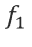
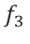
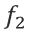
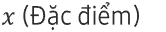
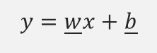
1.1. Học máy là gì?
Bài 01
Định nghĩa toán học
Giả sử trục x thể hiện chi phí đầu tự cho quảng cáo trong khi trục y là doanh số bán hàng.
$y$ (Mục tiêu)
Câu hỏi về dự đoán - Doanh số bán hàng là bao nhiêu khi chi phí quảng cáo ngẫu nhiên được đưa ra?
Hồi quy tuyến tính
w và b làm tham số
‘w’ thường được sử dụng như một từ viết tắt của ‘trọng số - weigh.’
$$f_{2}$$
$$f_{3}$$
$$f_{1}$$
$$y=\underline{w}x+\underline{b}$$
$x$ (Đặc điểm)
2
4
6
8
10
Vì giá trị tối ưu chưa được biết ngay từ đầu, hãy bắt đầu với một giá trị tùy ý và sau đó đạt được giá trị tối ưu bằng cách dần dần nâng cao hiệu suất.
Từ biểu đồ, bắt đầu từ f1 để tiếp tục là f1 → f2 → f3. Giá trị tối ưu là f3 trong đó w = 0,5 và b = 2,0.
Notes:
Có các bài toán phân loại và hồi quy. Trong khi giá trị mục tiêu của một bài toán hồi quy là một số thực, nó là một giá trị phân loại trong một bài toán phân loại. (Hình trên là một vấn đề hồi quy.) Mục đích của học máy là tìm ra thông số tối ưu để đưa ra dự đoán chính xác.

Slide 8
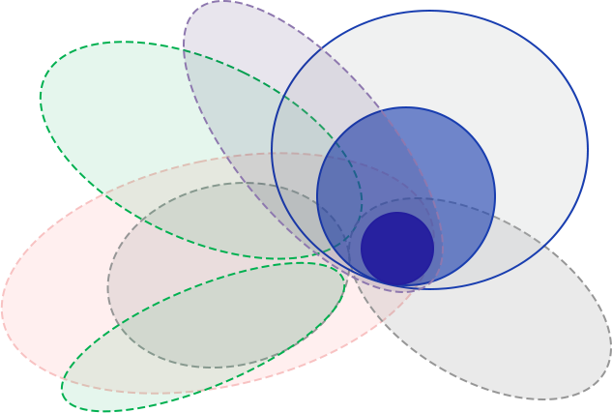
1.1. Học máy là gì?
Bài 01
Thống kê và học máy từ góc độ phân tích dữ liệu
Nhận dạng
nét
Trí tuệ nhân tạo
Thống kê
Học máy
Học
sâu
Khai phá
dữ liệu
Khoa học
Dữ liệu
Cơ sở dữ liệu
Điện toán trong
Khoa học thần kinh
Kết nối giữa học máy và các loại hình nghiên cứu khác nhau
Notes:
Thông thường, Thống kê cung cấp một phương thức khoa học và có hệ thống để chuyển đổi dữ liệu thành thông tin.
Nhiều phương pháp luận của Học máy dựa trên học tập thống kê.
Khấu trừ và xác thực là những yếu tố được đặc biệt nhấn mạnh trong Thống kê.
Nhiều loại phương pháp luận và lý thuyết khác nhau đã được xây dựng để giải thích cách thức dữ liệu đã cho phù hợp với giả thuyết và lý thuyết của nhà nghiên cứu (hoặc giá trị được khấu trừ từ giá trị quan sát dự đoán chính xác như thế nào đối với tham số của dân số thực tế), v.v.

Slide 9
1.1. Học máy là gì?
Bài 01
Khai phá dữ liệu và Học máy từ góc độ phân tích dữ liệu
Nhận dạng
nét
Trí tuệ nhân tạo
Thống kê
Học máy
Học
sâu
Khai phá dữ liệu
Khoa học
Dữ liệu
Cơ sở dữ liệu
Điện toán trong
Khoa học thần kinh
Kết nối giữa Học máy và các loại hình nghiên cứu khác nhau
Notes:
Học máy có liên quan sâu sắc đến Khai phá dữ liệu sao cho nó trích xuất các quy tắc hữu ích, biểu thức tri thức hoặc tiêu chí quyết định từ dữ liệu.
Trong khi Khai phá dữ liệu là một quá trình tìm kiếm một quy tắc hoặc mẫu quan trọng một cách có hệ thống và tự động và trí tuệ hóa nó trong dữ liệu lưu trữ lớn, thì Học máy là một công nghệ bao gồm nghiên cứu và thiết lập quy trình thuật toán trong đó chương trình máy tính học dữ liệu đầu vào cho đưa ra dự đoán và cải thiện hiệu suất dự đoán của chính nó.

Slide 10
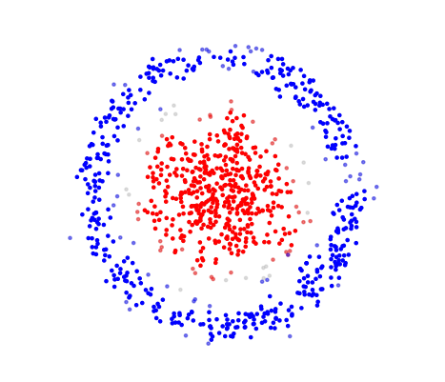
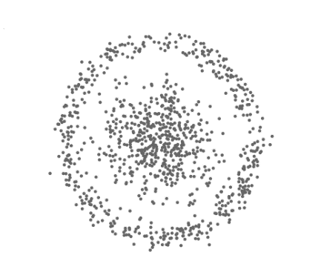
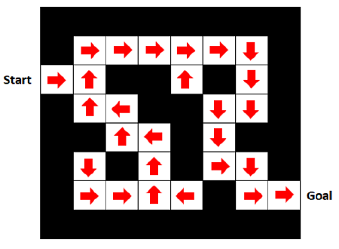
1.1. Học máy là gì?
Bài 01
Các loại máy học theo phương pháp có giám sát
Học máy
Có giám sát
Không giám sát
Tăng cường
Mẫu của đối tượng
được cho trước.
Mẫu của đối tượng
cần được xác định.
Tối ưu hóa phương thức
Notes:
Có ba loại máy học chính. Khi biến phản hồi Y và "mẫu" mục tiêu được đưa ra, chúng ta có thể áp dụng Học có giám sát. Khi biến phản hồi Y không tồn tại, chúng ta nên áp dụng Học không giám sát để tìm ra mẫu ẩn. Mặc dù rất phù hợp, việc học củng cố sẽ không được đề cập trong khóa học này. Có thể có nhiều tiêu chí khác nhau để phân loại phương pháp phân tích dữ liệu dựa trên học máy tùy thuộc vào các quan điểm khác nhau, nhưng nói chung, nó được phân loại thành Học có giám sát và Học không giám sát tùy thuộc vào sự hiện diện của các biến khách quan (hoặc biến phản hồi, giá trị mục tiêu đầu ra), và nó cũng được phân loại thêm thành việc học củng cố và bán Học có giám sát, v.v.

Slide 11
1.1. Học máy là gì?
Bài 01
Quy trình tiến hành Học máy
Học máy
Trích chọn đặc trưng
Hiểu và định nghĩa
được vấn đề
Tiền xử lý và tìm kiếm dữ liệu
Huấn
luyện
Định nghĩa vấn đề
Chuẩn bị dữ liệu
Tạo mẫu và tối ưu
Xác nhận
Dữ liệu huấn luyện mô hình
Chỉ số hiệu năng
Kiểm tra
Dữ liệu thô
Đánh giá hiệu năng
của mô hình
Thu thập dữ liệu
Nâng cao hiệu suất mô hình và Ứng dụng vào thực tế
Notes:
Ở đây, quy trình Học máy được minh họa.

Slide 12
1.1. Học máy là gì?
Bài 01
Học máy types:
Loại | Thuật toán/Phương pháp
Học không giám sát | cụm
 | MDS, t-SNE
 | PCA, NMF
 | Phân tích cận
Học có giám sát | Hồi quy tuyến tính
 | Hồi quy Logistic
 | Cây, Rừng ngẫu nhiên, AdaBoost, XGBoost
 | Naïve Bayes
 | KNN
 | Support vector machine (SVM)
 | Mạng Nơ-ron
Notes:
Trong bảng này, chúng tôi tóm tắt các thuật toán học máy; một số trong số chúng được giám sát và một số trong số chúng không được giám sát.

Slide 13
1.1. Học máy là gì?
Bài 01
Tham số vs. Siêu tham số
Tham số
Học từ dữ liệu bằng cách huấn luyện và không phải do người thiết kế thiết lập thủ công.
Chứa mẫu dữ liệu.
Ex
Hệ số hồi quy tuyến tính
Ex
Trọng số của mạng nơ-ron
Siêu tham số
Có thể được thiết lập thủ công bởi người thiết kết.
Có thể được điều chỉnh để tối ưu hóa hiệu suất Học máy.
Ex
$k$ trong Thuật toán KNN
Ex
Tốc độ việc học trong mạng nơ-ron
Ex
Độ sâu tối đa trong thuật toán Cây
Notes:
Ở đây chúng ta phân biệt rõ “Tham số” và “Siêu tham số”.
Tham số là các giá trị “đã học” từ dữ liệu.
Ngược lại, Siêu tham số là những điều kiện do người thực hiện đặt ra để tối ưu hiệu suất.

Slide 14
Bài 1.
Phân tích dữ liệu dựa trên học máy
1.1. Học máy là gì?
1.2. Thư viện Python scikit-learn dùng cho Học máy
1.3. Khởi tạo và phân chia Bộ dữ liệu
1.4. Tiền xử lý dữ liệu để tạo bộ dữ liệu huấn luyện tối ưu
1.5. Thực hành tìm phương thức tối ưu để giải quyết vấn đề với scikit-learn

Slide 15
1.2. Thư viện Python scikit-learn cho Học máy
Bài 01
Các đặc điểm của thư viện scikit-learn
Đặc điểm
Giao diện thư viện được tích hợp bằng cách áp dụng mẫu thiết kế Faccade Được cài đặt với nhiều loại thuật toán Học máy, lựa chọn mô hình và chức năng tiền xử lý dữ liệu Công cụ đơn giản và hiệu quả để phân tích dữ liệu dự đoán Dựa trên NumPy, SciPy và matplotlib Dễ dàng tiếp cận và có thể được tái sử dụng trong nhiều tình huống khác nhau Tương thích cao với các thư viện khác nhau Không hỗ trợ GPU Có thể được sử dụng như một mã nguồn mở và cho mục đích thương mại
Notes:
Façade pattern là một trong những mẫu thiết kế công nghệ phần mềm, được sử dụng phổ biến trong lập trình hướng đối tượng. Mặt tiền có nghĩa là mặt trước của tòa nhà và nó là đối tượng cung cấp giao diện đơn giản hóa liên quan đến mã khác lớn hơn trong phần mềm, chẳng hạn như thư viện lớp, v.v.

Slide 16
1.2. Thư viện Python scikit-learn cho Học máy
Bài 01
Cơ chế của scikit-learn
Scikit-learn được đặc trưng bởi giao diện trực quan và đơn giản, hoàn chỉnh với API cấp cao.
Instance
Fit
Predict /
transform
Notes:
Scikit-learning rất dễ sử dụng khi bạn đã quen thuộc với bốn khái niệm chính bao gồm công cụ ước tính, điều chỉnh, dự đoán và biến đổi.

Slide 17
1.2. Thư viện Python scikit-learn cho Học máy
Bài 01
Estimator, Classifier, Regressor
Estimator là đối tượng có thể phù hợp với mô hình và suy ra các tính năng nhất định của dữ liệu mới dựa trên dữ liệu huấn luyện.
Classifier là một lớp nhận ra một thuật toán phân loại, trong khi Regressor là một lớp nhận ra thuật toán hồi quy.
Estimator
huấn luyện: .fit Prediction: .predict
Classifier
Regressor
DecisionTreeClassifier
KNeighborsClassifier
GradientBoostingRegressor
Gaussian NB …
LinearRegression
KNeighborsRegressor
GradientBoostingRegressor
Ridge …
Notes:
Estimator có một phương pháp phù hợp. Tất cả các thuật toán Máy học được cung cấp bởi scikit-learn đều là các công cụ ước tính, được thực hiện như một lớp. Bởi vì estimator là một lớp, thực thể hóa nó là điều đầu tiên bạn cần làm sau khi nhập vào thuật toán Học máy.

Slide 18
1.2. Thư viện Python scikit-learn cho Học máy
Bài 01
Thư viện scikit-learn
Giới thiệu về thư viện scikit-learn
Nó là một thư viện Học máy trên Python tiêu biểu. Để gọi tới (import) một thuật toán Học máy dưới dạng một lớp (class):
from sklearn.<family> import <Machine Learning algorithm>
Siêu tham số được chỉ định khi đối tượng học máy được khởi tạo:
Ex
from sklearn.linear_model import LinearRegression
Ex
myModel = KNeighborsClassifier(n_neighbors=10) # KNN with k = 10
Notes:
Đây là phần giới thiệu ngắn gọn về thư viện scikit-learning.
Scikit-Learn rất đơn giản và dễ sử dụng.
Scikit-Learn dựa trên các thư viện NumPy, SciPy và Matplotlib mà chúng tôi đã trình bày.

Slide 19
1.2. Thư viện Python scikit-learn cho Học máy
Bài 01
Giới thiệu về thư viện scikit-learn
Để huấn luyện một mô hình học có giám sát: myModel.fit(X_train, Y_train)
Huấn luyện mô hình học không giám sát: myModel.fit(X_train)
Dự đoán sử dụng mô hình đã được huấn luyện: myModel.predict(X_test)
Gọi tới bộ tiền xử lý dưới dạng lớp: from sklearn.preprocessing import <a preprocessor>
Chia bộ dữ liệu thành bộ huấn luyện và bộ thử nghiệm:
X_train, X_test, Y_train, Y_test = train_test_split(X, Y, test_size=0.3, random_state=123)
Tính toán chỉ số hiệu suất (Precision): metrics.accuracy_score(Y_test, Y_pred)
Để xác thực chéo và hiệu chỉnh siêu tham số đồng thời:
myGridCV = GridSearchCV(estimator, parameter_grid, cv=k)
myGridCV.fit(X_train, Y_train)
Notes:
Với Scikit-Learn, chúng ta có thể dễ dàng huấn luyện một mô hình và đưa ra dự đoán. Ngoài ra, với Scikit-Learn tính toán các chỉ số hiệu suất, siêu tham số điều chỉnh, v.v. là rất nhẹ nhàng.

Slide 20
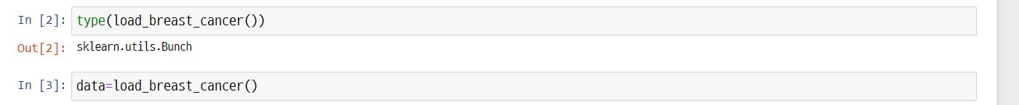
1.2. Thư viện Python scikit-learn cho Học máy
Bài 01
Thực hành scikit-learn
Mô-đun sklearn.các bộ dữ liệu bao gồm các tiện ích để tải các bộ dữ liệu, bao gồm các phương pháp tải và tìm nạp các bộ dữ liệu tham khảo phổ biến. Nó cũng có một số trình tạo dữ liệu nhân tạo.
Nhập dữ liệu bằng load_breast_cancer().
Đối tượng container hiển thị khóa dưới dạng thuộc tính. Đối tượng bunch đôi khi được sử dụng làm đầu ra cho các hàm và phương thức. Chúng mở rộng từ điển bằng cách cho phép các giá trị được truy cập bằng khóa, bunch ["value_key"] hoặc bằng một thuộc tính, bunch.value_key.

Slide 21
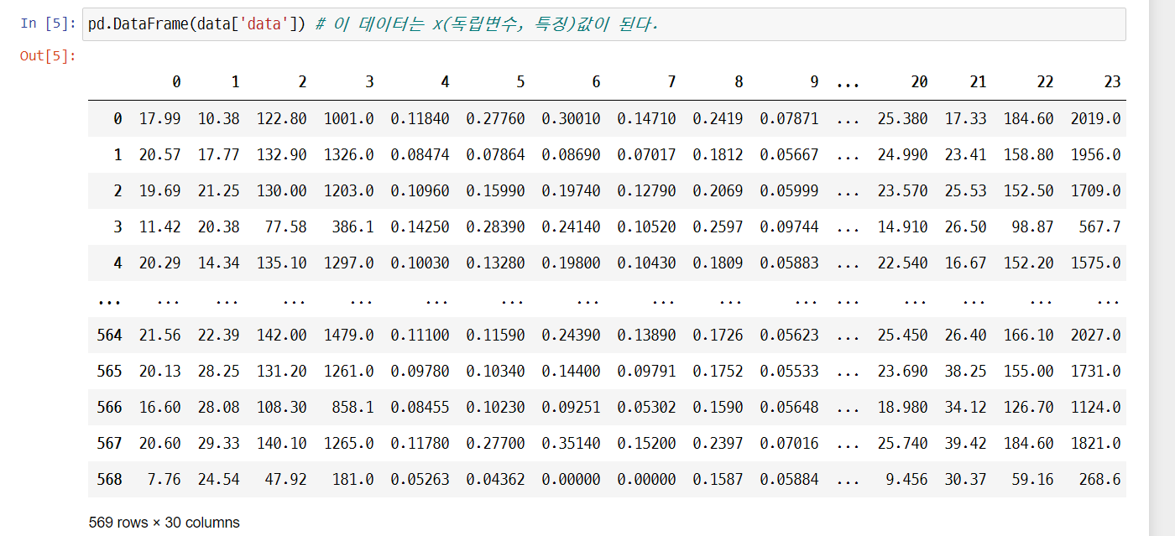

1.2. Thư viện Python scikit-learn cho Học máy
Bài 01
Thực hành scikit-learn
Line 5
Dữ liệu này trở thành x (biến độc lập, dữ liệu).

Slide 22
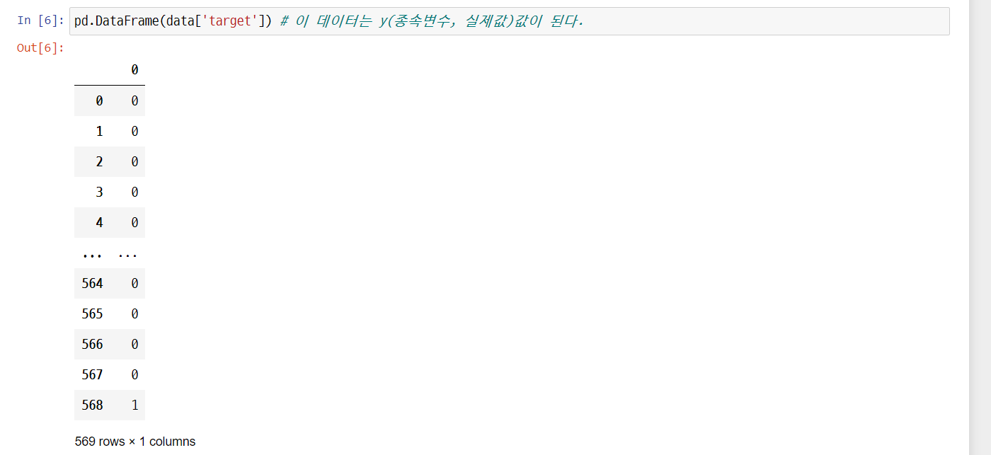
1.2. Thư viện Python scikit-learn cho Học máy
Bài 01
Thực hành scikit-learn
Line 6
Dữ liệu này trở thành y (biến phụ thuộc, giá trị thực tế).

Slide 23
1.2. Thư viện Python scikit-learn cho Học máy
Bài 01
Thực hành scikit-learn
1
2
Line 1
Cung cấp thông tin chi tiết về dữ liệu. help cho thấy giá trị mặc định của test_size là 0,25.

Slide 24
1.2. Thư viện Python scikit-learn cho Học máy
Bài 01
Thực hành scikit-learn
Line 7
Từ tổng số 569 giá trị quan sát được, chia dữ liệu cho huấn luyện và đánh giá thành 7:3 hoặc 8:2. 7.5: 2.5 là giá trị mặc định.

Slide 25
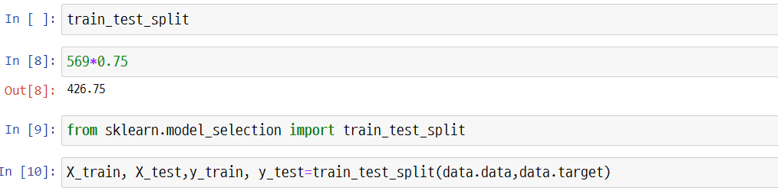
1.2. Thư viện Python scikit-learn cho Học máy
Bài 01
Thực hành scikit-learn
Sử dụng train_test_split() để tách dữ liệu nhằm tạo và đánh giá mô hình.

Slide 26
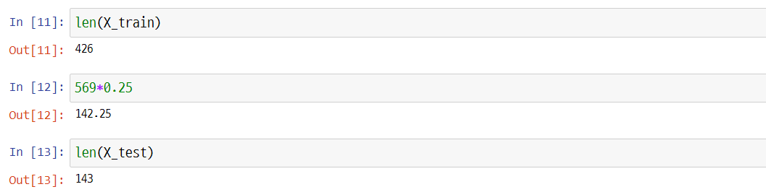
1.2. Thư viện Python scikit-learn cho Học máy
Bài 01
Thực hành scikit-learn
Line 11
426 giá trị quan sát được (75%) trong tổng số 569 quan sát được tìm thấy.
Line 13
143 giá trị quan sát được (25%) trong tổng số 569 quan sát được tìm thấy.

Slide 27
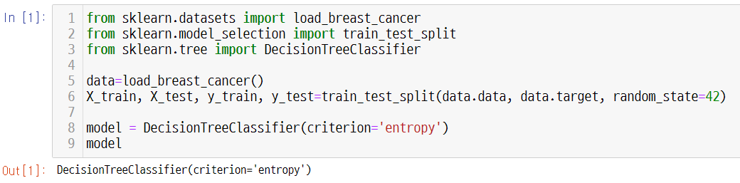
1.2. Thư viện Python scikit-learn cho Học máy
Bài 01
Thực hành scikit-learn
Để thực thể hóa, hãy sử dụng siêu tham số của mô hình làm đối số. Siêu tham số là một tùy chọn đòi hỏi cài đặt của con người và ảnh hưởng lớn đến hiệu suất mô hình.
Line 1-5
Đang tải tập dữ liệu thử nghiệm
Line 1-8
Thực thể hóa công cụ ước tính và cài đặt siêu tham số Khởi tạo mô hình bằng cách sử dụng entropy để phân nhánh
Notes:
Instancing là một quá trình lựa chọn siêu tham số. Giá trị mặc định được áp dụng cho siêu tham số chưa đặt. Gọi công cụ ước tính để hiển thị trạng thái tham số.

Slide 28
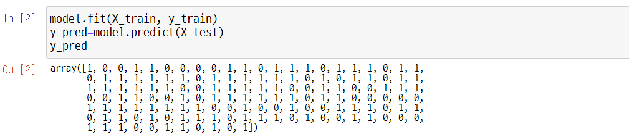
1.2. Thư viện Python scikit-learn cho Học máy
Bài 01
Phù hợp
Sử dụng phương thức fit với công cụ ước tính phiên bản huấn luyện. Gửi dữ liệu huấn luyện và dữ liệu nhãn với như đối số cho thuật toán học có giám sát.
Dự đoán
Công cụ ước tính phiên bản đã hoàn thành huấn luyện với fit và có thể được áp dụng với phương thức predict. 'Predict' chuyển đổi kết quả ước tính của mô hình liên quan đến dữ liệu đã nhập.
Line 2
Đây là một giá trị ước tính, vì vậy giá trị thực tế cho X_test có thể khác nhau. Đo Precision bằng cách so sánh hai giá trị.

Slide 29
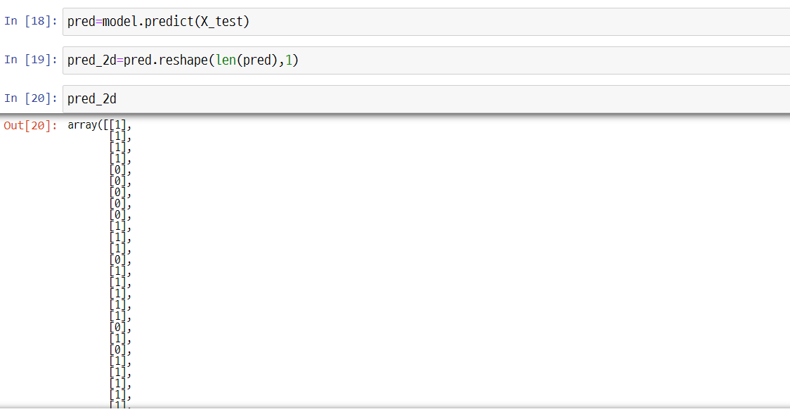
1.2. Thư viện Python scikit-learn cho Học máy
Bài 01
Thực hành scikit-learn

Slide 30
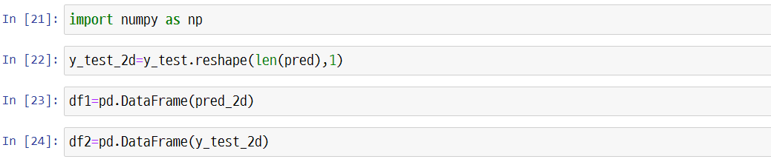
1.2. Thư viện Python scikit-learn cho Học máy
Bài 01
Thực hành scikit-learn

Slide 31
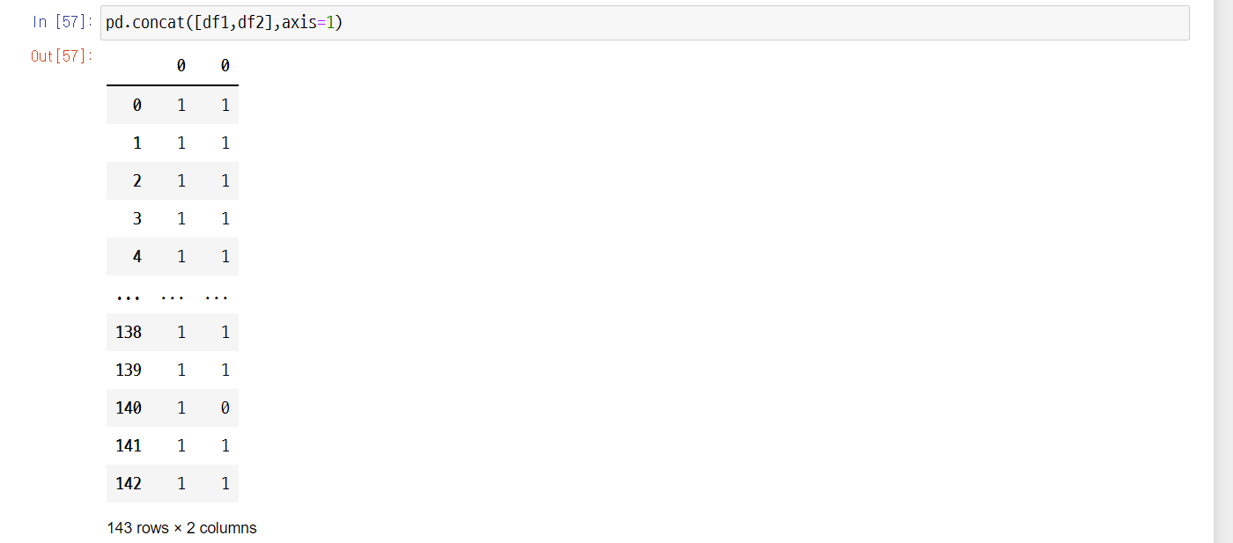
1.2. Thư viện Python scikit-learn cho Học máy
Bài 01
Thực hành scikit-learn
Line 57
Khung dữ liệu hiển thị kết quả trong đó giá trị dự đoán và giá trị thực tế khác nhau.

Slide 32
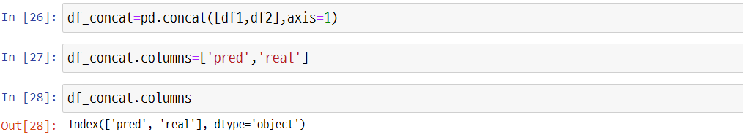
1.2. Thư viện Python scikit-learn cho Học máy
Bài 01
Thực hành scikit-learn

Slide 33
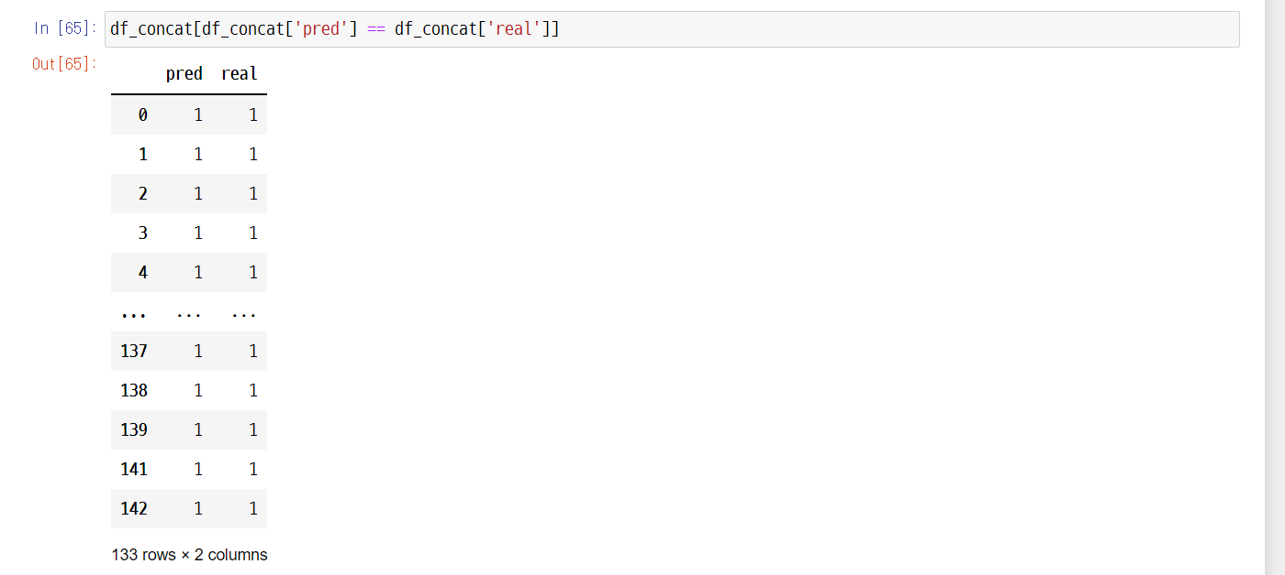
1.2. Thư viện Python scikit-learn cho Học máy
Bài 01
Thực hành scikit-learn

Slide 34
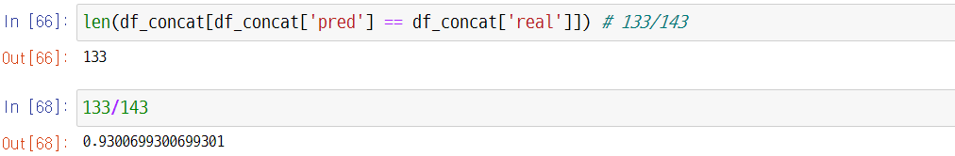
1.2. Thư viện Python scikit-learn cho Học máy
Bài 01
Thực hành scikit-learn
Line 66
133/143

Slide 35
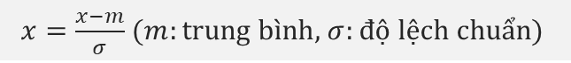
1.2. Thư viện Python scikit-learn cho Học máy
Bài 01
Thực hành scikit-learn
Nó cho thấy Precision 93%, đây là một kết quả khá hiếm. Trên thực tế, cần có một quá trình tăng Precision của dữ liệu trong quá trình xử lý trước dữ liệu và tiêu chuẩn hóa là một trong những lựa chọn. Sau đây là tóm tắt ngắn gọn về tiêu chuẩn hóa.
Tiêu chuẩn hóa có thể được thực hiện bằng cách tính toán phân phối bình thường tiêu chuẩn. Một thuật ngữ khác để tiêu chuẩn hóa là chuyển đổi z và giá trị tiêu chuẩn hóa còn được gọi là điểm z. Precision 94% sẽ đạt được từ phân loại rượu vang KNN thông qua tiêu chuẩn hóa.
Tiêu chuẩn hóa được sử dụng rộng rãi trong tiền xử lý dữ liệu nói chung ngoài KNN và sau đây là phương trình.
$x=\frac{x−m}{σ}$ ($m:trung bình$, $σ:$ độ lệch chuẩn)
Tiêu chuẩn hóa có sẵn dưới dạng lớp StandardScaler trong scikit-learn.

Slide 36
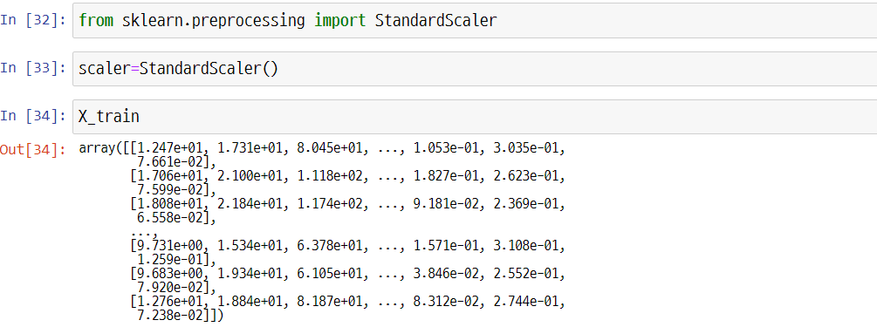
1.2. Thư viện Python scikit-learn cho Học máy
Bài 01
Thực hành scikit-learn

Slide 37
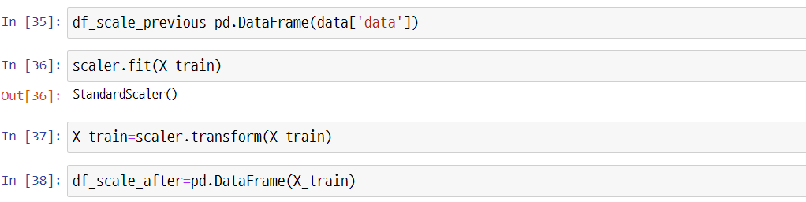
1.2. Thư viện Python scikit-learn cho Học máy
Bài 01
Thực hành scikit-learn
Line 35
Khung dữ liệu trước khi tiêu chuẩn hóa

Slide 38
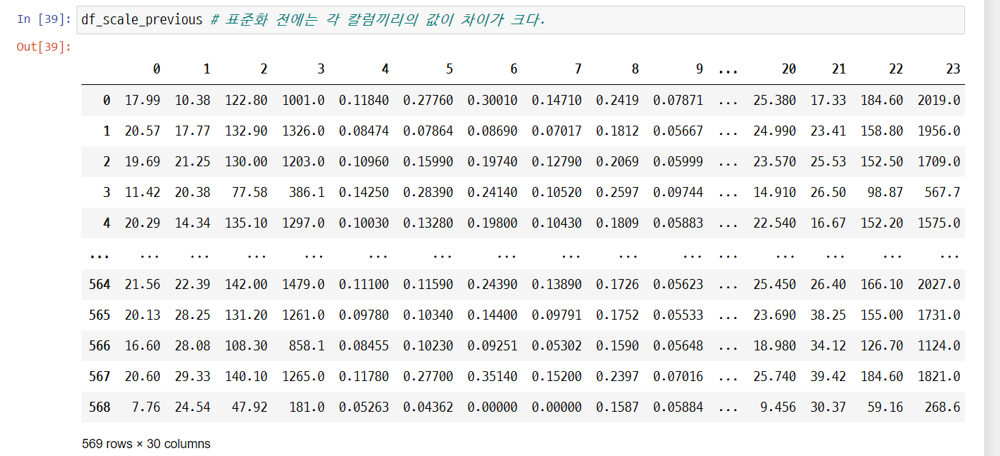
1.2. Thư viện Python scikit-learn cho Học máy
Bài 01
Thực hành scikit-learn
Line 39
Sự khác biệt giữa các giá trị cột là rất lớn trước khi tiêu chuẩn hóa.

Slide 39
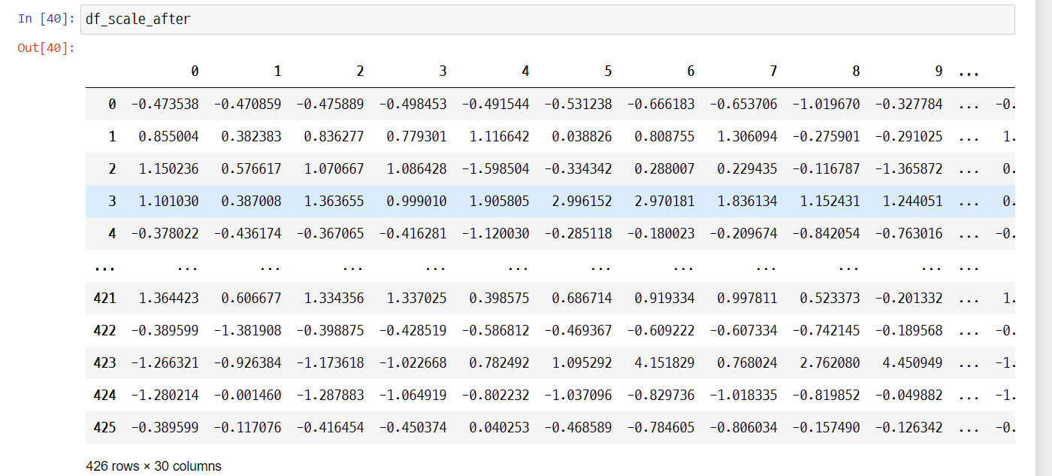
1.2. Thư viện Python scikit-learn cho Học máy
Bài 01
Thực hành scikit-learn
Line 40
Sau khi tiêu chuẩn hóa, các giá trị cột không lệch đáng kể so với 0. Hiệu suất tốt hơn so với trước khi tiêu chuẩn hóa.

Slide 40
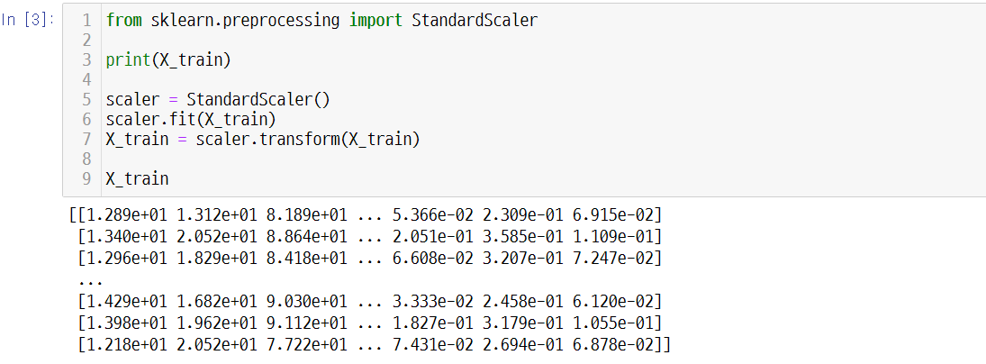
1.2. Thư viện Python scikit-learn cho Học máy
Bài 01
transform
Xử lý tính năng được thực hiện với 'transform' để trả về kết quả.
Line 3-3
Đầu ra trước khi tiền xử lý
Notes:
Bởi vì tất cả các chức năng bao gồm các thuật toán trong scikit-learn đều được chuẩn hóa dưới dạng instance -> fit -> predict hoặc transform, nên nó cực kỳ dễ sử dụng.

Slide 41
1.2. Thư viện Python scikit-learn cho Học máy
Bài 01
transform
Xử lý tính năng được thực hiện với 'transform' để trả về kết quả.
Line 3-7
Tiền xử lý – Tính tỷ lệ với scaler

Slide 42
1.2. Thư viện Python scikit-learn cho Học máy
Bài 01
transform
Xử lý tính năng được thực hiện với 'transform' để trả về kết quả.
Line 3-9
Kiểm tra kết quả sau tiền xử lý

Slide 43
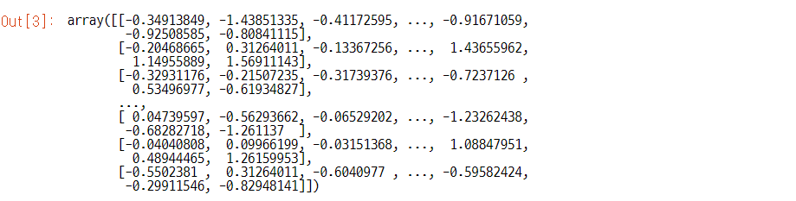
1.2. Thư viện Python scikit-learn cho Học máy
Bài 01
transform
Xử lý tính năng được thực hiện với 'transform' để trả về kết quả.

Slide 44
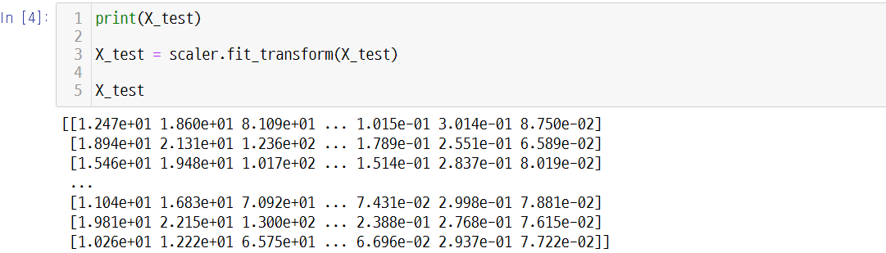
1.2. Thư viện Python scikit-learn cho Học máy
Bài 01
fit_transform
Fit và Transform được kết hợp dưới dạng fit_transform.
Line 4-1 & 4-5
Trước & Sau
Line 4-3
Sự kết hợp của fit và transform

Slide 45
1.2. Thư viện Python scikit-learn cho Học máy
Bài 01
Các module scikit chính
Phân loại | Module | Các chức năng tích hợp
Ví dụ về dữ liệu | sklearn.các bộ dữ liệu | Tập dữ liệu để thực hành
Xử lý tính năng | sklearn.preprocessing | Các kỹ thuật tiền xử lý (One-hot encoding, normalization, scaling, etc.)
 | sklearn.feature_selection | Kỹ thuật tìm kiếm và chọn một tính năng cung cấp tác động đáng kể đến mô hình
 | sklearn.feature_extraction | Trích xuất tính năng từ dữ liệu nguồn API hỗ trợ để trích xuất tính năng liên quan đến hình ảnh có trong hình ảnh submodule, trong khi API hỗ trợ để trích xuất tính năng dữ liệu văn bản có mặt trong thử nghiệm submodule.
Giảm kích thước | sklearn.decomposition | Các thuật toán liên quan đến giảm kích thước (PCA, NMF, Truncated SVD, etc.)
Xác thực, hiệu chỉnh siêu tham số, tách dữ liệu | sklearn.model_selection | Xác thực, hiệu chỉnh siêu tham số, tách dữ liệu, etc. (corss_validate, GridSearchCV, train_test_split, learning_curve, etc.)
Đánh giá mô hình | sklearn.metrics | Kỹ thuật đo lường và đánh giá hiệu suất mô hình (accuracy, precision, recall, Đường cong ROC, etc.)

Slide 46
1.2. Thư viện Python scikit-learn cho Học máy
Bài 01
Các module scikit chính
Phân loại | Module | Các chức năng tích hợp
Thuật toán học máy | sklearn.ensemble | Thuật toán Ensemble (Random forest, AdaBoost, bagging, etc.)
 | sklearn.linear_model | Thuật toán tuyến tính (Linear regression, logistic regression, SGD, etc.)
 | sklearn.naïve_bayes | Thuật toán Naive Bayes (Bernoulli NB, Gaussian NB, multinomial distribution NB, etc.)
 | sklearn.neighbors | Thuật toán Nearest neighbor (K-NN, etc.)
 | sklearn.svm | Thuật toán Support Vector Machine SVM
 | sklearn.tree | Thuật toán Cây quyết định
 | sklearn.cluster | Thuật toán Học không giám sát (cụm) (Kmeans, DBSCAN, etc.)
Tính năng | sklearn.pipeline | Chuyển đổi nối tiếp xử lý tính năng và thuật toán Học máy, etc.

Slide 47
Bài 1.
Phân tích dữ liệu dựa trên học máy
1.1. Học máy là gì?
1.2. Thư viện Python scikit-learn cho Học máy
1.3. Khởi tạo và phân chia Bộ dữ liệu
1.4. Tiền xử lý dữ liệu để tạo bộ dữ liệu huấn luyện tối ưu
1.5. Thực hành tìm phương thức tối ưu để giải quyết vấn đề với scikit-learn

Slide 48
1.3. Khởi tạo và phân chia Bộ dữ liệu
Bài 01
Khởi tạo và phân chia Bộ dữ liệu
Mục tiêu
Có thể hiểu ý nghĩa và tác động lan tỏa của việc quá khớp và khái quát hóa và thiết kế phân chia tập dữ liệu để giải quyết các vấn đề. Có thể phân chia hợp lý các tập dữ liệu huấn luyện và kiểm tra cho ứng dụng kỹ thuật Học máy theo mục đích phân tích và tính năng tập dữ liệu. Có thể phân chia các tập dữ liệu huấn luyện và xác thực và quyết định giá trị k thích hợp để xác thực chéo bằng cách quyết định sự cần thiết của xác thực chéo theo vấn đề và kỹ thuật áp dụng. Có thể phân chia các tập dữ liệu và thực hiện lấy mẫu bằng cách xem xét kết quả dự đoán dựa trên các tính năng dữ liệu và phân phối biến được phân loại. Có thể phân tích sự khác biệt giữa các phương thức lấy mẫu khác nhau để phân chia tập dữ liệu và áp dụng phương thức lấy mẫu thích hợp.
Notes:
In general, k=10.

Slide 49
1.3. Khởi tạo và phân chia Bộ dữ liệu
Bài 01
Sự cần thiết của việc phân chia tập dữ liệu
Khi phân tích dữ liệu dựa trên máy học, đặc biệt là khi áp dụng mô hình dựa trên học có giám sát, không phân tích bộ dữ liệu tổng thể mà phân tích bằng cách chia bộ dữ liệu huấn luyện và đánh giá (test).
Bộ dữ liệu tổng thể
Bộ dữ liệu huấn luyện
(Thực hiện xác thực chéo K-fold nếu cần thiết)
Mẫu
Phân chia
Bộ dữ liệu
Mẫu hoàn thiện
Bộ dữ liệu kiểm tra
Đánh giá hiệu suất
Quy trình mô hình hóa học máy thông qua phân chia bộ dữ liệu huấn luyện và kiểm tra

Slide 50
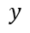
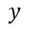
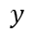
1.3. Khởi tạo và phân chia Bộ dữ liệu
Bài 01
Quá khớp và khái quát hóa mô hình
Nói một cách chính xác, dữ liệu có trong bộ dữ liệu huấn luyện được cung cấp có thể được coi là các giá trị thu được một cách tình cờ. Do đó, một bộ dữ liệu mới thu được để dự đoán các giá trị của các biến mục tiêu mới (hoặc biến phản hồi) không giống với bộ dữ liệu huấn luyện hiện có. Khả năng các mẫu từ dữ liệu huấn luyện và dữ liệu mới hoàn toàn phù hợp là cực kỳ thấp. Do đó, khi học mô hình dựa trên máy học, việc quá khớp xảy ra trong việc làm nổi bật mẫu bộ dữ liệu huấn luyện khi phản ánh quá nhiều bộ dữ liệu huấn luyện. Đồng thời, khái quát hóa để dự đoán chính xác dữ liệu mới được thực hiện kém hiệu quả. Để ngăn chặn những vấn đề như vậy, bộ dữ liệu thường được chia thành huấn luyện và kiểm tra. Bằng đo lường các máy học với bộ dữ liệu huấn luyện sẽ dự đoán chính xác các biến khách quan của bộ dữ liệu kiểm tra (hoặc biến phản hồi). Tiêu chuẩn được trả về sẽ trở thành tiêu chuẩn đánh giá hiệu suất mô hình.
1st
2nd
3rd
4th
12th
$$y$$
$$y$$
$$y$$
$$y$$
$$y$$
$$x$$
$$x$$
$$x$$
$$x$$
$$x$$
Quá khớp và chưa khớp

Slide 51
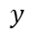
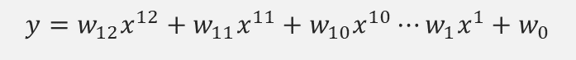
1.3. Khởi tạo và phân chia Bộ dữ liệu
Bài 01
Quá khớp và khái quát hóa mô hình hóa
1st
2nd
3rd
4th
12th
$$y$$
$$y$$
$$y$$
$$y$$
$$y$$
$$x$$
$$x$$
$$x$$
$$x$$
$$x$$
Quá khớp và chưa khớp
Ngay cả khi học máy tìm ra giải pháp tối ưu trong phân phối dữ liệu, một biên độ lỗi lớn vẫn xảy ra vì mô hình có dung lượng nhỏ. Một hiện tượng như vậy được gọi là chưa khớp; Mô hình phương trình tuyến tính ở hình ngoài cùng bên trái ở trên là một ví dụ.
Một giải pháp thay thế dễ dàng là sử dụng các đa thức bậc cao hơn, là các phương trình phi tuyến tính.
Hình ngoài cùng bên phải được cung cấp ở trên được áp dụng với đa thức bậc 12.
Sức chứa của mô hình trở nên lớn hơn và có 13 tham số để ước lượng.
$$y=w_{12}x^{12}+w_{11}x^{11}+w_{10}x^{10}⋯w_{1}x^{1}+w_{0}$$

Slide 52
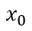
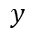
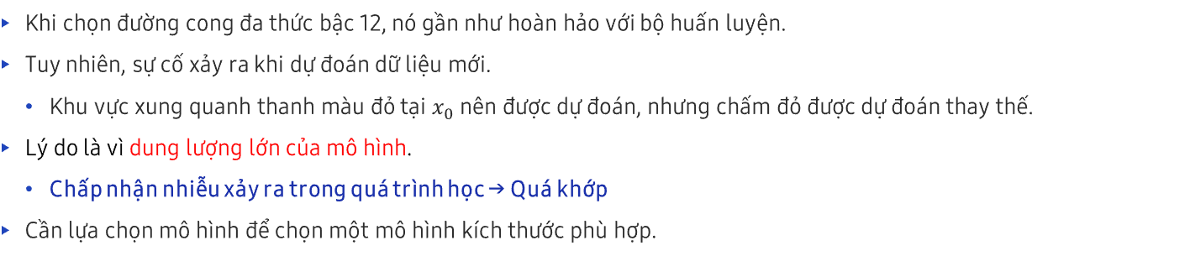
1.3. Khởi tạo và phân chia Bộ dữ liệu
Bài 01
Quá khớp
Khi chọn đường cong đa thức bậc 12, nó gần như hoàn hảo với bộ huấn luyện.
Tuy nhiên, sự cố xảy ra khi dự đoán dữ liệu mới.
Khu vực xung quanh thanh màu đỏ tại $x_{0}$nên được dự đoán, nhưng chấm đỏ được dự đoán thay thế.
Lý do là vì dung lượng lớn của mô hình.
Chấp nhận nhiễu xảy ra trong quá trình học → Quá khớp
Cần lựa chọn mô hình để chọn một mô hình kích thước phù hợp.
12th
$$y$$
$$x$$
$$x_{0}$$
Dự đoán không chính xác trong quá khớp

Slide 53
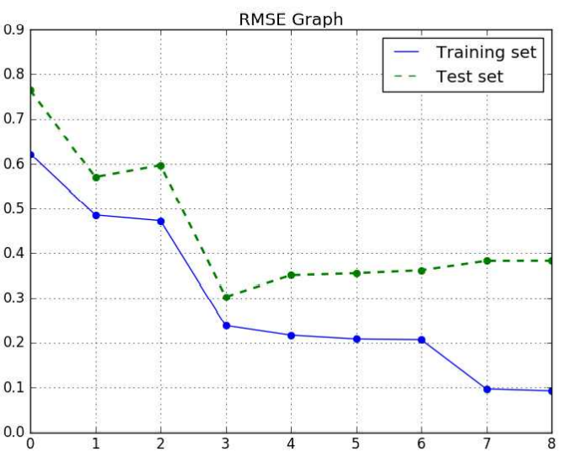
1.3. Khởi tạo và phân chia Bộ dữ liệu
Bài 01
Quá khớp và khái quát hóa mô hình
RMSE Graph
Khi tính linh hoạt của kỹ thuật học máy tăng lên (nói cách khác, tính linh hoạt được tăng lên khi khả năng các mẫu dữ liệu đã cho chính xác theo nhau tăng lên, tiếp theo là thứ tự đa thức tăng lên.):
căn bậc hai mức trung bình của các sai số bình phương của bộ dữ liệu huấn luyện cho thấy xu hướng giảm đơn điệu.
căn bậc hai mức trung bình của các sai số bình phương của bộ dữ liệu kiểm tra giảm ngay từ đầu khi thứ tự đa thức tăng lên, nhưng nó tăng lên sau một thời điểm nhất định.
Tóm lại, hình bên trái cho thấy xu hướng quá khớp phản ánh mô hình bộ dữ liệu huấn luyện quá nhiều sau đa thức bậc 4. Nếu không có chỉ số căn bậc hai mức trung bình của các sai số bình phương tính toán với dữ liệu thử nghiệm, căn bậc hai của mức trung bình của các sai số bình phương của dữ liệu huấn luyện sẽ giảm khi thứ tự đa thức tăng lên, dẫn đến việc chọn một mô hình quá khớp.
Do đó, dữ liệu thử nghiệm là bắt buộc.
Huấn luyện Kiểm tra
RMSE
Tính linh hoạt (Mức độ biểu đạt đa thức)
So sánh sự khác biệt giữa căn bậc hai mức trung bình của các sai số bình phương của dữ liệu huấn luyện và kiểm tra
Notes:
Mục đích của việc sử dụng bộ dữ liệu đánh giá là để đo lường khả năng khái quát hóa và cải thiện hiệu suất của mô hình phân tích dựa trên máy học.
Tuy nhiên, vì nhìn chung khó tìm được dữ liệu đánh giá riêng biệt vừa giống với dữ liệu huấn luyện vừa phù hợp với mục đích, nên Học máy phương pháp được áp dụng bằng cách chia dữ liệu mô hình đã cho thành dữ liệu huấn luyện và dữ liệu đánh giá.

Slide 54
1.3. Khởi tạo và phân chia Bộ dữ liệu
Bài 01
Phương thức và quy trình phân chia dữ liệu
Xác thực chéo:
Dữ liệu nên được chia thành một bộ huấn luyện và một bộ thử nghiệm.
Về nguyên tắc, bộ thử nghiệm chỉ nên được sử dụng một lần! Nó không nên được tái sử dụng!
Nếu bộ huấn luyện cũng được sử dụng để đánh giá, các lỗi có thể nhỏ một cách phi thực tế.
Nếu muốn đánh giá các lỗi thực tế trong khi huấn luyện thì nên chia dữ liệu huấn luyện thành hai.
Dữ liệu huấn luyện
Dữ liệu thử nghiệm
Huấn luyện
Xác thực chéo
Đánh giá
Tối ưu quy trình xác thực chéo and siêu tham số:
Vì chúng ta có thể liên tục đánh giá lỗi trong khi huấn luyện, nên cũng có thể điều chỉnh siêu tham số.
Notes:
Ở đây, khái niệm "xác nhận chéo" được giải thích. Chúng tôi không thể nhấn mạnh đủ rằng việc đánh giá cuối cùng (thử nghiệm) chỉ nên được thực hiện một lần. Thông thường, Siêu tham số được điều chỉnh trong giai đoạn xác thực chéo.

Slide 55
1.3. Khởi tạo và phân chia Bộ dữ liệu
Bài 01
Xác thực chéo:
1) Chia dữ liệu thành một bộ huấn luyện và một bộ thử nghiệm. 2) Tiếp tục chia nhỏ bộ huấn luyện thành một huấn luyện nhỏ hơn và một bộ xác nhận. 3) huấn luyện mô hình với bộ huấn luyện nhỏ hơn. 4) Đánh giá các lỗi với bộ xác nhận. 5) Lặp lại từ bước 2) một vài lần.
Notes:
Ở đây, quy trình từng bước để xác thực chéo được giải thích.

Slide 56
1.3. Khởi tạo và phân chia Bộ dữ liệu
Bài 01
Phương thức xác thực chéo : k-Fold
Xác thực
Huấn luyện
Chia nhỏ bộ dữ liệu huấn luyện thành k phần bằng nhau. Sau đó, tiến hành tuần tự.
Notes:
Phương thức xác thực chéo được sử dụng rộng rãi nhất là cái gọi là "k-fold". Bộ dữ liệu huấn luyện được phân chia thành k phần bằng nhau. Sau đó, chúng ta có thể tuần tự lấy một phần làm tập hợp xác thực và phần còn lại là bộ huấn luyện.

Slide 57
1.3. Khởi tạo và phân chia Bộ dữ liệu
Bài 01
Phương thức xác thực chéo: Leave One Out (LOO)
Xác thực
Huấn luyện
Chỉ để lại một trình quan sát để xác thực. Áp dụng tuần tự. Tốn nhiều thời gian hơn.
Notes:
Ở đây, phương thức xác thực chéo "Leave One Out" được giải thích. Chỉ còn lại một trình quan sát để xác thực.

Slide 58
1.3. Khởi tạo và phân chia Bộ dữ liệu
Bài 01
Phương thức xác thực chéo : k-cross folding
k-cross folding
n=k
n=10 most of the time
epoch
Đo lặp lại
lượt 1
lượt 2
lượt 3
lượt 4
lượt 5
lượt 6
lượt 7
lượt 8
lượt 9
lượt 10
bộ xác thực
bộ xác thực
bộ xác thực
bộ huấn luyện
bộ huấn luyện
bộ huấn luyện
bộ huấn luyện
bộ xác thực
bộ huấn luyện
bộ huấn luyện
bộ huấn luyện
bộ huấn luyện
bộ xác thực
bộ huấn luyện
bộ xác thực
bộ huấn luyện
bộ xác thực
bộ xác thực
bộ xác thực
bộ xác thực
Chính xác
93%
90%
91%
95%
Precision trung bình (lượt1, lượt2, …, lượt10)
Notes:
Ở đây, khái niệm "xác nhận chéo" được giải thích. Chúng tôi không thể nhấn mạnh đủ rằng việc đánh giá cuối cùng (thử nghiệm) chỉ nên được thực hiện một lần. Thông thường, siêu tham số được điều chỉnh trong giai đoạn xác thực chéo.

Slide 59
Bài 1.
Phân tích dữ liệu dựa trên học máy
1.1. Học máy là gì?
1.2. Thư viện Python scikit-learn cho Học máy
1.3. Khởi tạo và phân chia Bộ dữ liệu
1.4. Tiền xử lý dữ liệu để tạo bộ dữ liệu huấn luyện tối ưu
1.5. Thực hành tìm phương thức tối ưu để giải quyết vấn đề với scikit-learn

Slide 60
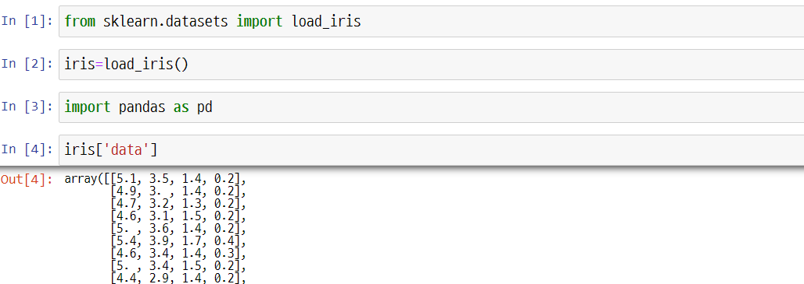
1.4. Tiền xử lý dữ liệu để tạo bộ dữ liệu huấn luyện tối ưu
Bài 01
Thiếu xử lý giá trị
Làm sạch dữ liệu cho phân tích dữ liệu dựa trên học máy sử dụng giá trị bị thiếu và xử lý nhiễu để loại bỏ sự khác biệt trong dữ liệu thu thập được.
Quá trình xử lý giá trị bị thiếu được thực hiện như sau.
Đầu tiên, nhập dữ liệu thực vật để kiểm tra nhanh.

Slide 61
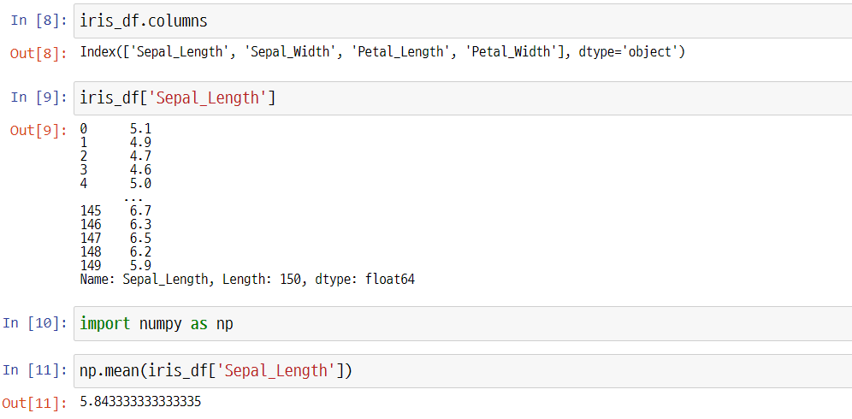
1.4. Tiền xử lý dữ liệu để tạo bộ dữ liệu huấn luyện tối ưu
Bài 01
Xử lý giá trị thiếu

Slide 62
1.4. Tiền xử lý dữ liệu để tạo bộ dữ liệu huấn luyện tối ưu
Bài 01
Xử lý giá trị thiếu
1) Bỏ qua bản ghi (hàng)
Trong phân loại dữ liệu, hãy bỏ qua bản ghi nếu nhãn của lớp không nhận biết được.
Ex
Trong trường hợp dữ liệu thực vật, hãy bỏ qua hàng thứ tư như thể hiện trên bảng bên dưới.
 | x1 | x2 | x3 | x4 | y
 | Sepal.Length | Sepal.Width | Petal.Length | Petal.Width | Species
1 | 5.1 | 3.5 | 1.4 | 0.2 | setosa
2 | 4.9 | 3 | 1.4 | 0.2 | setosa
3 | 4.7 | 3.2 | 1.3 | 0.2 | setosa
4 | 4.6 | 3.1 | 1.5 | 0.2
5 | 5 | 3.6 | 1.4 | 0.2 | setosa
6 | 5.4 | 3.9 | 1.7 | 0.4 | setosa
‘Bỏ qua bản ghi’ cực kỳ kém hiệu quả nếu thường xuyên xảy ra thiếu giá trị.

Slide 63
1.4. Tiền xử lý dữ liệu để tạo bộ dữ liệu huấn luyện tối ưu
Bài 01
Xử lý giá trị thiếu
2) Chèn giá trị bị thiếu
Nhập một giá trị nhất định như ‘unknown’ cho giá trị bị thiếu. Hoặc nhập giá trị trung bình của dữ liệu, chẳng hạn như giá trị trung bình tổng thể, giá trị trung vị hoặc lớp thuộc cùng một bản ghi.
 | x1 | x2 | x3 | x4 | y
 | Sepal.Length | Sepal.Width | Petal.Length | Petal.Width | Species
1 | 5.1 | 3.5 | 1.4 | 0.2 | setosa
2 | 4.9 | 3 | 1.4 | 0.2 | setosa
3 | 4.7 | 3.2 | 1.3 | 0.2 | setosa
4 | 4.6 | 3.1 | 1.5 | 0.2 | unknown
5 | 5 | 3.6 | 1.4 | 0.2 | setosa
6 | 5.4 | 3.9 | 1.7 | 0.4 | setosa

Slide 64
1.4. Tiền xử lý dữ liệu để tạo bộ dữ liệu huấn luyện tối ưu
Bài 01
Xử lý giá trị thiếu
2) Chèn giá trị bị thiếu
Giá trị trung bình của Sepal.Length đối với thực vật là 5.843 như được cung cấp trước đó, vì vậy hãy chèn 5.843.
 | x1 | x2 | x3 | x4 | y
 | Sepal.Length | Sepal.Width | Petal.Length | Petal.Width | Species
1 | 5.1 | 3.5 | 1.4 | 0.2 | setosa
2 | 4.9 | 3 | 1.4 | 0.2 | setosa
3 | 4.7 | 3.2 | 1.3 | 0.2 | setosa
4 |  | 3.1 | 1.5 | 0.2 | setosa
5 | 5 | 3.6 | 1.4 | 0.2 | setosa
6 | 5.4 | 3.9 | 1.7 | 0.4 | setosa
 | x1 | x2 | x3 | x4 | y
 | Sepal.Length | Sepal.Width | Petal.Length | Petal.Width | Species
1 | 5.1 | 3.5 | 1.4 | 0.2 | setosa
2 | 4.9 | 3 | 1.4 | 0.2 | setosa
3 | 4.7 | 3.2 | 1.3 | 0.2 | setosa
4 | 5.843 | 3.1 | 1.5 | 0.2 | setosa
5 | 5 | 3.6 | 1.4 | 0.2 | setosa
6 | 5.4 | 3.9 | 1.7 | 0.4 | setosa

Slide 65
1.4. Tiền xử lý dữ liệu để tạo bộ dữ liệu huấn luyện tối ưu
Bài 01
Xử lý giá trị thiếu
3) Nhập thủ công
Một người phụ trách (hoặc một chuyên gia) nên kiểm tra dữ liệu và sửa đổi nó thành một giá trị thích hợp. Nó đòi hỏi rất nhiều thời gian nhưng cung cấp độ tin cậy cao.

Slide 66
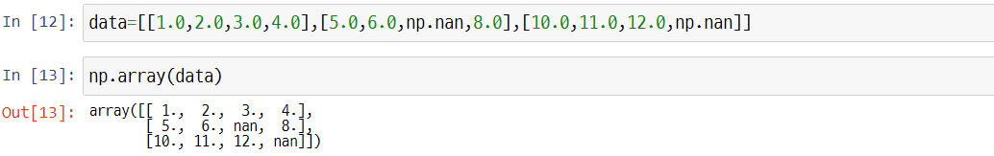
1.4. Tiền xử lý dữ liệu để tạo bộ dữ liệu huấn luyện tối ưu
Bài 01
Xử lý giá trị thiếu
Xác định giá trị bị thiếu từ loại dữ liệu bảng bên dưới và thực hiện xử lý thích hợp.
Trong python, giá trị bị thiếu được chỉ định là giá trị np.nan hoặc null.
’nan’ là tên viết tắt của Not a Number (không phải chữ số).

Slide 67
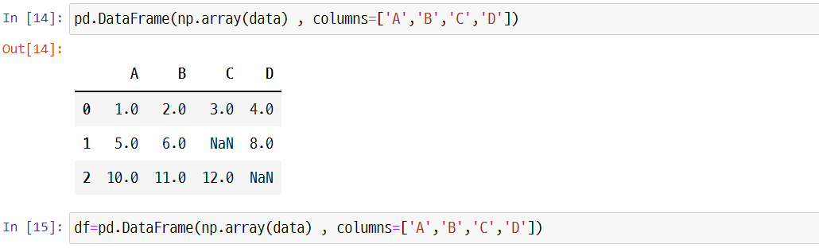
1.4. Tiền xử lý dữ liệu để tạo bộ dữ liệu huấn luyện tối ưu
Bài 01
Xử lý giá trị thiếu
Giá trị bị bỏ qua được thay đổi thành NaN. Trong trường hợp này, không có vấn đề gì do số lượng dữ liệu thấp, nhưng cực kỳ bất tiện khi tìm thủ công các giá trị bị thiếu từ một khung dữ liệu khổng lồ.

Slide 68
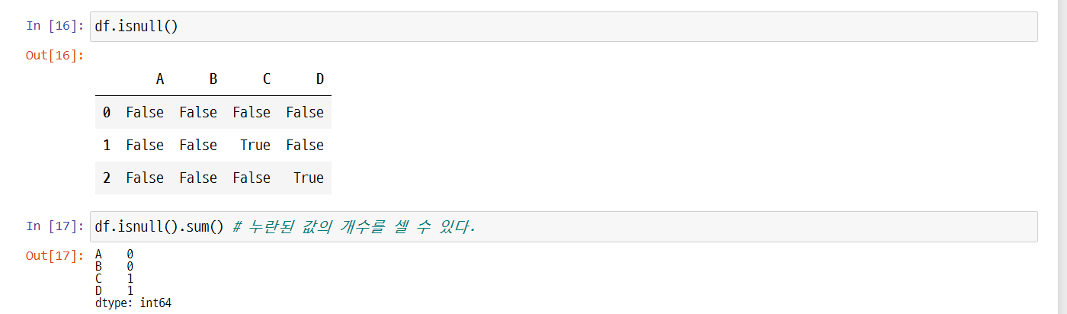
1.4. Tiền xử lý dữ liệu để tạo bộ dữ liệu huấn luyện tối ưu
Bài 01
Xử lý giá trị thiếu
isnull() trả về khung dữ liệu bằng Boolean, hiển thị nếu ô có giá trị số (False) hoặc bị bỏ qua với giá trị số (True). Sau đó, sum() được sử dụng để lấy số thiếu sót.
Bắt buộc phải kiểm tra số lượng giá trị bị thiếu khi nhập dữ liệu.
Line 17
Số lượng giá trị bị thiếu có thể được tính.

Slide 69
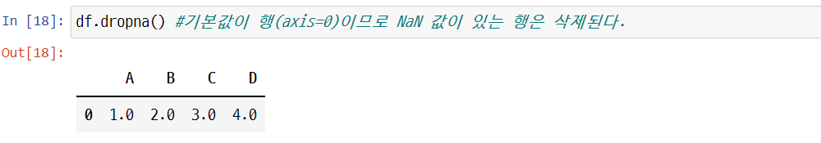
1.4. Tiền xử lý dữ liệu để tạo bộ dữ liệu huấn luyện tối ưu
Bài 01
Loại bỏ mẫu huấn luyện hoặc tính năng có giá trị bị thiếu
Sử dụng dropna() để xóa hoàn toàn một mẫu huấn luyện (hàng) hoặc tính năng (cột) nào đó.
help(df.dropna) hiển thị axis=0 là mặc định.
Line 18
axis=0 là mặc định, vì vậy hàng có giá trị NaN sẽ bị xóa.

Slide 70
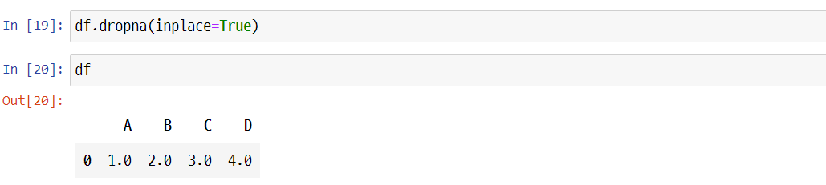
1.4. Tiền xử lý dữ liệu để tạo bộ dữ liệu huấn luyện tối ưu
Bài 01
Loại bỏ mẫu huấn luyện hoặc tính năng có giá trị bị thiếu
Khi cố gắng ánh xạ kết quả đã xóa ngay lập tức cho đối tượng, đừng bỏ qua tùy chọn inplace=True.

Slide 71
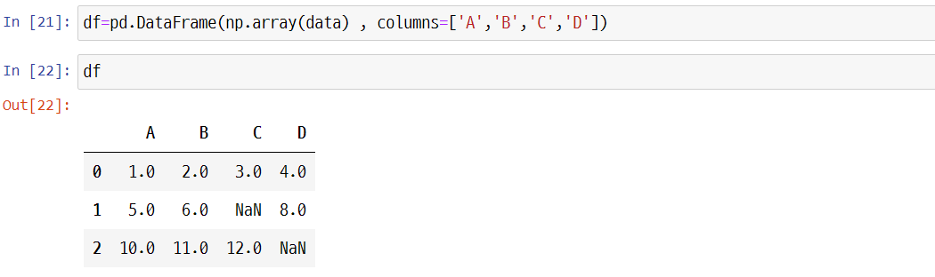
1.4. Tiền xử lý dữ liệu để tạo bộ dữ liệu huấn luyện tối ưu
Bài 01
Loại bỏ mẫu huấn luyện hoặc tính năng có giá trị bị thiếu
Xóa bỏ hàng có giá trị bị thiếu.

Slide 72
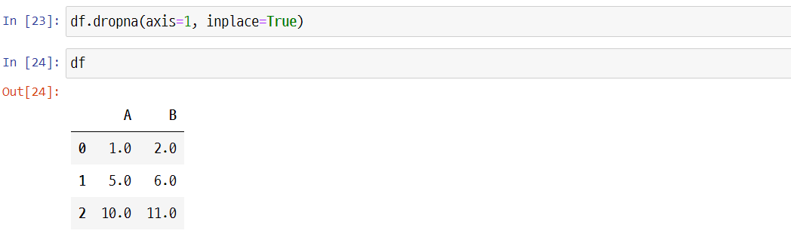
1.4. Tiền xử lý dữ liệu để tạo bộ dữ liệu huấn luyện tối ưu
Bài 01
Loại bỏ mẫu huấn luyện hoặc tính năng có giá trị bị thiếu

Slide 73
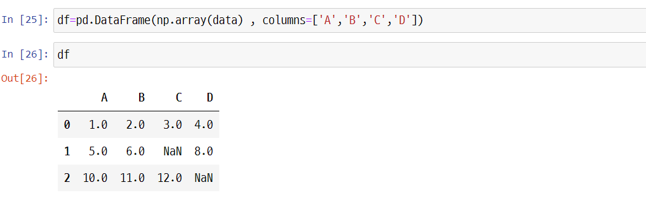
1.4. Tiền xử lý dữ liệu để tạo bộ dữ liệu huấn luyện tối ưu
Bài 01
Loại bỏ mẫu huấn luyện hoặc tính năng có giá trị bị thiếu
Nếu tất cả các hàng đều có NaN, hãy dùng how='all' để xóa.

Slide 74
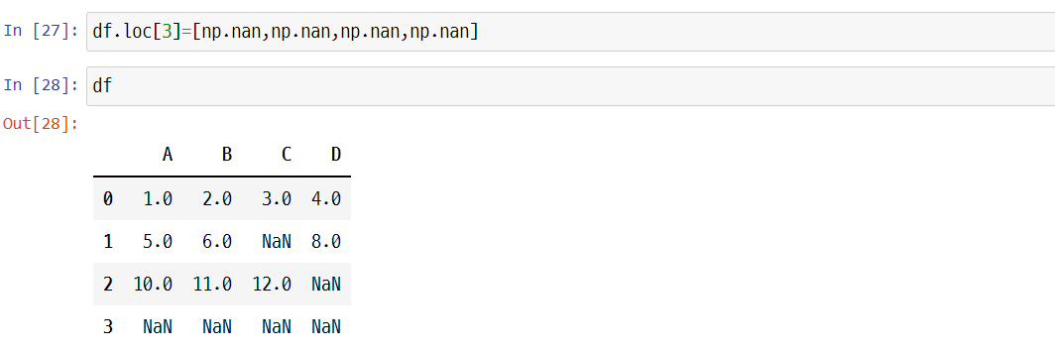
1.4. Tiền xử lý dữ liệu để tạo bộ dữ liệu huấn luyện tối ưu
Bài 01
Loại bỏ mẫu huấn luyện hoặc tính năng có giá trị bị thiếu

Slide 75

1.4. Tiền xử lý dữ liệu để tạo bộ dữ liệu huấn luyện tối ưu
Bài 01
Loại bỏ mẫu huấn luyện hoặc tính năng có giá trị bị thiếu

Slide 76

1.4. Tiền xử lý dữ liệu để tạo bộ dữ liệu huấn luyện tối ưu
Bài 01
Loại bỏ mẫu huấn luyện hoặc tính năng có giá trị bị thiếu
Khi xóa 3 giá trị NaN trở lên, hãy sử dụng thresh.

Slide 77

1.4. Tiền xử lý dữ liệu để tạo bộ dữ liệu huấn luyện tối ưu
Bài 01
Loại bỏ mẫu huấn luyện hoặc tính năng có giá trị bị thiếu

Slide 78

1.4. Tiền xử lý dữ liệu để tạo bộ dữ liệu huấn luyện tối ưu
Bài 01
Loại bỏ mẫu huấn luyện hoặc tính năng có giá trị bị thiếu
Khi xóa một hàng có NaN trên một cột nhất định, hãy sử dụng subset.

Slide 79

1.4. Tiền xử lý dữ liệu để tạo bộ dữ liệu huấn luyện tối ưu
Bài 01
Thay thế
Đôi khi rất khó để xóa một mẫu huấn luyện hoặc một cột nào đó vì nó mất quá nhiều dữ liệu hữu ích. Nếu vậy, hãy ước tính các giá trị còn thiếu từ các mẫu huấn luyện khác trong bộ dữ liệu bằng cách kriging. Phương thức được sử dụng phổ biến nhất là gán với giá trị trung bình, đó là thay đổi giá trị còn thiếu thành giá trị trung bình tổng thể của một cột nhất định. Trong scikit-learn, sử dụng lớp SimpleImputer.
Impute with using df.values.

Slide 80

1.4. Tiền xử lý dữ liệu để tạo bộ dữ liệu huấn luyện tối ưu
Bài 01
Thay thế

Slide 81

1.4. Tiền xử lý dữ liệu để tạo bộ dữ liệu huấn luyện tối ưu
Bài 01
Thay thế
Line 45
Kiểm tra xem nó có phải là giá trị trung bình của cột không.
Đối với chiến lược tham số, trung vị và most_frequent cũng có thể được đặt.

Slide 82
1.4. Tiền xử lý dữ liệu để tạo bộ dữ liệu huấn luyện tối ưu
Bài 01
Đánh giá về API estimator của scikit-learn
Thay thế giá trị còn thiếu của bộ dữ liệu bằng cách sử dụng lớp SimpleImputer của scikit-learn từ mệnh đề trước.
Lớp SimpleImputer là một lớp biến áp của scikit-learn được sử dụng để chuyển đổi dữ liệu.
Hai phương thức chính cho công cụ ước tính bao gồm fit và transform. Sử dụng phương thức fit để tìm hiểu tham số model trong dữ liệu huấn luyện. Sử dụng phương thức transform để chuyển đổi dữ liệu thành tham số đã học. Mảng dữ liệu để chuyển đổi phải giống với số lượng tính năng dữ liệu được sử dụng trong học mô hình.

Slide 83
1.4. Tiền xử lý dữ liệu để tạo bộ dữ liệu huấn luyện tối ưu
Bài 01
Xử lý dữ liệu phân loại
Dữ liệu thường được phân loại thành các thang đo phân loại và liên tục tùy thuộc vào tính năng của chúng.
Trong nghệ thuật và khoa học xã hội, bảng câu hỏi chủ yếu được sử dụng để thu thập dữ liệu.
Thang đo phân loại
Nó là một thang đo có thể phân biệt dữ liệu thành các loại khác nhau và được phân loại thành thang đo danh nghĩa và thứ tự.
Quy mô liên tục
Đây là thang đo phân chia dữ liệu được liên kết thành mục đích của cuộc khảo sát. Nó được phân loại thành các thang đo khoảng thời gian và tỷ lệ.
Các bộ dữ liệu thực tế sẽ bao gồm nhiều hơn một tính năng phân loại. Như đã giải thích trước đó, dữ liệu phân loại sẽ phân loại các tính năng tuần tự và không tuần tự. Thang đo thứ tự có thể được gọi là tỷ lệ phân loại tuần tự có thể tạo các đối tượng mảng với các chuỗi.

Slide 84

1.4. Tiền xử lý dữ liệu để tạo bộ dữ liệu huấn luyện tối ưu
Bài 01
Xử lý dữ liệu phân loại
Dữ liệu trên bảng có các thuộc tính có đơn đặt hàng và không có đơn đặt hàng. Kích thước được sắp xếp, nhưng màu sắc không được sắp xếp. Do đó, kích thước được phân loại là thang thứ tự, trong khi màu là thang đo danh nghĩa.

Slide 85

1.4. Tiền xử lý dữ liệu để tạo bộ dữ liệu huấn luyện tối ưu
Bài 01
Xử lý dữ liệu phân loại
Chuyển đổi dữ liệu được sắp xếp thành các giá trị số. Lý do tại sao thay đổi dữ liệu văn bản thành dữ liệu số là để cho phép máy tính xử lý các phép toán số học.

Slide 86

1.4. Tiền xử lý dữ liệu để tạo bộ dữ liệu huấn luyện tối ưu
Bài 01
Xử lý dữ liệu phân loại

Slide 87

1.4. Tiền xử lý dữ liệu để tạo bộ dữ liệu huấn luyện tối ưu
Bài 01
Mã hóa nhãn của lớp
Lớp này đề cập đến giá trị y, một cột có giá trị thực. Tạo ánh xạ để chuyển đổi nhãn lớp từ chuỗi thành số nguyên.

Slide 88


1.4. Tiền xử lý dữ liệu để tạo bộ dữ liệu huấn luyện tối ưu
Bài 01
Mã hóa nhãn của lớp
‘enumerate’ tạo một đối tượng với một chỉ mục.
‘enumerate’ tạo một đối tượng với một chỉ mục.

Slide 89

1.4. Tiền xử lý dữ liệu để tạo bộ dữ liệu huấn luyện tối ưu
Bài 01
Mã hóa nhãn của lớp
‘enumerate’ tạo một đối tượng với một chỉ mục.
Line 62
Thay đổi nhãn của lớp từ chuỗi thành số nguyên.

Slide 90

1.4. Tiền xử lý dữ liệu để tạo bộ dữ liệu huấn luyện tối ưu
Bài 01
Mã hóa nhãn của lớp
Vì phương thức trong slide trước khá bất tiện, scikit-learn hỗ trợ LabelEncoder để chuyển đổi dễ dàng.

Slide 91

1.4. Tiền xử lý dữ liệu để tạo bộ dữ liệu huấn luyện tối ưu
Bài 01
Mã hóa nhãn của lớp
enumerate는 열거형으로 인덱스가 있는 형태의 객체로 만들어 준다.

Slide 92

1.4. Tiền xử lý dữ liệu để tạo bộ dữ liệu huấn luyện tối ưu
Bài 01
Áp dụng mã hóa one-hot cho tính năng không có thứ tự
Có những trường hợp không thể sử dụng trực tiếp dữ liệu phân loại trong các thuật toán học máy như phân tích hồi quy, v.v. Nếu vậy, máy tính cần phải nhận dạng chuyển đổi.
Trong những trường hợp như vậy, hãy sử dụng một biến giả được biểu thị bằng 0 hoặc 1. 0 hoặc 1 không đại diện cho số lớn hay nhỏ nhưng cho biết liệu một thuộc tính nhất định có mặt hay không.
Nếu một thuộc tính nhất định có mặt, nó được biểu thị bằng 1; nếu nó không được tìm thấy, nó được phân loại là 0. Tương tự như vậy, mã hóa one-hot chuyển đổi dữ liệu phân loại thành vectơ one-hot bao gồm 0 hoặc 1 có thể được máy tính nhận ra.
Thực hành với đối tượng iris.target.

Slide 93


1.4. Tiền xử lý dữ liệu để tạo bộ dữ liệu huấn luyện tối ưu
Bài 01
Việc mã hóa được thực hiện với các số nguyên, vì vậy hãy chèn giá trị thực vật ‘species’.

Slide 94


1.4. Tiền xử lý dữ liệu để tạo bộ dữ liệu huấn luyện tối ưu
Bài 01
Việc mã hóa được thực hiện với các số nguyên, vì vậy hãy chèn giá trị thực vật ‘species’.

Slide 95

1.4. Tiền xử lý dữ liệu để tạo bộ dữ liệu huấn luyện tối ưu
Bài 01
Sử dụng hàm get_dummies() của pandas để chuyển đổi mọi giá trị riêng của các biến phân loại thành biến giả mới.

Slide 96

1.4. Tiền xử lý dữ liệu để tạo bộ dữ liệu huấn luyện tối ưu
Bài 01
Sử dụng thư viện sklearn để xử lý mã hóa one-hot một cách thuận tiện. Kết quả được đưa ra dưới dạng một ma trận thưa trong đại số tuyến tính. Trong ma trận thưa, giá trị của hầu hết các ma trận là 0. Một khái niệm ngược lại với ma trận thưa là một ma trận dày.
Ví dụ về ma trận thưa
$$\left(\begin{matrix}\begin{aligned}11 \\ 0 \\ 0\end{aligned} & \begin{aligned}22 \\ 33 \\ 0\end{aligned} & \begin{aligned}0 \\ 44 \\ 55\end{aligned} \\ 0 & 0 & 0 \\ 0 & 0 & 0\end{matrix} \begin{matrix}\begin{aligned}0 \\ 0 \\ 66\end{aligned} & \begin{aligned}0 \\ 0 \\ 77\end{aligned} & \begin{aligned}0 \\ 0 \\ 0\end{aligned} \\ 0 & 0 & 88 \\ 0 & 0 & 0\end{matrix}\begin{matrix}\begin{aligned} 0 \\ 0 \\ 0\end{aligned} \\ 0 \\ 99\end{matrix}\right)$$
Chỉ có 9 trong số 35 hệ số trên không phải là 0 trong ma trận thưa ở trên.

Slide 97

1.4. Tiền xử lý dữ liệu để tạo bộ dữ liệu huấn luyện tối ưu
Bài 01
OneHotEncoder

Slide 98

1.4. Tiền xử lý dữ liệu để tạo bộ dữ liệu huấn luyện tối ưu
Bài 01
OneHotEncoder

Slide 99


1.4. Tiền xử lý dữ liệu để tạo bộ dữ liệu huấn luyện tối ưu
Bài 01
OneHotEncoder
#Convert to a sparse matrix

Slide 100



1.4. Tiền xử lý dữ liệu để tạo bộ dữ liệu huấn luyện tối ưu
Bài 01
Chuyển đổi sang ma trận thưa
Line 82
(0, 0) là 1, do đó setosa (setosa lên đến 50 ma trận).

Slide 101



1.4. Tiền xử lý dữ liệu để tạo bộ dữ liệu huấn luyện tối ưu
Bài 01
Tham khảo hình dưới đây để hiểu dễ hơn.

Slide 102



1.4. Tiền xử lý dữ liệu để tạo bộ dữ liệu huấn luyện tối ưu
Bài 01
Tham khảo hình dưới đây để hiểu dễ hơn.

Slide 103

1.4. Tiền xử lý dữ liệu để tạo bộ dữ liệu huấn luyện tối ưu
Bài 01
Tham khảo hình dưới đây để hiểu dễ hơn.
 | Chỉ mục hàng | 0 | $$1$$ | 2
Chỉ mục cột | Species | setosa | versicolor | virginica | Biểu thức ma trận thưa
0 | setosa | 1 | 0 | 0 | (0,0)
1 | setosa | 1 | 0 | 0 | (1,0)
$$⋮$$ | setosa | 1 | 0 | 0
49 | setosa | 1 | 0 | 0 | (49,0
50 | versicolor | 0 | 1 | 0 | (50,1)
51 | versicolor | 0 | 1 | 0 | (51,1)
$$⋮$$ | versicolor | 0 | 1 | 0
100 | versicolor | 0 | 1 | 0
101 | virginica | 0 | 0 | 1 | (101,2)
 | virginica | 0 | 0 | 1 | (102,2)
$$⋮$$ | virginica | 0 | 0 | 1
150 | virginica | 0 | 0 | 1 | (150,2)

Slide 104
1.4. Tiền xử lý dữ liệu để tạo bộ dữ liệu huấn luyện tối ưu
Bài 01
Sử dụng hold-out trong thực tế để chia bộ dữ liệu thành các bộ dữ liệu huấn luyện và kiểm tra
df_wine là dữ liệu đo lường các loại rượu vang được sản xuất tại Vinho Verde, tiếp giáp với Đại Tây Dương ở phía tây bắc Bồ Đào Nha. Nó đã đo lường và phân tích mức độ, hương vị và độ axit của 1.599 mẫu rượu vang đỏ và 4.898 mẫu rượu vang trắng để tạo ra dữ liệu. Nếu dữ liệu không được tìm thấy trong lộ trình sau, có thể nhập dữ liệu từ cục bộ bằng cách tải xuống trực tiếp từ kho lưu trữ UCI.

Slide 105

1.4. Tiền xử lý dữ liệu để tạo bộ dữ liệu huấn luyện tối ưu
Bài 01
Sử dụng hold-out trong thực tế để chia bộ dữ liệu thành các bộ dữ liệu huấn luyện và kiểm tra
Line 85
Khi không thể truy cập được vào bộ rượu dữ liệu của kho lưu trữ máy UCI Learning, hãy xóa nhận xét của đoạn mã sau và đọc bộ dữ liệu từ tuyến đường cục bộ:
df_wine = pd.read_csv(‘wine.data’, header=None)

Slide 106

1.4. Tiền xử lý dữ liệu để tạo bộ dữ liệu huấn luyện tối ưu
Bài 01
Sử dụng hold-out trong thực tế để chia bộ dữ liệu thành các bộ dữ liệu huấn luyện và kiểm tra

Slide 107

1.4. Tiền xử lý dữ liệu để tạo bộ dữ liệu huấn luyện tối ưu
Bài 01
Sử dụng hold-out trong thực tế để chia bộ dữ liệu thành các bộ dữ liệu huấn luyện và kiểm tra
Có thể tách dữ liệu bằng cách sử dụng hàm train_test_split được cung cấp trong module model_selection của scikit-learn. Đầu tiên, chuyển đổi các tính năng từ index 1 tới 13 sang mảng NumPy và gán cho biến X. Với hàm train_test_split, việc chuyển đổi dữ liệu được thực hiện trong bốn bộ, vì vậy hãy gán bằng cách chỉ định các biến thích hợp.
Chia ngẫu nhiên X và y thành các bộ dữ liệu huấn luyện và kiểm tra . test_size=0,3, vì vậy 30% mẫu được gán cho X_test và y_test.
Về tham số phân tầng, nếu mảng nhãn lớp y được gửi đi, tỷ lệ class được tìm thấy trong huấn luyện và test các bộ dữ liệu được duy trì giống hệt với bộ dữ liệu gốc.
Các tỷ lệ được sử dụng rộng rãi nhất trong thực tế là 6:4, 7:3 và 8:2, tùy thuộc vào kích thước của bộ dữ liệu. Nó là phổ biến và phù hợp cho các bộ dữ liệu lớn để chia bộ dữ liệu huấn luyện và test bộ dữ liệu thành tỷ lệ 9:1 hoặc 9.9:0.1.

Slide 108

1.4. Tiền xử lý dữ liệu để tạo bộ dữ liệu huấn luyện tối ưu
Bài 01
Sắp xếp tỷ lệ giữa các tính năng (biến)
Tham khảo mã thực hành (Chương5_Bài1) để biết mã chi tiết.

Slide 109
1.4. Tiền xử lý dữ liệu để tạo bộ dữ liệu huấn luyện tối ưu
Bài 01
Sắp xếp tỷ lệ giữa các tính năng (biến)
Tham khảo mã thực hành (Chương5_Bài1) để biết mã chi tiết.

Slide 110

1.4. Tiền xử lý dữ liệu để tạo bộ dữ liệu huấn luyện tối ưu
Bài 01
Sắp xếp tỷ lệ giữa các tính năng (biến)
Tham khảo mã thực hành (Chương5_Bài1) để biết mã chi tiết.
#MaxAbsScaler divides the data into the maximum absolute value based on each feature. Thus, the maximum value of each feature becomes 1.
#The overall feature changes to [-1, 1] range.

Slide 111
1.4. Tiền xử lý dữ liệu để tạo bộ dữ liệu huấn luyện tối ưu
Bài 01
Hạn chế độ phức tạp của mô hình thông qua các quy trình chuẩn hóa L1 và L2
Độ lệch và Phương sai
Nếu các giá trị dự đoán có độ lệch cao so với giá trị mục tiêu thực tế nói chung, người ta nói rằng có độ lệch cao trong kết quả. Khi các giá trị dự đoán nằm rải rác cách xa nhau, người ta nói rằng nó có phương sai cao trong kết quả.
Hình dưới đây thể hiện kết quả dự đoán của mô hình trên mục tiêu. Độ lệch cao đề cập đến kết quả khi nó lệch đáng kể khỏi trung tâm của mục tiêu. Mặt khác, nếu các giá trị dự đoán được tập hợp lại ở trung tâm của mục tiêu, nó có độ lệch thấp. độ chênh đề cập đến sự tương đồng tổng thể giữa các giá trị được dự đoán và các giá trị thực tế. Trong hình, phương sai cao là khi các giá trị dự đoán cách xa nhau rất nhiều. Ngược lại, phương sai thấp là khi các giá trị dự đoán được tập hợp chặt chẽ với nhau. Do đó, phương sai đề cập đến sự tương đồng tổng thể giữa các giá trị dự đoán.
Phương sai
thấp
Phương sai
cao
×
×
×
×
×
×
×
×
×
×
×
Độ lệch
cao
×
×
×
Độ lệch
thấp
×
×
×
×
×
×
×
×
×
×
×
×
×
×
×

Slide 112
1.4. Tiền xử lý dữ liệu để tạo bộ dữ liệu huấn luyện tối ưu
Bài 01
Đánh đổi
độ chênh và phương sai có mối quan hệ đánh đổi trong đó khi cái này tăng, cái kia giảm và ngược lại. Mô hình trở nên phức tạp khi bắt đầu học; Chi phí lỗi tổng thể giảm do giảm độ lệch. Tuy nhiên, tại một số thời điểm, mô hình tiếp tục học hỏi và trở nên phức tạp hơn nhiều, điều này gây ra phương sai cao hơn và tăng chi phí lỗi tổng thể. Nói cách khác, mô hình bị quá khớp cho dữ liệu huấn luyện. Một cách để ngăn chặn quá khớp là ngừng học vào thời điểm thích hợp. Chuẩn hóa là một phương thức để ngăn chặn quá khớp bằng cách giảm phương sai. Tuy nhiên, thay vào đó, nó có thể làm tăng độ lệch do mối quan hệ đánh đổi.
Tổng số lỗi
Độ phức tạp của mô hình tối ưu
Lỗi
Phương sai
Độ lệch²
Độ phức tạp của mô hình

Slide 113


1.4. Tiền xử lý dữ liệu để tạo bộ dữ liệu huấn luyện tối ưu
Bài 01
Hồi quy Ridge
Mô hình Hồi quy Ridge là một kỹ thuật để giới hạn L2norm của w, là vectơ hệ số hồi quy. Một constraint được thêm vào để giảm thiểu tổng bình phương trọng số trong hàm chi phí của hồi quy tuyến tính. Nếu mô hình hồi quy tuyến tính như sau:
$\hat{y}=w_{0}+w_{1}x_{1}+w_{2}x_{2}+…+w_{n}x_{n}=Xw$ ( $Χ=\left[\begin{aligned}1 \\ x_{1} \\ x_{2} \\ ⋮ \\ x_{n}\end{aligned}\right]$, w = $\left[\begin{aligned}w_{0} \\ w_{1} \\ w_{2} \\ ⋮ \\ w_{n}\end{aligned}\right]$ )
Sau đó, hàm chi phí của mô hình Hồi quy Ridge như sau. N là số lượng dữ liệu và M là số phần tử của vectơ hệ số hồi quy. Một ràng buộc được thêm vào SSE hiện có (Sum of Squared Errors).
$${\hat{w}}^{rⅈdgⅇ}={argmin}_{w} \left\{\sum_{i=1}^{N}{{(y_{i}−wX)}^{2}}+λ\sum_{j=1}^{M}{w_{j}^{2}}\right\}$$
λ là một siêu tham số để điều chỉnh trọng số của SSE hiện có và thêm ràng buộc. Khi λ lớn, việc chính quy hóa được áp dụng rất nhiều và các hệ số hồi quy trở nên thấp hơn. Khi λ trở nên nhỏ hơn, quá trình chính quy hóa trở nên yếu hơn. Khi λ bằng 0, mệnh đề ràng buộc cũng trở thành 0, giống như mô hình hồi quy tuyến tính chung.

Slide 114

1.4. Tiền xử lý dữ liệu để tạo bộ dữ liệu huấn luyện tối ưu
Bài 01
Hồi quy Ridge
Sau đây là một ví dụ về phương trình mô hình hồi quy tuyến tính đơn giản:
$$SSE\left(w_{1}, w_{2}\right)= \sum_{i=1}^{n}{{\left\{y_{i}−(w_{1}x_{i}+w_{2})\right\}}^{2}}$$
$$=\left(\sum_{i=1}^{n}{x_{i}^{2}}\right)w_{1}^{2}+\left(n\right)w_{2}^{2}+2\left(\sum_{i=1}^{n}{x_{i}^{2}}\right)w_{1}w_{2}$$
$$−2\left(\sum_{i=1}^{n}{y_{1}}\right)w_{2+}\sum_{i=1}^{n}{y_{i}^{2}}$$

Slide 115



1.4. Tiền xử lý dữ liệu để tạo bộ dữ liệu huấn luyện tối ưu
Bài 01
Hồi quy Ridge
Khi vẽ hàm chi phí SSE (w1, w2) trên tọa độ với trục x và trục y, một hình elip được tạo ra như được cung cấp trong hình dưới đây:
$$w_{2}$$
Giảm thiểu chi phí
$$λ∥W∥\frac{2}{2}$$
$$w_{1}$$
Giảm thiểu phạt
Giảm thiểu chi phí + phạt
Trong hình trên, hình elip được vẽ theo một đường liền nét là hàm chi phí, là sự kết hợp của w1 và w2 với cùng chi phí (SSE). Điểm trung tâm của hình elip là khi chi phí trở thành 0. Bên ngoài của hình elip là sự kết hợp của w1 và w2 với chi phí cao hơn, đây là mô hình có sai số cao hơn (bao gồm trọng số w1 và w2). Vòng tròn màu đề cập đến sự ràng buộc. Vòng tròn trở nên nhỏ hơn khi λ lớn hơn và ngược lại. Điểm mà hàm chi phí (hình elip) và ràng buộc (vòng tròn màu) gặp nhau là giải pháp tối ưu trong đó chi phí của mô hình Hồi quy Ridge là tối thiểu.

Slide 116

1.4. Tiền xử lý dữ liệu để tạo bộ dữ liệu huấn luyện tối ưu
Bài 01
Hồi quy Lasso
Mô hình hồi quy Lasso (Least Absolute Shrinkage and Selection Operator - Toán tử thu nhỏ và lựa chọn tối thiểu tuyệt đối) là một kỹ thuật để giới hạn L1norn của vectơ hệ số hồi quy w. Một ràng buộc được thêm vào để giảm thiểu tổng các giá trị tuyệt đối của các trọng số trong hàm chi phí của hồi quy tuyến tính. Hình dưới đây cho thấy hàm chi phí của mô hình hồi quy Lasso:
$${\hat{w}}^{lasso}={argmin}_{w} \left\{\sum_{i=1}^{N}{{(y_{i}−wX)}^{2}}+λ\sum_{j=1}^{M}{\left|w_{j}\right|}\right\}$$

Slide 117


1.4. Tiền xử lý dữ liệu để tạo bộ dữ liệu huấn luyện tối ưu
Bài 01
Hồi quy Lasso
Khi vẽ hàm chi phí của mô hình Hồi quy Lasso (w1, w2) trên tọa độ với trục x và trục y, một hình thoi được tạo ra như được cung cấp trong hình dưới đây:
$$w_{2}$$
$$λ∥W∥1$$
$$w_{1}$$
Giảm thiểu chi phí + phạt
$$\left(w_{1}=0\right)$$
Vì hạn chế của mô hình Hồi quy Lasso là hình thoi, nên rất có thể điểm đáp ứng hàm chi phí là đỉnh của hình thoi. Các đỉnh của hình thoi luôn là các điểm mà w1 hoặc w2 là 0. Do đó, mô hình Hồi quy Lasso cho kết quả là 0 trọng số.

Slide 118

1.4. Tiền xử lý dữ liệu để tạo bộ dữ liệu huấn luyện tối ưu
Bài 01
Hồi quy Elastic-net (lưới đàn hồi)
Mô hình hồi quy Elastic-net áp dụng cả L2norm và L1norm cho vectơ hệ số hồi quy. Ràng buộc là cả tổng bình phương trọng số và tổng của các giá trị trọng số tuyệt đối. Hình dưới đây cho thấy hàm chi phí của Elastic-net. Có hai Siêu tham số của Elastic-net, đó là λ1 và λ2.
$${\hat{w}}^{elastic}={argmin}_{w} \left\{\sum_{i=1}^{N}{{(y_{i}−wX)}^{2}}+λ_{1}\sum_{j=1}^{M}{w_{j}^{2}}+λ_{2}\sum_{j=1}^{M}{\left|w_{j}\right|}\right\}$$

Slide 119
1.4. Tiền xử lý dữ liệu để tạo bộ dữ liệu huấn luyện tối ưu
Bài 01
Hồi quy Elastic-net (lưới đàn hồi)
Elastic-net áp dụng cả L2norn và L1norn cùng một lúc, vì vậy hạn chế nằm ở đâu đó ở giữa. Nó làm giảm trọng số lớn hơn trong khi tạo ra một trọng số không quan trọng 0.
1.5
1.0
0.5
-1.5
-1.0
-0.5
0.0
0.0
0.5
1.0
1.5
L1
-0.5
elastic-net
L2
-1.0
-1.5

Slide 120
Bài 1.
Phân tích dữ liệu dựa trên học máy
1.1. Học máy là gì?
1.2. Thư viện Python scikit-learn cho Học máy
1.3. Khởi tạo và phân chia Bộ dữ liệu
1.4. Tiền xử lý dữ liệu để tạo bộ dữ liệu huấn luyện tối ưu
1.5. Thực hành tìm phương thức tối ưu để giải quyết vấn đề với scikit-learn

Slide 121

1.5. Thực hành tìm phương thức tối ưu để giải quyết vấn đề với scikit-learn
Bài 01
Tìm một phương thức tối ưu để giải quyết vấn đề với scikit-learn
Thực hành
Sử dụng phương thức giải quyết vấn đề sau đây và xem xét thuật toán nào sẽ áp dụng. Thực hiện xử lý tiền và quy trình tổng thể liên quan đến dữ liệu thực vật và so sánh với mã kết quả được cung cấp bên dưới.
Notes:
Đôi khi, nhiệm vụ khó khăn nhất trong việc giải quyết các bài toán của Học máy là tìm một công cụ ước tính phù hợp với nhiệm vụ. Các loại công cụ ước tính khác nhau phù hợp với các loại dữ liệu và vấn đề khác nhau. Biểu đồ dòng chảy ở trên được thiết kế để cung cấp các hướng dẫn ngắn gọn liên quan đến các phương thức để tiếp cận vấn đề với các công cụ ước tính được sử dụng cho dữ liệu.

Slide 122

1.5. Thực hành tìm phương thức tối ưu để giải quyết vấn đề với scikit-learn
Bài 01
Thực hành
Mẫu (Ví dụ, quan sát)
 | Chiều dài cánh hoa | Chiều rộng cánh hoa | Chiều dài đài hoa | Chiều rộng đài hoa | Nhãn của lớp
1 | 5.1 | 3.5 | 1.4 | 0.2 | Setosa
2 | 4.9 | 3.0 | 1.4 | 0.2 | Setosa
…
50 | 6.4 | 3.5 | 4.5 | 1.2 | Versicolor
…
150 | 5.9 | 3.0 | 5.0 | 1.8 | Virginica
Cánh hoa
Đài hoa
Đặc điểm (Thuộc tính,
giá trị đo lường, kích thước)
Nhãn của lớp (Đối tượng)
Notes:
Tìm hiểu quy trình tổng thể của Học máy trong khi thực hành phân tích phân loại liên quan đến bộ dữ liệu mống mắt. Được coi là kinh thánh của máy học nhập môn, dữ liệu mống mắt là một bộ dữ liệu mở được sử dụng thường xuyên nhất.

Slide 123
1.5. Thực hành tìm phương thức tối ưu để giải quyết vấn đề với scikit-learn
Bài 01
Cân nhắc trong Học máy
1) Xác định vấn đề của doanh nghiệp và kiểm tra các giải pháp hoặc kế hoạch thay thế tốt nhất. 2) Kiểm tra xem có thể xác định nó là một vấn đề được giám sát hoặc không được giám sát hay không. 3) Kiểm tra phương thức nào để sử dụng để đo hiệu suất mô hình. 4) Kiểm tra xem chỉ số hiệu suất có được liên kết với mục tiêu kinh doanh hay không và xác nhận xem những người tham gia dự án có thỏa thuận về hiệu suất hay không.
Trong bài toán thực hành này, hãy xác định vấn đề là loài thực vật (được giám sát) và giả sử rằng kết quả là thỏa đáng nếu hiệu suất dự đoán Precision phân loại 85% hoặc cao hơn.

Slide 124
1.5. Thực hành tìm phương thức tối ưu để giải quyết vấn đề với scikit-learn
Bài 01
Hiểu dữ liệu thực vật
Kiến thức chuyên ngành về dữ liệu thực vật
Tên dữ liệu: IRIS Số lượng dữ liệu: 150 Số biến: 5 Hiểu các biến
Chiều dài đài hoa | Thông tin chiều dài của đài hoa
Chiều rộng đài hoa | Thông tin chiều rộng của đài hoa
Chiều dài cánh hoa | Thông tin chiều dài của cánh hoa
Chiều rộng cánh hoa | Thông tin chiều rộng của cánh hoa
Loài | Loài hoa, được phân loại thành setosa / versicolor / virginica
Notes:
Kiến thức chuyên môn chứa dữ liệu việc học về một lĩnh vực chuyên bệt nào đó gọi là kiến thức chuyên ngành. Kiến thức chuyên ngành bao gồm kiến thức nền chung về một lĩnh vực nhất định và cả ý nghĩa của từng biến thể. Đối với vấn đề thực hành này, nó là đủ để biết các loại khác nhau của loại thực vật.

Slide 125

1.5. Thực hành tìm phương thức tối ưu để giải quyết vấn đề với scikit-learn
Bài 01
Hiểu dữ liệu thực vật

Slide 126

1.5. Thực hành tìm phương thức tối ưu để giải quyết vấn đề với scikit-learn
Bài 01
Hiểu dữ liệu thực vật

Slide 127

1.5. Thực hành tìm phương thức tối ưu để giải quyết vấn đề với scikit-learn
Bài 01
Tiền xử lý dữ liệu thực vật và EDA
Line 3-1 ~ 4
Nạp thư viện cần thiết để thực hành.
Notes:
Practice Học máy from the Bài 2 and Bài 3 of Chương 3.

Slide 128
1.5. Thực hành tìm phương thức tối ưu để giải quyết vấn đề với scikit-learn
Bài 01
Tiền xử lý dữ liệu thực vật và EDA
Line 4-1
Chuyển đổi dữ liệu biến hiện tại thành ndarray và DataFrame của NumPy.

Slide 129

1.5. Thực hành tìm phương thức tối ưu để giải quyết vấn đề với scikit-learn
Bài 01
Tiền xử lý dữ liệu thực vật và EDA

Slide 130

1.5. Thực hành tìm phương thức tối ưu để giải quyết vấn đề với scikit-learn
Bài 01
Tiền xử lý dữ liệu thực vật và EDA

Slide 131

1.5. Thực hành tìm phương thức tối ưu để giải quyết vấn đề với scikit-learn
Bài 01
Tiền xử lý dữ liệu thực vật và EDA

Slide 132

1.5. Thực hành tìm phương thức tối ưu để giải quyết vấn đề với scikit-learn
Bài 01
Tiền xử lý dữ liệu thực vật và EDA
Line 1
Hợp nhất đặc điểm và đối tượng.

Slide 133
1.5. Thực hành tìm phương thức tối ưu để giải quyết vấn đề với scikit-learn
Bài 01
Tiền xử lý dữ liệu thực vật và EDA
Line 3 ~ 5
Thay đổi tên cột.

Slide 134

1.5. Thực hành tìm phương thức tối ưu để giải quyết vấn đề với scikit-learn
Bài 01
Tiền xử lý dữ liệu thực vật và EDA
Line 10
Thay đổi giá trị của từng đối tượng.

Slide 135

1.5. Thực hành tìm phương thức tối ưu để giải quyết vấn đề với scikit-learn
Bài 01
Tiền xử lý dữ liệu thực vật và EDA
Line 11
Kiểm tra giá trị bị thiếu.

Slide 136

1.5. Thực hành tìm phương thức tối ưu để giải quyết vấn đề với scikit-learn
Bài 01
Tiền xử lý dữ liệu thực vật và EDA
Phân tích thống kê cơ bản
Thực hiện phân tích thống kê cơ bản để hiểu rõ hơn về dữ liệu bằng cách hiểu kích thước dữ liệu (số lượng dữ liệu), hình dạng của dữ liệu (hình ma trận), loại dữ liệu, phân phối dữ liệu và mối quan hệ giữa các đối tượng địa lý. Nó cũng sẽ nâng cao hiệu suất của Học máy.

Slide 137

1.5. Thực hành tìm phương thức tối ưu để giải quyết vấn đề với scikit-learn
Bài 01
Tiền xử lý dữ liệu thực vật và EDA
Line 13
petal_length có độ lệch chuẩn lớn nhất. So với các tính năng khác, petal_width dường như có phạm vi giá trị hẹp hơn. Sẽ tốt hơn nếu thực hiện thường xuyên hóa sau khi kiểm tra hiệu suất mô hình do sự khác biệt về quy mô giữa các tính năng.

Slide 138

1.5. Thực hành tìm phương thức tối ưu để giải quyết vấn đề với scikit-learn
Bài 01
Tiền xử lý dữ liệu thực vật và EDA
Phân tích tương quan
Sử dụng corr để phân tích mối quan hệ giữa các thông số.
Line 14
Hệ số tương quan của petal_length và petal_width là 0, 962865, cực kỳ cao. Vì các tính năng tương quan cao có thể gây ra các vấn đề về đa tuyến, nên chọn một trong hai biến để sử dụng.

Slide 139

1.5. Thực hành tìm phương thức tối ưu để giải quyết vấn đề với scikit-learn
Bài 01
Tiền xử lý dữ liệu thực vật và EDA
Phân tích tổng hợp
Line 15
Số lượng dữ liệu trong mỗi mục tiêu được tính bằng cách sử dụng chức năng tổng hợp ‘size' và được xác nhận rằng 50 dữ liệu được tìm thấy như nhau trong mỗi tính năng. Chọn giữa ‘size' và 'count' tùy thuộc vào mục đích phân tích. ‘size' đếm số lượng dữ liệu, bao gồm cả các giá trị bị thiếu. Mặt khác, ‘count' đếm số lượng dữ liệu mà không thiếu giá trị. Trong trường hợp này, không có sự khác biệt khi sử dụng ‘size' và 'count' vì dữ liệu thực vật không có bất kỳ giá trị nào bị thiếu.

Slide 140
1.5. Thực hành tìm phương thức tối ưu để giải quyết vấn đề với scikit-learn
Bài 01
Tiền xử lý dữ liệu thực vật và EDA
Trực quan hóa dữ liệu
Trước đây, phân tích thống kê cơ bản đã được thực hiện trên dữ liệu. Tuy nhiên, nó không dễ hiểu do có quá nhiều số và việc đọc sai dấu thập phân sẽ dẫn đến những sai sót đáng kể. Nếu vậy, trực quan hóa dữ liệu dưới dạng biểu đồ cung cấp sự hiểu biết trực quan cho người đọc. Ngoài ra, trực quan hóa dữ liệu rất hiệu quả trong việc giải thích kết quả phân tích dữ liệu.

Slide 141

1.5. Thực hành tìm phương thức tối ưu để giải quyết vấn đề với scikit-learn
Bài 01
Tiền xử lý dữ liệu thực vật và EDA
Trực quan hóa số liệu thống kê cơ bản và ngoại lệ

Slide 142

1.5. Thực hành tìm phương thức tối ưu để giải quyết vấn đề với scikit-learn
Bài 01
Tiền xử lý dữ liệu thực vật và EDA
setal_length
setal_width (cm)
petal_length
petal_width
Notes:
Bởi vì độ dài hộp của sepal_length và sepal_width ngắn, có thể suy ra rằng xu hướng tập trung dữ liệu của hai dữ liệu là cao. Outlier được phát hiện ở sepal_width và chiều dài hộp dài của petal_length và petal_width chỉ ra rằng dữ liệu được phân phối rộng rãi hơn.

Slide 143

1.5. Thực hành tìm phương thức tối ưu để giải quyết vấn đề với scikit-learn
Bài 01
Tiền xử lý dữ liệu thực vật và EDA
Trực quan hóa phân phối dữ liệu

Slide 144

1.5. Thực hành tìm phương thức tối ưu để giải quyết vấn đề với scikit-learn
Bài 01
Tiền xử lý dữ liệu thực vật và EDA
Tần số của khoảng thời gian lớp trung bình cao đối với petal_width và nó trở nên thấp hơn khi nó lệch xa trung tâm. Trong biểu đồ hộp, chiều dài hộp của sepal_width ngắn vì rất nhiều dữ liệu được tổng hợp ở dải phân cách. Trong trường hợp petal_length, tần số của khoảng thời gian lớp trung bình cao, nhưng có rất nhiều dữ liệu về khoảng thời gian lớp bên trái. Trong biểu đồ hộp, hộp petal_length dài xuống dưới vì có rất nhiều dữ liệu ở các giá trị thấp hơn.
setal_length
setal_width (cm)
petal_length
petal_width
Notes:
Tần suất của khoảng cách lớp trung bình là cao đối với Petal_width và nó trở nên thấp hơn khi nó lệch ra xa trung tâm. Trong biểu đồ hộp, chiều dài hộp của sepal_width ngắn vì nhiều dữ liệu được tổng hợp ở mức trung bình. Trong trường hợp của Petal_length, tần suất của khoảng lớp trung bình cao, nhưng có rất nhiều dữ liệu về khoảng lớp bên trái. Trong biểu đồ hộp, hộp của Petal_length dài đến cuối vì có nhiều dữ liệu ở các giá trị thấp hơn.

Slide 145

1.5. Thực hành tìm phương thức tối ưu để giải quyết vấn đề với scikit-learn
Bài 01
Trực quan hóa mối tương quan
1.00
0.75
0.5
0.25
petal_width
petal_length
setal_width (cm)
setal_length
0.00
-0.25
-0.50
-0.75
-1.00
setal_length
setal_width (cm)
petal_length
petal_width

Slide 146
1.5. Thực hành tìm phương thức tối ưu để giải quyết vấn đề với scikit-learn
Bài 01
Trực quan hóa mối tương quan giữa các tính năng và phân phối dữ liệu bằng cách sử dụng pairplot
Notes:
setosa được tổng hợp bằng cách rõ ràng là đi chệch khỏi các lớp khác. Phân loại có thể bằng cách vẽ một đường tưởng tượng và setosa sẽ được phân loại là một mô hình tuyến tính. Đối với Vers màu và virginica, có vẻ như rất khó để phân loại chúng bằng cách vẽ một đường thẳng vì chúng được trộn lẫn trong biểu đồ hoàn chỉnh với các đặc điểm sepal_width và sepal_length. Tuy nhiên, ngay cả khi nó có vẻ hơi mơ hồ, chúng có thể được phân loại trong các biểu đồ khác.

Slide 147

1.5. Thực hành tìm phương thức tối ưu để giải quyết vấn đề với scikit-learn
Bài 01
Trực quan hóa mối tương quan giữa các tính năng và phân phối dữ liệu bằng cách sử dụng pairplot
setal_length
setal_width (cm)
species
• setosa
• versicolor
• virginica
petal_length
petal_width

Slide 148
1.5. Thực hành tìm phương thức tối ưu để giải quyết vấn đề với scikit-learn
Bài 01
Trực quan hóa mối tương quan giữa các tính năng và phân phối dữ liệu bằng cách sử dụng pairplot
setosa được tổng hợp bằng cách rõ ràng là đi chệch khỏi các lớp khác. Phân loại có thể bằng cách vẽ một đường tưởng tượng và setosa sẽ được phân loại là một mô hình tuyến tính. Đối với versicolor và virginica, có vẻ khó phân loại chúng bằng cách vẽ một đường thẳng vì chúng được trộn lẫn trong biểu đồ, hoàn chỉnh với các đặc điểm sepal_width và sepal_length. Tuy nhiên, ngay cả khi nó có vẻ hơi mơ hồ, chúng có thể được phân loại trong các biểu đồ khác.

Slide 149

1.5. Thực hành tìm phương thức tối ưu để giải quyết vấn đề với scikit-learn
Bài 01
Hình dung tỷ lệ lớp của mục tiêu

Slide 150

1.5. Thực hành tìm phương thức tối ưu để giải quyết vấn đề với scikit-learn
Bài 01
Hình dung tỷ lệ lớp của mục tiêu
33.3%
33.3%
33.3%
Line 15
Dữ liệu được sắp xếp đồng đều trong mỗi lớp mục tiêu.

Slide 151

1.5. Thực hành tìm phương thức tối ưu để giải quyết vấn đề với scikit-learn
Bài 01
Hình dung tỷ lệ lớp của mục tiêu
Trước khi bắt đầu Học máy, hãy chia bộ dữ liệu thành bộ dữ liệu huấn luyện và kiểm tra hiệu suất. Mục tiêu cuối cùng của Học máy là tạo ra một mô hình tổng quát để nó có thể dự đoán chính xác dữ liệu mới. Nếu đánh giá hiệu suất với dữ liệu được sử dụng trong việc học, khả năng làm đúng là rất cao vì mô hình đã quen thuộc với tính năng dữ liệu nhất định. Để đánh giá đáng tin cậy, hãy tách bộ dữ liệu kiểm tra hiệu suất khỏi bộ dữ liệu huấn luyện. Bởi vì nó là sự phân tách dữ liệu, nó được gọi là phương thức hold out. Tách huấn luyện và kiểm tra hiệu suất các bộ dữ liệu với chức năng train_test_split của sklearn. Phân loại dữ liệu huấn luyện là 'huấn luyện' và dữ liệu kiểm tra hiệu suất là 'test'. X là tính năng của bộ dữ liệu, và y là mục tiêu. Để phân tích dữ liệu có cấu trúc, hãy chỉ ra DataFrame bằng chữ in hoa và chuỗi có chữ thường. Tùy chọn test_size=0,33 tách 33% tổng dữ liệu dưới dạng tập kiểm tra. random_state=42 là một tùy chọn được sử dụng để tạo ra kết quả có thể tái tạo cho bài toán thực hành. Nếu không chỉ định random_state, bộ dữ liệu để chuyển đổi sẽ khác nhau mỗi lần.
Notes:
Trước khi khởi động Học máy, hãy chia bộ dữ liệu thành dữ liệu huấn luyện và dữ liệu performance test. Mục tiêu cuối cùng của Học máy là tạo ra một mô hình tổng quát để nó có thể dự đoán chính xác dữ liệu mới. Nếu đánh giá hiệu suất với dữ liệu được sử dụng trong việc học, khả năng làm đúng là rất cao vì mô hình đã quen thuộc với tính năng dữ liệu nhất định. Để đánh giá đáng tin cậy, hãy tách bộ dữ liệu kiểm tra hiệu suất khỏi bộ dữ liệu huấn luyện. Bởi vì nó là sự phân tách dữ liệu, nó được gọi là giữ ra phương thức. Chia bộ dữ liệu huấn luyện và kiểm tra hiệu suất bộ dữ liệu với chức năng train_test_split của sklearn. Phân loại dữ liệu huấn luyện là 'huấn luyện' và dữ liệu kiểm tra hiệu suất là 'test'. X là tính năng của bộ dữ liệu, và y là mục tiêu. Để phân tích dữ liệu có cấu trúc, hãy chỉ ra DataFrame bằng chữ in hoa và Chuỗi có chữ thường. Tùy chọn test_size=0,33 tách 33% tổng dữ liệu dưới dạng bộ thử nghiệm. random_state=42 là một tùy chọn được sử dụng để tạo ra kết quả có thể tái tạo cho bài toán thực hành. Nếu không chỉ định random_state, bộ dữ liệu để chuyển đổi sẽ khác nhau mỗi lần.

Slide 152
1.5. Thực hành tìm phương thức tối ưu để giải quyết vấn đề với scikit-learn
Bài 01
Lựa chọn thuật toán
START
classification
regression
>50k
samples
get
NO
more data
YES
Kernel
approximation
SGD
Classifier
NO
Predicting a
Predicting a
<100k
samples
few features should
be important
Lasso
category
NO
quantity
YES
YES
YES
ElasticNet
SVC
NOT WORKING
YES
NO
NO
Ensembile
Classifiers
Kneighbors
Classifier
<100k
samples
do you have
SGD
Regressor
Ridge Regresson
YES
Labeled data
SVR (kernel= ‘linear’
NOT WORKING
NO
NOT WORKING
Naïve
Bayes
Text
Data
Linear
SVC
NO
SVR(kernel=‘rbf'
YES
NOT WORKING
YES
EnsembleRegressors
NO
cụm
Dimensionality reduction
KMeans
<10k
samples
Number of
Categoties known
just
Randomized
PCA
YES
YES
lookong
YES
NOT WORKING
NO
NO
NO
NOT WORKING
Spectral
cụm
MiniBatch
KMeans
<10k
samples
tough
luck
predicting
<10k
samples
Isomap
LLE
NO
structure
YES
Spectral Embedding
GMM
NO
NO
NOT WORKING
MeanShift
kernel
approximation
VBGMM
Notes:
Chọn một thuật toán phù hợp dựa trên kết quả phân tích dữ liệu. Do các đặc trưng của dữ liệu có tính phân biệt cao nên không có tiêu chuẩn tuyệt đối trong việc lựa chọn thuật toán. Hầu hết thời gian, thuật toán được chọn dựa trên kiến thức chuyên môn thu được từ nhiều phân tích. Hiểu các tính năng của thuật toán là rất quan trọng để giảm thiểu thử và sai. Trong bài toán thực hành này, hãy sử dụng bộ phân loại Cây quyết định.

Slide 153
1.5. Thực hành tìm phương thức tối ưu để giải quyết vấn đề với scikit-learn
Bài 01
Lựa chọn thuật toán
setosa được tổng hợp bằng cách rõ ràng bị lệch khỏi các lớp khác. Phân loại có thể bằng cách vẽ một đường tưởng tượng và setosa sẽ được phân loại là một mô hình tuyến tính. Đối với versicolor và virginica, có vẻ khó phân loại chúng bằng cách vẽ một đường thẳng vì chúng được trộn lẫn trong biểu đồ, hoàn chỉnh với các đặc điểm sepal_width và sepal_length. Tuy nhiên, ngay cả khi nó có vẻ hơi mơ hồ, chúng có thể được phân loại trong các biểu đồ khác.

Slide 154

1.5. Thực hành tìm phương thức tối ưu để giải quyết vấn đề với scikit-learn
Bài 01
Lựa chọn thuật toán
# regularization: hạn chế mức độ tự do của cây quyết định
# Lowering max_depth sẽ hạn chế mô hình và giảm thiểu rủi ro của quá khớp.
# min_samples_split: Số lượng mẫu tối thiểu theo yêu cầu của nút để tách
# min_weight_fraction_leaf: Giống hệt với min_samples_leaf, nhưng là tỷ lệ với trọng số trong toàn bộ mẫu.
# max_leaf_nodes: Msố lượng aximum của các nút lá
# max_features: Số lượng lớn nhất các tính năng sẽ được sử dụng để chia nhỏ bởi mỗi nút
# Tăng tham số bắt đầu bằng min_ hoặc hạ thấp tham số và bắt đầu bằng max_ sẽ làm tăng ràng buộc mô hình.
Notes:
#Gini tạp chất hoặc entropy
# Sự khác biệt giữa tạp chất Gini và entropy là mơ hồ trong cuộc sống thực. Cả hai đều tạo ra một cái cây tương tự.
# Việc tính toán tạp chất Gini nhanh hơn, do đó, nó được khuyến nghị làm mặc định. Tuy nhiên, khi tạo một cây khác, trong khi tạp chất Gini có xu hướng cô lập lớp thường xuyên nhất sang một bên,
# entropy dẫn đến một cây cân bằng hơn.

Slide 155
1.5. Thực hành tìm phương thức tối ưu để giải quyết vấn đề với scikit-learn
Bài 01
Lựa chọn thuật toán
Tạp chất Gini hoặc entropy Sự khác biệt giữa tạp chất Gini và entropy là mơ hồ trong thực tế. Cả hai đều tạo ra một cây tương tự nhau. Tính toán tạp chất Gini nhanh hơn, vì vậy nó được khuyến nghị làm mặc định. Tuy nhiên, khi tạo ra một cây khác, tạp chất Gini có xu hướng cô lập lớp thường xuyên nhất sang một bên, trong khi entropy dẫn đến một cây cân bằng hơn.

Slide 156
1.5. Thực hành tìm phương thức tối ưu để giải quyết vấn đề với scikit-learn
Bài 01
Mô hình học máy
Tiến hành cho mẫu học máy với dữ liệu huấn luyện để kiểm tra hiệu suất mô hình. Mô hình hiện tại được đặt với siêu tham số mặc định ngoại trừ random_state.
Điểm số
Đánh giá hiệu suất bằng cách sử dụng bộ dữ liệu kiểm tra hiệu suất. Trong Scikit-learn, điểm số đề cập đến Precision. Vì iris bộ dữ liệu được cấu trúc tốt để thực hành, nó thường cho thấy hiệu suất cao trong bất kỳ mô hình nào.

Slide 157
1.5. Thực hành tìm phương thức tối ưu để giải quyết vấn đề với scikit-learn
Bài 01
Chiến lược tổng quát hóa mô hình
Vì Học máy cho thấy hiệu suất mô hình theo hướng dữ liệu, nên cần có đủ lượng dữ liệu để có hiệu suất tốt. Một lượng dữ liệu không đủ có thể dẫn đến quá khớp, có nghĩa là mô hình cho thấy khả năng dự đoán thấp hơn liên quan đến dữ liệu vô hình vì nó chỉ phù hợp với các tính năng huấn luyện dữ liệu. Sau đây là chiến lược khái quát hóa để mô hình sẽ cung cấp hiệu suất cao liên quan đến dữ liệu vô hình.
Bộ xác thực
Kiểm tra hiệu suất bộ dữ liệu để phân chia với train_test_split là để đánh giá hiệu suất cuối cùng của mô hình. Vì cần kiểm tra hiệu suất mô hình trong quá trình học mô hình, hãy lưu giữ một số dữ liệu từ bộ dữ liệu huấn luyện và sử dụng nó làm bộ xác thực. Một cơ hội của quá khớp có thể được tìm thấy trong quá trình học tập bằng cách sử dụng bộ xác thực. Nó cũng được sử dụng để tìm siêu tham số.
bộ huấn luyện
bộ xác thực
bộ kiểm tra
Ghép mẫu
Lựa chọn tham số
Đánh giá

Slide 158
1.5. Thực hành tìm phương thức tối ưu để giải quyết vấn đề với scikit-learn
Bài 01
Xác thực chéo
Chiến lược này là tạo ra nhiều bộ xác thực để mọi dữ liệu có thể được đưa vào học một lần. Chia bộ dữ liệu thành một số ngẫu nhiên n=k (k-fold). Sử dụng fold đầu tiên như một bộ xác thực và các fold k-1 khác như một bộ huấn luyện và đo lường hiệu suất. Sử dụng fold thứ hai làm bộ kiểm tra và các fold khác như một bộ huấn luyện cho việc học, sau đó đo lường hiệu suất. Lặp lại quy trình tương tự cho tất cả các fold khác để tất cả dữ liệu có thể được đưa vào huấn luyện. Có được kết quả đánh giá hiệu suất k và sau đó tính trung bình để dự đoán hiệu suất mô hình. Hình dưới đây là một ví dụ về khi k = 5.
Xác thực chéo
Split 1
Split 2
huấn luyện
kiểm tra
CV lặp lại
Split 3
Split 4
Split 5
Fold 1
Fold 2
Fold 3
Fold 4
Fold 5

Slide 159

1.5. Thực hành tìm phương thức tối ưu để giải quyết vấn đề với scikit-learn
Bài 01
Xác thực chéo
Xác thực chéo có thể được thực hiện dễ dàng bằng cách sử dụng chức năng cross_val_score của scikit-learn.
("{}th cross validation score : {}".format(i,_))
("\ncross validation final score: {}".format(fin_result))
0th cross validation score : 0.9
1st cross validation score : 1.0
2nd cross validation score : 0.8
3rd cross validation score : 1.0
4th cross validation score : 0.8
5th cross validation score : 0.9
6th cross validation score : 1.0
7th cross validation score : 0.9
8th cross validation score : 1.0
9th cross validation score : 1.0
Final cross validation score : 0.93

Slide 160
1.5. Thực hành tìm phương thức tối ưu để giải quyết vấn đề với scikit-learn
Bài 01
phân tầng
Việc tách ngẫu nhiên bộ huấn luyện và bộ xác thực sẽ dẫn đến một lớp mục tiêu không liên tục khi giữ. Nếu vậy, việc phân phối dữ liệu khác nhau ở huấn luyện và bộ xác thực, ảnh hưởng đến việc học. Đối với Học máy, một tiền đề có mặt trong đó dữ liệu huấn luyện phân phối và phân phối dữ liệu thực tế là như nhau. Nếu tiền đề không được tuân theo, hiệu suất của mô hình học tập sẽ giảm. Vì vậy, để ngăn chặn vấn đề như vậy, phương thức phân tầng được sử dụng để phân phối đều tỷ lệ lớp mục tiêu. Hình dưới đây cung cấp sự hiểu biết trực quan về cách thức phương thức phân tầng phân loại dữ liệu.
Xác thực chéo phân tầng
Split 1
Split 2
huấn luyện
kiểm tra
CV lặp lại
Split 3
Nhãn lớp
Class 0
Class 1
Class 2
| 0
| 20
| 40
| 60
| 80
| 100
| 120
| 140
Data points
Có thể xác thực chéo bằng cách gửi phiên bản của StratifiedKFold đến tùy chọn cv của cross_val_score.

Slide 161

1.5. Thực hành tìm phương thức tối ưu để giải quyết vấn đề với scikit-learn
Bài 01
phân tầng
("{}th stratified cross validation score: {}".format(i,_))
Điểm xác thực chéo phân tầng thứ 0: 0,9 Điểm xác nhận chéo phân tầng 1: 0,9 Điểm xác nhận chéo phân tầng thứ 2: 0,8 Điểm xác nhận chéo phân tầng thứ 3: 0,9 Điểm xác nhận chéo phân tầng thứ 4: 1.0 Điểm xác thực chéo phân tầng thứ 5: 1.0 Điểm xác nhận chéo phân tầng thứ 6: 0,9 Điểm xác nhận chéo phân tầng thứ 7: 0,8 Điểm xác nhận chéo phân tầng thứ 8: 1.0 Điểm xác nhận chéo phân tầng thứ 9: 1.0
("\nstratified Final stratified cross validation score: {}".format(fin)result))
Điểm số xác thực chéo phân tầng cuối cùng: 0.9199999999999999

Slide 162

1.5. Thực hành tìm phương thức tối ưu để giải quyết vấn đề với scikit-learn
Bài 01
Đường cong học máy
!pip install scikit-plot
Notes:
Nếu có đủ lượng dữ liệu, việc phân phối dữ liệu giống hệt nhau sẽ được duy trì ngay cả khi bộ đào tạo và bộ xác thực được phân chia ngẫu nhiên. Phương thức xác thực chéo được yêu cầu khi không có đủ dữ liệu. Để xác định xem có đủ lượng dữ liệu hay không, hãy vẽ một đường cong học tập. Đường cong học tập cho thấy hiệu suất thay đổi như thế nào khi tăng nhẹ số lượng dữ liệu huấn luyện bằng cách đặt trục x làm số dữ liệu huấn luyện và trục y làm điểm hiệu suất. Điểm kiểm tra được tính bằng xác thực chéo nội bộ
Đường cong học tập có thể được vẽ bằng cách sử dụng thư viện scikitplot hỗ trợ scikit-learning. Cài đặt thư viện riêng biệt với scikit-learning để sử dụng.
scikitplot không được cung cấp trong anaconda theo mặc định, vì vậy nó cần được cài đặt bằng cách sử dụng các công cụ quản lý gói. Chạy đoạn mã sau với Jupyter Notebook để cài đặt thư viện. Hãy nhận biết các tên khác nhau khi cài đặt và nhập thư viện.

Slide 163
1.5. Thực hành tìm phương thức tối ưu để giải quyết vấn đề với scikit-learn
Bài 01
Đường cong học máy
!pip install scikit-plot
Đường màu xanh lá cây là kết quả của xác thực chéo. Quá khớp xảy ra khi đường màu xanh lá cây đi lên bên phải nhưng sau đó bắt đầu giảm. Đường màu đỏ là dữ liệu được sử dụng cho huấn luyện được xác nhận. Đường màu đỏ có thể giảm trong giây lát nếu có quá nhiều dữ liệu. Hiện tượng này chỉ là tạm thời, và đồ thị sẽ hội tụ trong dài hạn. Tùy chọn cv không được chỉ định, vì vậy 3 lần được áp dụng làm mặc định. Có 100 dữ liệu trong bộ huấn luyện, và 33% trong số đó được sử dụng để xác nhận chéo, vì vậy giá trị tối đa của trục x là 66. Đường cong huấn luyện bị ngắt kết nối khi đường màu xanh lá cây tăng lên, vì vậy không biết liệu có nhiều dữ liệu hơn hay không. Tại thời điểm này, không thể biết liệu có đủ dữ liệu hay không. Đường cong huấn luyện được vẽ khác nhau tùy thuộc vào thuật toán, ngay cả khi sử dụng cùng một dữ liệu. Như vậy, những gì được biết đến từ đường cong huấn luyện này là hiệu suất của mô hình Cây quyết định hiện tại sẽ tốt hơn nếu có nhiều dữ liệu hơn.

Slide 164

1.5. Thực hành tìm phương thức tối ưu để giải quyết vấn đề với scikit-learn
Bài 01
Đường cong học máy
!pip install scikit-plot
Đường cong học máy
Điểm số
Các mẫu huấn luyện

Slide 165
1.5. Thực hành tìm phương thức tối ưu để giải quyết vấn đề với scikit-learn
Bài 01
Đường cong học máy
Nếu có đủ dữ liệu, phân phối dữ liệu giống hệt nhau được duy trì ngay cả khi huấn luyện và bộ xác thực được chia ngẫu nhiên. Cần có phương thức xác thực chéo khi không đủ dữ liệu. Vẽ một đường cong học tập để xác định xem có đủ dữ liệu hay không. Đường cong học tập cho thấy hiệu suất thay đổi như thế nào khi tăng nhẹ lượng dữ liệu huấn luyện bằng cách đặt trục x làm số lượng dữ liệu huấn luyện và trục y làm điểm hiệu suất. Điểm kiểm tra được tính bằng cách xác thực chéo nội bộ. Đường cong học tập có thể được vẽ bằng thư viện scikitplot, hỗ trợ scikit-learn. Cài đặt thư viện riêng biệt với scikit-learn để sử dụng. Scikitplot không được cung cấp trong Anaconda như mặc định, vì vậy nó cần được cài đặt bằng các công cụ quản lý gói. Chạy đoạn mã sau với Sổ ghi chép Jupyter để cài đặt thư viện. Nhận biết các tên khác nhau khi cài đặt và nhập thư viện.

Slide 166

1.5. Thực hành tìm phương thức tối ưu để giải quyết vấn đề với scikit-learn
Bài 01
Chiến lược tối ưu hóa mô hình
Notes:
#siêu tham số Trong Học máy, máy học dữ liệu và tự tìm Tham số. Siêu tham số đề cập đến Tham số cần được chỉ định trực tiếp bởi một con người vì chúng không thể được tìm thấy bởi máy. Trong scikit-learn, có thể đặt Siêu tham số để thể hiện một thuật toán. # siêu tham số tìm kiếm bằng cách sử dụng GridSearchCV Nói chung, Siêu tham số được tìm thấy với chuyên môn của một phân tích. Nhìn chung, Siêu tham số được tìm thấy bởi chuyên môn của nhà phân tích. Scikit-learn cung cấp hàm GridSearchCV tìm Siêu tham số, và nó là một hàm liệt kê tất cả các trường hợp liên quan đến tổ hợp siêu tham số trên lưới và tìm hiểu và thực hiện các biện pháp hiệu suất cho mọi kết hợp. Có vẻ như làm việc mà không có bất kỳ kế hoạch nào, nhưng công việc được máy tự động thực hiện vì phạm vi của Siêu tham số được chỉ định bởi nhà phân tích. Mặc dù phải mất một thời gian, nhưng việc tìm kiếm Siêu tham số sẽ dễ dàng tìm thấy. Tương tự như các thuật toán, ví dụ GridSearchCV là tốt. Khi instancing, hãy gửi mô hình thuật toán được phiên bản làm đối số đến tùy chọn công cụ ước tính. Ví param_grid, gửi từ điển chứa Siêu tham số để kiểm tra làm đối số.

Slide 167
1.5. Thực hành tìm phương thức tối ưu để giải quyết vấn đề với scikit-learn
Bài 01
Chiến lược tối ưu hóa mô hình
#siêu tham số
Trong Học máy, máy tính học các dữ liệu và tìm tham số một cách tự động. Siêu tham số đề cập đến tham số cần được chỉ định trực tiếp bởi một con người vì chúng không thể được tìm thấy bởi máy. Trong scikit-learn, có thể đặt siêu tham số để thể hiện một thuật toán.
#tìm kiếm siêu tham số sử dụng GridSearchCV
Nhìn chung, siêu tham số được tìm thấy bởi chuyên môn của nhà phân tích. Scikit-learn cung cấp hàm GridSearchCV tìm siêu tham số. Nó là một chức năng liệt kê tất cả các trường hợp liên quan đến các kết hợp siêu tham số trên lưới và tìm hiểu và thực hiện các biện pháp hiệu suất cho mọi kết hợp. Nó có vẻ như làm việc mà không có bất kỳ kế hoạch nào. Tuy nhiên, máy tự động thực hiện công việc vì phạm vi của siêu tham số được chỉ định bởi nhà phân tích. Mặc dù phải mất một thời gian, nhưng việc tìm kiếm siêu tham số sẽ dễ dàng.
Tương tự như các thuật toán, phiên bản GridSearchCV cũng vậy. Khi thực thể hóa, hãy gửi mô hình thuật toán được phiên bản dưới dạng đối số đến tùy chọn công cụ ước tính. Ví dụ: param_grid, gửi từ điển có chứa siêu tham số để kiểm tra dưới dạng đối số.

Slide 168
1.5. Thực hành tìm phương thức tối ưu để giải quyết vấn đề với scikit-learn
Bài 01
Tổng số trường hợp có thể được thực hiện với tham số từ bài toán thực hành là 1600. Vì k = 10 trong xác thực chéo K-fold, 10 xác thực chéo đã được thực hiện cho mỗi trường hợp; Tổng cộng có 16.000 lượt huấn luyện đã được thực hiện. Bảng dưới đây cho thấy các kết hợp siêu tham số trong bài toán thực hành.
Tham số tối ưu và hiệu suất tối ưu được tìm thấy với GridSearCV được ghi lại trong các thuộc tính best_params_and best_score_.
Nếu tùy chọn refit được đặt thành True, hãy huấn luyện model với số siêu tham số tối ưu và ghi vào thuộc tính best_estimator_.
 | 0 | 1 | 2 | 3 | 4 | ‧‧‧ | 1595 | 1596 | 1597 | 1598 | 1599
criterion | gini | gini | gini | gini | gini | ‧‧‧ | entropy | entropy | entropy | entropy | entropy
max_depth | 4 | 4 | 4 | 4 | 4 | ‧‧‧ | 12 | 12 | 12 | 12 | 12
min_impurity_decrease | 0 | 0 | 0 | 0 | 0 | ‧‧‧ | 0.2 | 0.2 | 0.2 | 0.2 | 0.2
randomight_fraction_leaf | 0 | 0 | 0 | 0 | 0 | ‧‧‧ | 0.3 | 0.3 | 0.3 | 0.3 | 0.3
random_state | 7 | 7 | 23 | 23 | 42 | ‧‧‧ | 42 | 78 | 78 | 142 | 142
splitter | best | random | best | random | best | ‧‧‧ | random | best | random | best | random
6 hàng * 1600 cột
Notes:
Tham số tối ưu và hiệu suất tối ưu tìm thấy với GridSearCV được ghi lại trong các thuộc tính best_params_và best_score_. Nếu tùy chọn điều chỉnh lại được đặt thành True, huấn luyện mô hình với Siêu tham số tối ưu và ghi vào thuộc tính best_estimator_.

Slide 169

1.5. Thực hành tìm phương thức tối ưu để giải quyết vấn đề với scikit-learn
Bài 01

Slide 170

1.5. Thực hành tìm phương thức tối ưu để giải quyết vấn đề với scikit-learn
Bài 01
Tiêu chí đánh giá và đánh giá mô hình
Sử dụng X_test và y_test từ hold-out để đánh giá mô hình cuối cùng. Để đánh giá chính xác, điều quan trọng là phải nhận thức được các loại tiêu chí đánh giá khác nhau.
Notes:
#Hạn chế về Precision
Cho đến nay, Precision là tiêu chí duy nhất để xác nhận mô hình, nhưng có một hạn chế. Nó đòi hỏi nhiều hơn Precision để đánh giá mô hình đúng cách. Nếu có một mô hình dự đoán 'setosa' chỉ ngay cả khi nhập các loại dữ liệu khác nhau, hiệu suất mô hình sẽ bị nghi ngờ. Tuy nhiên, giả sử rằng có 48 setosas, 1 màu nhiều màu và 1 virginica trong bộ thử nghiệm. Khi đánh giá bằng cách sử dụng bộ thử nghiệm này, một vấn đề là nó sẽ có Precision 96%. Tuy nhiên, không phải vì hiệu suất mô hình là tuyệt vời. Cũng cần kiểm tra các tiêu chí đánh giá khác để đánh giá chính xác hiệu suất của mô hình.

Slide 171
1.5. Thực hành tìm phương thức tối ưu để giải quyết vấn đề với scikit-learn
Bài 01
Tiêu chí đánh giá và đánh giá mô hình
#Hạn chế về Precision
Cho đến nay, Precision là tiêu chí duy nhất để xác nhận mô hình, nhưng có một hạn chế. Nó đòi hỏi nhiều hơn Precision để đánh giá mô hình đúng cách.
Tuy nhiên, giả sử rằng có 48 setosas, 1 versicolor và 1 virginica trong bộ thử nghiệm. Khi thực hiện đánh giá bằng cách sử dụng bộ thử nghiệm này, một vấn đề là nó sẽ có Precision 96%. Tuy nhiên, không phải vì hiệu suất của mô hình là rất tốt. Cũng cần kiểm tra các tiêu chí đánh giá khác để đánh giá chính xác hiệu suất của mô hình.
Ex
Nếu có một mô hình dự đoán 'setosa' chỉ ngay cả khi nhập các loại dữ liệu khác nhau, hiệu suất mô hình sẽ bị nghi ngờ.

Slide 172
1.5. Thực hành tìm phương thức tối ưu để giải quyết vấn đề với scikit-learn
Bài 01
Ma trận lỗi
Ma trận lỗi sau đây có thể được biểu thị bằng phân loại nhị phân.
 | Dự đoán lớp dương tính | Dự đoán lớp âm tính
Dương tính thật | TP (True Positive) | FN (False Negative)
Âm tính thật | FP (False Positive) | TN (True Negative)
Điểm đánh giá, bao gồm Precision, khả năng recall, điểm f1 và các điểm khác, có thể được thực hiện dựa trên các khái niệm nêu trên (TP, FP, TN, FN).
Sử dụng ma trận lỗiđể phân tích cả kết quả dự đoán đúng và sai. Ma trận lỗi có thể xác nhận hiệu suất khác nhau để xem các mục tiêu dự đoán và thực tế đã đúng như thế nào.
Notes:
Sử dụng Ma trận để phân tích cả kết quả dự đoán đúng và sai. Ma trận có thể xác thực hiệu suất theo nhiều cách khác nhau để xem mức độ chính xác của các mục tiêu thực tế và dự đoán.

Slide 173
1.5. Thực hành tìm phương thức tối ưu để giải quyết vấn đề với scikit-learn
Bài 01
Phân loại nhiều nhãn
 | Dự đoán setosa | Dự đoán versicolor | Dự đoán virginica
Setosa thật | Là setosa và dự đoán cùng là setosa | Là setosa nhưng dự đoán là versicolor | Là setosa nhưng dự đoán là virginica
Versicolor thật | Là versicolor nhưng dự đoán làđoán setosa | Là versicolor và dự đoán cũng là versicolor | Là versicolor nhưng dự đoán làđoán virginica
Virginica thật | Là virginica nhưng dự đoán là setosa | Là virginica nhưng dự đoán là versicolor | Là virginica và dự đoán cũng là virginica
Vì dữ liệu thực vật là một bài toán phân loại nhiều nhãn, nó không thể được thể hiện bằng bốn khái niệm khác nhau chỉ như được cung cấp trước đó. Vì vậy, hãy tạo ba chỉ số cho mỗi setosa, versicolor, virginica bằng cách coi mỗi chỉ số là một bài toán phân loại nhị phân. Lấy setosa làm ví dụ.
Notes:
Bởi vì dữ liệu mống mắt là vấn đề phân loại nhiều nhãn, nó không thể được biểu thị bằng bốn khái niệm khác nhau như đã cung cấp trước đó. Vì vậy, hãy tạo ba chỉ mục cho mỗi setosa, versicolor, virginica bằng cách coi mỗi chỉ mục là bài toán phân loại nhị phân. Lấy setosa làm ví dụ.

Slide 174

1.5. Thực hành tìm phương thức tối ưu để giải quyết vấn đề với scikit-learn
Bài 01
Ma trận lỗi của bộ dữ liệu thực vật
Với scikit-learn, có thể dễ dàng tính toán ma trận nhầm lẫn bằng cách sử dụng hàm confusion_matrix. Gửi các đối số đến lớp thực tế và sau đó đến lớp dự đoán.
Notes:
Với scikit-learning, bạn có thể dễ dàng tính toán Ma trận sai bằng cách sử dụng hàm mess_matrix. Gửi các đối số đến lớp thực tế và sau đó là lớp dự đoán.

Slide 175

1.5. Thực hành tìm phương thức tối ưu để giải quyết vấn đề với scikit-learn
Bài 01
Ma trận lỗi của bộ dữ liệu thực vật
Ma trận lỗi
setosa
Nhãn thật
versicolor
virginica
setosa
versicolor Nhãn dự đoán
virginica
Notes:
Sử dụng scikit-plot để trực quan hóa Ma trận thành một bản đồ nhiệt trực quan hơn. scikit-learning không có nhãn cho trục x và trục y, nhưng scikit-plot có nhãn cho trục để diễn giải kết quả dễ dàng hơn.

Slide 176
1.5. Thực hành tìm phương thức tối ưu để giải quyết vấn đề với scikit-learn
Bài 01
Ma trận lỗi của bộ dữ liệu thực vật
Sử dụng scikit-plot để hình dung ma trận nhầm lẫn thành một bản đồ nhiệt trực quan hơn. Scikit-learn không có nhãn cho trục x và trục y. Mặt khác, scikit-plot có nhãn cho trục để giải thích kết quả dễ dàng hơn.

Slide 177
1.5. Thực hành tìm phương thức tối ưu để giải quyết vấn đề với scikit-learn
Bài 01
precision / recall / fall-out / f-score
Điểm đánh giá khác nhau ở mỗi lớp mục tiêu trong một bài toán phân loại nhiều nhãn.
 | Dự đoán setosa | Không dự đoán được là setosa (Dự đoán versicolor hoặc virginica)
Setosa thật | TP (True Positive) | FN (False Negative)
Không phải là versicolor (versicolor hoặc virginica) | FP (False Positive) | TN (True Negative)
Chấm điểm kết quả đánh giá dựa trên TP, TN, FP và FN của ma trận nhầm lẫn. Bốn khái niệm này chỉ có thể thực hiện được trong các vấn đề phân loại nhị phân. Đối với các vấn đề phân loại đa nhãn có N lớp đích, chẳng hạn như dữ liệu mống mắt, hãy coi mỗi lớp đích là phân loại nhị phân và thu được ma trận nhầm lẫn N.
Ex
Dữ liệu thực vật
Coi mỗi setosa, versicolor và virginica là một bài toán phân loại nhị phân và tạo ra ba ma trận nhầm lẫn.
Sau đây cho thấy ma trận nhầm lẫn của setosa.
Notes:
Cho điểm kết quả đánh giá dựa trên TP, TN, FP, FN của Ma trận. Bốn khái niệm này chỉ có thể có trong các bài toán phân loại nhị phân. Đối với các vấn đề phân loại nhiều nhãn có N lớp mục tiêu, chẳng hạn như dữ liệu mống mắt, hãy coi mỗi lớp mục tiêu là phân loại nhị phân và thu được N Ma trận lỗi. Coi mỗi setosa, versicolor, virginica là bài toán phân loại nhị phân và tạo ra ba Ma trận.
Sau đây cho thấy Ma trận của setosa.

Slide 178


1.5. Thực hành tìm phương thức tối ưu để giải quyết vấn đề với scikit-learn
Bài 01
precision
Precision là tỷ lệ của lớp dự đoán chính xác.
$$precision= \frac{TP}{TP+FP}$$
(f"{target} precision:{score}")
setosa precision: 1.0
versicolor precision: 0.9375
virginica precision: 1.0
Line 45
Trong phân loại nhiều nhãn, trung bình không thể là “binary.”
“binary” là giá trị mặc định trung bình.

Slide 179


1.5. Thực hành tìm phương thức tối ưu để giải quyết vấn đề với scikit-learn
Bài 01
recall
Còn được gọi là độ nhạy, recall là tỷ lệ dự đoán chính xác giữa các lớp mục tiêu thực tế.
$$recall= \frac{TP}{TP+FN}$$
(f"{target}sensitivity:{score}")
setosa sensitivity: 1.0
versicolor sensitivity: 1.0
virginica sensitivity : 0.9375

Slide 180

1.5. Thực hành tìm phương thức tối ưu để giải quyết vấn đề với scikit-learn
Bài 01
fall-out
Fall-out là tỷ lệ không chính xác giữa các lớp thực tế, không phải mục tiêu. Cũng được thể hiện dưới dạng 1-specify.
$$fall−out= \frac{FP}{FP+TN}$$
Scikit-learn không cung cấp cách tính toán fall-out.

Slide 181


1.5. Thực hành tìm phương thức tối ưu để giải quyết vấn đề với scikit-learn
Bài 01
f-score
Precision và recall có mối quan hệ đánh đổi. Điểm f là giá trị trung bình hài hòa có trọng số của precision và recall. Nếu điểm f nhỏ hơn 1, trọng số được cung cấp nhiều hơn cho precision; nếu nó lớn hơn 1, trọng số được cung cấp nhiều hơn cho recall. Điểm f được sử dụng để hiểu chính xác hiệu suất của mô hình khi lớp dữ liệu bị mất cân bằng.
$$F_{β}=\left(1+β^{2}\right)\frac{\left(precision ×recall\right)}{β^{2}precision+recall}$$
Để có trọng số đồng đều giữa precision và recall, β được đặt bằng 1, được gọi cụ thể là điểm f1.
$$F_{1}=2∙ \frac{<ision ×recall}{<ision+recall}$$
Notes:
#F1 Measure – cả độ chính xác và khả năng thu hồi đều có trọng số như nhau. Điểm F1 được sử dụng để tính giá trị trung bình từ giá trị trung bình hài hòa của độ chính xác và độ thu hồi (độ nhạy) cũng như độ chính xác và độ thu hồi trọng số.
#a (độ chính xác), b (thu hồi) 2ab/a+b
#F 0,5 Measure – Độ chính xác có trọng số hơn thu hồi. Trọng lượng lớn hơn 0,5 lần được áp dụng cho thu hồi so với độ chính xác.
#F2 Measure– Thu hồi có trọng số hơn. Thu hồi có trọng số gấp 2 lần so với độ chính xác.

Slide 182
1.5. Thực hành tìm phương thức tối ưu để giải quyết vấn đề với scikit-learn
Bài 01
f-score
#Đo F1 - cả precision và recallđều có trọng số như nhau. Điểm F1 được sử dụng để tính trung bình từ giá trị trung bình hài hòa của precision và recall (sensitivity) và trọng số của precision cùng recall.
#A (Precision), B (Recall) 2Ab/A+B
#Đo F0.5 - precision có trọng số cao hơn so với recall. trọng số lớn hơn 0,5 lần được áp dụng cho việc recall so với Precision. Biện pháp #F2 – recall có trọng số hơn. recallcó trọng số gấp 2 lần so với precision.

Slide 183

1.5. Thực hành tìm phương thức tối ưu để giải quyết vấn đề với scikit-learn
Bài 01
f-score
(f"{target}fbetas score:{score}")
(f"{target}f1 score:{score}")
setosa fbetas score : 1.0
versicolor fbetas score : 0.967741935483871
virginica fbetas score : 0.967741935483871
setosa f1 score : 1.0
versicolor f1 score : 0.967741935483871
virginica f1 score : 0.967741935483871

Slide 184

1.5. Thực hành tìm phương thức tối ưu để giải quyết vấn đề với scikit-learn
Bài 01
Tỉ lệ chính xác
$$accuracy=\frac{TP+TN}{TP+TN+FP+FN}$$

Slide 185

1.5. Thực hành tìm phương thức tối ưu để giải quyết vấn đề với scikit-learn
Bài 01
Báo cáo_phân loại
Sử dụng chức năng classification_report của scikit-learn để tính toán hàng loạt precision, recall và điểm số f1.
Notes:
Hỗ trợ là số lớp mục tiêu thực tế. Điểm trung bình của các điểm đánh giá của mỗi lớp được sử dụng làm điểm hiệu suất tổng thể của mô hình. trung bình vĩ mô đề cập đến một mức trung bình đơn giản, trong khi trung bình có trọng số. là trung bình có trọng số của số lượng mẫu trong mỗi lớp.

Slide 186


1.5. Thực hành tìm phương thức tối ưu để giải quyết vấn đề với scikit-learn
Bài 01
Đường cong ROC
Đường cong ROC có TPR (Tỷ lệ dương tính thật) trên trục y và FPR (Tỷ lệ dương tính giả) trên trục x. TPR là recall và FPR chỉ fall-out.
$$TPR=\frac{TP}{TP+FN}$$
$$FPR=\frac{FP}{FP+TN}$$
Notes:
Đường cong ROC (Đặc tính vận hành máy thu) trực quan hóa những thay đổi trong thu hồi và tỷ lệ dương tính giả tùy thuộc vào sự thay đổi của giá trị xác định lớp. Khi giá trị xác định lớp thấp hơn, số lượng dự đoán positive tăng lên. Ví dụ: nếu xác suất của setosa là 0, 6, khi giá trị tham chiếu là 0, 55, nó dự đoán dương, nhưng nếu giá trị tham chiếu được tăng lên 0, 65, dự đoán sẽ chuyển thành âm. Mẫu số (TP+FN) là số lượng mẫu dương tính thực tế nên luôn cố định. Ngoài ra, vì mẫu số (FP + TN) của FPR cũng là số âm thực tế nên nó luôn cố định. Bởi vì dự đoán positive bằng TP + FP, khi dự đoán positive được tăng lên với mẫu số cố định, cả TP và FP nói chung cũng được tăng lên. Vì vậy, việc thu hồi và tỷ lệ dương tính giả có mối tương quan định lượng với nhau.

Slide 187

1.5. Thực hành tìm phương thức tối ưu để giải quyết vấn đề với scikit-learn
Bài 01
Đường cong ROC

Slide 188

1.5. Thực hành tìm phương thức tối ưu để giải quyết vấn đề với scikit-learn
Bài 01
Đường cong ROC
Đường cong ROCs
Tỷ lệ dương tính thật
Đường cong ROC của lớp setosa (area =1.00)
Đường cong ROC của lớp versicolor (area = 0.99)
Đường cong ROC của lớp virginica (area = 0.99)
trung bình vi sai đường cong ROC (area = 0.99)
trung bình vi sai đường cong ROC (area = 0.99)
Tỷ lệ dương tính giả

Slide 189

1.5. Thực hành tìm phương thức tối ưu để giải quyết vấn đề với scikit-learn
Bài 01
AUC (Area Under Curve – Diện tích nằm dưới đường cong)
Tỷ lệ dương tính thật
Tỷ lệ dương tính thật
AUC = 0.4
AUC = 0.5
Tỷ lệ dương tính giả
Tỷ lệ dương tính giả
Tỷ lệ dương tính thật
Tỷ lệ dương tính thật
AUC = 0.6
AUC = 0.85
Tỷ lệ dương tính giả
Tỷ lệ dương tính giả
The Hundred-Page Machine Learning Book
Notes:
Mô hình có hiệu suất tốt hơn khi Đường cong ROC lệch khỏi đỉnh từ đường chéo. Để biểu thị đồ thị bằng các con số, hãy tính diện tích đáy của Trung Hoa Dân Quốc Đường Công sẽ nằm trong khoảng từ 0 đến 1. Đây được gọi là AUC (Area Under Road cong ROC), và khi AUC là 1, hiệu suất mô hình ở mức cao nhất. Nếu AUC lớn hơn 0,5, nó sẽ có hiệu suất tốt hơn so với mô hình phân loại được tạo ngẫu nhiên. Mặt khác, nếu AUC thấp hơn 0,5, mô hình có khả năng gặp sự cố. AUC trở thành 0 khi đúng và sai được dự đoán ngược lại.
Thật dễ dàng để hiểu Đường cong ROC trên một biểu đồ. Khi so sánh hiệu suất mô hình, có thể so sánh trực quan mà không cần bất kỳ nỗ lực nào nữa để giải thích giá trị tor. Ngoài ra, vì nó so sánh dương tính giả và âm tính giả cùng một lúc, nó rất thuận lợi cho việc phân loại không phân mảnh.

Slide 190

1.5. Thực hành tìm phương thức tối ưu để giải quyết vấn đề với scikit-learn
Bài 01
Hiệu suất kém: Quay lại bước trước đó
Mô hình cuối cùng
Lưu mô hình - Phải mất nhiều ngày để tìm hiểu xem có nhiều dữ liệu hay không. Việc huấn luyện mô hình mỗi lần dự đoán là vô cùng kém hiệu quả, vì vậy cách tốt nhất là lưu mô hình để tái sử dụng. Sử dụng 'pickle' để lưu mô hình.
Notes:
Khi hiệu suất mô hình không hoàn thành mục tiêu từ kết quả đánh giá mô hình, quay lại bước trước đó để duy trì mô hình. Sắp xếp lại các Siêu tham số hoặc thay đổi thuật toán. Hoặc, quay lại bước tiền xử lý để mở rộng quy mô đối tượng hoặc giảm số lượng đối tượng vô nghĩa. Nếu không đủ dữ liệu hoặc chất lượng dữ liệu có vấn đề, hãy quay lại giai đoạn thu thập dữ liệu.
Nếu hiệu suất của mô hình đạt được mục tiêu, hãy sử dụng tất cả dữ liệu để tìm hiểu mô hình cuối cùng. Khi lượng dữ liệu học tập lớn hơn dẫn đến hiệu suất mô hình tốt hơn, hãy sử dụng tất cả dữ liệu được chia thành tập huấn luyện, bộ xác thực và tập kiểm tra. Nếu hiệu suất giảm khi có nhiều dữ liệu huấn luyện hơn, thì mô hình đó Quá khớp với dữ liệu huấn luyện, vì vậy cần phải cải thiện mô hình bằng hồi quy.

Slide 191
1.5. Thực hành tìm phương thức tối ưu để giải quyết vấn đề với scikit-learn
Bài 01
Hiệu suất kém: Quay lại bước trước đó
Mô hình cuối cùng
Line 55
Nạp mô hình.

Slide 192
1.5. Thực hành tìm phương thức tối ưu để giải quyết vấn đề với scikit-learn
Bài 01
Hiệu suất kém: Quay lại bước trước đó
Mô hình cuối cùng
Line 56
Dự đoán cuối cùng

Slide 193
1.5. Thực hành tìm phương thức tối ưu để giải quyết vấn đề với scikit-learn
Bài 01
Hiệu suất kém: Quay lại bước trước đó
Mô hình cuối cùng
Line 57
Lưu file csv.

Slide 194
Bài 2.
Ứng dụng của mô hình học có giám sát cho Dự báo số
2.1. Huấn luyện và Kiểm tra với Học máy
2.2. Đại cương về hồi quy tuyến tính
2.3. Quá trình phân tích hồi quy tuyến tính
2.4. Các loại hồi quy khác
2.5. Thực hành Học có giám sát cho Dự báo số

Slide 195
2.1. Huấn luyện và Kiểm tra với Học máy
Bài 02
Các loại Học máy
Học máy
Có giám sát
Không giám sát
Tăng cường
Mẫu của đối tượng
được cho trước.
Mẫu của đối tượng
Không được cho trước.
Tối ưu hóa nguyên tắc
Notes:
Từ bây giờ trở đi, chúng tôi sẽ dán Học có giám sát. Thuật toán Học có giám sát được áp dụng khi chúng ta có một biến phản hồi cung cấp mẫu "target".

Slide 196
2.1. Huấn luyện và Kiểm tra với Học máy
Bài 02
Huấn luyện và Kiểm tra với Học máy
Học tập là gì (con người)?
Học tập thực sự không chỉ là có một trí nhớ tốt. Tài liệu đã học phải được đưa vào thử nghiệm.
Huấn luyện và Kiểm tra với Học máy
Một mô hình đã được huấn luyện phải được đưa vào thử nghiệm để khái quát hóa. Kết quả kiểm tra được đo bằng lỗi.
Notes:
Bây giờ, chúng tôi lùi lại một bước và tự hỏi bản thân "học" nghĩa là gì. + Học không có nghĩa là chỉ là một trí nhớ tốt. + Để chứng minh rằng bạn đã học, bạn nên được kiểm tra!
Trong Học có giám sát, biến phản hồi cũng có mặt. Các giá trị của biến phản hồi giống như "câu trả lời đúng" có thể được sử dụng để chấm điểm kết quả kiểm tra.

Slide 197

2.1. Huấn luyện và Kiểm tra với Học máy
Bài 02
Các loại lỗi
Lỗi độ chênh (lỗi chưa khớp)
Liên kết với các mô hình đơn giản / cứng nhắc / chênh lệch. Dự đoán không thể tính đến mẫu dữ liệu chi tiết. Để giảm loại lỗi này, tăng độ phức tạp của mô hình.
Dữ liệu Dự đoán Mục tiêu
Notes:
lỗi chênh lệch độ được giải thích.
Thông thường, lỗi chênh lệch độ được gọi là "lỗi chưa khớp".

Slide 198

2.1. Huấn luyện và Kiểm tra với Học máy
Bài 02
Lỗi phương sai (Lỗi quá khớp)
Liên kết với các mô hình quá phức tạp và nhạy cảm với nhiễu. Hiệu suất dự đoán tốt trong khi huấn luyện nhưng lại tệ hơn khi thử nghiệm với một bộ dữ liệu khác. Để giảm loại lỗi này, hãy tăng lượng dữ liệu huấn luyện (*) hoặc giảm độ phức tạp của model.
Dữ liệu Dự đoán Mục tiêu
(*) Bằng cách tăng cường dữ liệu phương thức, ví dụ.
Notes:
Lỗi phương sai được giải thích.
Sai số phương sai thường được gọi là “Lỗi quá khớp”.
Ảnh này hiển thị kết quả của dự đoán “trong mẫu”: dự đoán được thực hiện trên cùng một bộ dữ liệu đã được sử dụng cho huấn luyện.

Slide 199

2.1. Huấn luyện và Kiểm tra với Học máy
Bài 02
Tổng số lỗi
Lỗi độ chênh
Lỗi phương sai
Tổng số lỗi
Độ phức tạp của mô hình
Mục tiêu là để giảm thiểu Tổng số lỗi = Lỗi độ chênh + Lỗi phương sai.
Chỉ cần đủ độ phức tạp để "tối ưu hóa" mô hình.
Notes:
Thông thường, chúng ta không thể đo lường riêng độ lệch và sai số phương sai. Những gì chúng ta có thể đo lường là tổng sai số là tổng của hai lỗi này. Mục đích chính của (giám sát) Học máy nên là để giảm thiểu tổng số lỗi.

Slide 200

2.1. Huấn luyện và Kiểm tra với Học máy
Bài 02
Giảm thiểu sai sót
Mô hình học máy được tối ưu hóa
Hiệu suất dự đoán phải tốt trong cả huấn luyện và thử nghiệm.
Với thuật toán học máy, có một mô hình với độ phức tạp vừa đủ (*).
⇦ chưa khớp
Tối ưu
Quá khớp ⇨
Kiểm tra lỗi (Ngoài mẫu)
(*) Độ phức tạp thường được kiểm soát bởi số lượng tham số.
lỗi huấn luyện (Trong mẫu)
Notes:
+ lỗi huấn luyện có nghĩa là chính xác cùng một bộ dữ liệu đã được sử dụng cho huấn luyện và đánh giá. Tình huống này còn được gọi là "trong mẫu". + Lỗi kiểm tra có nghĩa là model được huấn luyện trên một bộ dữ liệu và sau đó được đánh giá trên một bộ dữ liệu khác. Tình huống này còn được gọi là "ngoài mẫu".
Kiểm tra lỗi là điều cuối cùng quan trọng (không phải lỗi huấn luyện).
Lỗi huấn luyện và thử nghiệm phân kỳ khi mô hình trở nên quá phức tạp và lỗi phương sai chiếm ưu thế. Mục tiêu nên là giới thiệu độ phức tạp vừa đủ và giảm thiểu lỗi thử nghiệm.

Slide 201

2.1. Huấn luyện và Kiểm tra với Học máy
Bài 02
Mô hình học máy được tối ưu hóa
Hiệu suất dự đoán phải tốt trong cả huấn luyện và thử nghiệm. Với thuật toán Học máy, có một mô hình với độ phức tạp vừa đủ (*).
Dữ liệu Dự đoán Mục tiêu
(*) Độ phức tạp thường được kiểm soát bởi số lượng tham số.
Notes:
Mô hình tối ưu không nên sai lệch cũng như không quá phức tạp.
Dự đoán được thực hiện bởi mô hình tối ưu tiếp cận gần với lý tưởng.

Slide 202
2.1. Huấn luyện và Kiểm tra với Học máy
Bài 02
Các loại học máy
Chỉ số lỗi
Số 𝑌
Phân loại 𝑌
MSE, MAE, RMSE, Sự tương quan, etc.
Độ chính xác, độ chính xác, recall, độ đặc hiệu, etc.
Notes:
Cho đến nay, chúng tôi đã nói về "lỗi" một chút lỏng lẻo. Để chính xác hơn, chúng ta nên phân biệt trường hợp biến phản hồi Y là số với biến mà Y được phân loại. + Khi biến phản hồi Y là số, chúng ta sẽ dự đoán các giá trị số. Các chỉ số phù hợp là MSE, RMSE, v.v. Đây thực sự là những "lỗi"; các giá trị nhỏ hơn có nghĩa là hiệu suất tốt hơn. + Khi biến phản hồi Y được phân loại, chúng ta sẽ dự đoán các lớp hoặc loại. Các chỉ số phù hợp là độ chính xác, khả năng nhớ lại, v.v. Theo một nghĩa nào đó, đây là những nghịch đảo của "lỗi"; Các giá trị lớn hơn có nghĩa là hiệu suất tốt hơn.

Slide 203
Bài 2.
Ứng dụng của mô hình học có giám sát cho Dự báo số
2.1. Huấn luyện và Kiểm tra với Học máy
2.2. Đại cương về hồi quy tuyến tính
2.3. Quá trình phân tích hồi quy tuyến tính
2.4. Các loại hồi quy khác
2.5. Thực hành Học có giám sát cho Dự báo số

Slide 204
2.2. Đại cương về hồi quy tuyến tính
Bài 02
Đại cương về hồi quy tuyến tính
Học có giám sát
Số 𝑌
Phân loại 𝑌
Y = 13.45, 73, 9.5, …..
Y = red, green, blue, …..
Notes:
Trong một vài slide trở lại, chúng tôi đã phân biệt giữa trường hợp biến phản hồi Y là số từ biến mà Y được phân loại.
Bây giờ, chúng ta hãy nghiên cứu một thuật toán Học máy có thể áp dụng cho trường hợp biến phản hồi Y là số. Thuật toán Học máy được đề cập được gọi là "hồi quy tuyến tính".

Slide 205

2.2. Đại cương về hồi quy tuyến tính
Bài 02
Về hồi quy tuyến tính
Có một hoặc nhiều biến giải thích: 𝑋₁ , 𝑋₂ ,…, 𝑋_{𝑘}
Có một biến phản hồi: 𝑌
Các biến 𝑋_{i} và 𝑌 được kết nối bởi một mối quan hệ tuyến tính: 𝑌=𝛽₀+𝛽₁ 𝑋₁+𝛽₂ 𝑋₂+⋯+𝛽_{𝑘} 𝑋_{𝑘}+ $$
Notes:
Trong hồi quy tuyến tính, chúng ta giả định rằng biến đáp ứng có thể được giải thích bằng các biến giải thích bằng một mô hình tuyến tính. Mô hình tuyến tính hoặc kết hợp tuyến tính có nghĩa là chỉ có loại thuật ngữ "hệ số  biến".

Slide 206
2.2. Đại cương về hồi quy tuyến tính
Bài 02
Mục đích của hồi quy tuyến tính
a) Bằng cách lập mô hình, tìm ra biến giải thích nào có tác động nhiều nhất đến biến phản hồi.
Ex
Nếu giá bất động sản là biến đáp ứng Y, thì đâu là biến giải thích có ý nghĩa thống kê nhất? Diện tích, vị trí, tuổi tác, khoảng cách đến trung tâm dịch vụ doanh nhân, etc.
b) Dự đoán phản ứng với các điều kiện cho các biến giải thích.
Ex
Giá của một căn hộ 10 năm tuổi với diện tích 100 m² và nằm cách trung tâm thương mại 3 km là bao nhiêu? ← "dự đoán" giá trị chưa mở cửa cho công chúng.
Notes:
Một số ví dụ trong đó hồi quy tuyến tính sẽ hữu ích.

Slide 207

2.2. Đại cương về hồi quy tuyến tính
Bài 02
Bối cảnh lịch sử
Thuật ngữ "hồi quy" được đặt ra bởi Francis Galton, nhà sinh vật học thế kỷ 19.
Chiều cao của con cháu có xu hướng thoái lui về phía trung bình.
Chiều cao
Con cái
Chiều cao của cha mẹ
Francis Galton
Notes:
Hồi quy tuyến tính có một lịch sử lâu dài bắt nguồn từ thời trước khi phát minh ra máy tính hiện đại.

Slide 208
2.2. Đại cương về hồi quy tuyến tính
Bài 02
Ưu điểm
Nền tảng thống kê và toán học vững chắc Nguồn thông tin chi tiết Huấn luyện nhanh
Nhược điểm
Nhiều giả định: tuyến tính, tính bình thường, tính độc lập của các biến giải thích, v.v. Nhạy cảm với ngoại lệ Dễ bị đa cộng tuyến
Notes:
Cũng giống như bất kỳ thuật toán học máy nào khác, hồi quy tuyến tính có nhiều lợi ích cũng như thiếu sót.

Slide 209
2.2. Đại cương về hồi quy tuyến tính
Bài 02
Giả định
Biến phản hồi có thể được giải thích bằng sự kết hợp tuyến tính của các biến giải thích.
Không nên có đa cộng tuyến. Phần dư nên được phân phối bình thường tập trung quanh 0. Phần dự nên được phân phối với một phương sai không đổi. Phần dư nên được phân phối ngẫu nhiên mà không có mẫu.
Phân tích dư lượng
Notes:
Hồi quy tuyến tính dựa trên một tập hợp các giả định. Đúng là có thể khó kiểm tra tỉ mỉ từng người trong số họ. Nhưng thật tốt khi ghi nhớ những giả định này khi chúng ta áp dụng hồi quy tuyến tính.

Slide 210

2.2. Đại cương về hồi quy tuyến tính
Bài 02
Mô hình tuyến tính
$$Y={β_{0}+β}_{1}X_{1}+β_{2}X_{2}+⋯+β_{k}X_{k}+$$
Biến phản hồi
Biến giải thích
Giá trị biến được đưa ra bởi dữ liệu.
Notes:
Ở đây, chúng ta xem xét kỹ mô hình tuyến tính.

Slide 211

2.2. Đại cương về hồi quy tuyến tính
Bài 02
Mô hình tuyến tính
$$Y={{β_{0}+β}_{1}X}_{1}+β_{2}X_{2}+⋯+β_{k}X_{k}+$$
Hệ số hồi quy
Hệ số hồi quy là các tham số mô hình: nắm bắt các mẫu dữ liệu.
Notes:
Các hệ số hồi quy là mô hình Tham số.

Slide 212


2.2. Đại cương về hồi quy tuyến tính
Bài 02
Mô hình tuyến tính
$$Y={{β_{0}+β}_{1}X}_{1}+β_{2}X_{2}+⋯+β_{k}X_{k}+$$
$$E[\text{ε}]=0$$
$$Var(\text{ε})=σ_{ε}^{2}$$
Thuật ngữ lỗi $\text{}$ nên có giá trị trung bình bằng không và phương sai không đổi.
Notes:
Thuật ngữ lỗi phải đại diện cho một "nhiễu trắng": quá trình hoàn toàn ngẫu nhiên với giá trị trung bình bằng không và phương sai cố định.

Slide 213
2.2. Đại cương về hồi quy tuyến tính
Bài 02
Mô hình tuyến tính
Ex
$$Y={β_{0}+β}_{1}X_{1}+β_{2}X_{2}+β_{3}X_{3}+β_{4}X_{4}+\text{ε}$$
MPG
N# of Cylinders
HP
Weight
Auto or Manual
MPG có thể được giải thích bởi các biến khác nhau.
Notes:
Ở đây, một ví dụ về Mô hình tuyến tính được hiển thị.

Slide 214
2.2. Đại cương về hồi quy tuyến tính
Bài 02
Giải thích các hệ số hồi quy
$$Y= β_{1}{X}_{1}+⋯+β_{i}{X}_{i}+⋯+β_{k}{X}_{k}$$
Nếu 𝑋₁, 𝑋₁, …, 𝑋_{𝑘} thay đổi bởi $$𝑋₁, $$𝑋₂, …, $$𝑋_{𝑘}, thì sự thay đổi trong Y là $$𝑌.
Notes:
Để diễn giải các hệ số hồi quy, giả sử rằng chúng ta có thể thay đổi từng biến giải thích một lượng nhỏ.
Điều này sẽ gây ra “phản hồi” trong biến 𝑌.

Slide 215
2.2. Đại cương về hồi quy tuyến tính
Bài 02
Giải thích các hệ số hồi quy
$$Y= β_{1}{X}_{1}+⋯+β_{i}{X}_{i}+⋯+β_{k}{X}_{k}$$
1
𝛽_{𝑖} có thể được hiểu là sự thay đổi trong 𝑌 khi 𝑋_{𝑖} được tăng lên một đơn vị ( $$𝑋_{𝑖}=1).
Notes:
Mỗi hệ số hồi quy có thể được hiểu là sự thay đổi trong Y khi biến tương ứng được tăng lên bởi một Bài báo.

Slide 216
2.2. Đại cương về hồi quy tuyến tính
Bài 02
Giải thích các hệ số hồi quy
$$Y=β_{0}+β_{1}X_{1}{+β}_{2}X_{2}+⋯+β_{k}X_{k} +$$
Hệ số chặn
0
Hệ số chặn 𝛽₀ là giá trị của 𝑌 khi tất cả các 𝑋_{𝑖} = 0. Nó giống như một "đường cơ sở.”
Notes:
Việc đánh chặn β_0 có một ý nghĩa đặc biệt như chúng ta có thể thấy ở đây.

Slide 217

2.2. Đại cương về hồi quy tuyến tính
Bài 02
Giải thích các hệ số hồi quy
Ex
Khảo sát mức lương của nhân viên công ty
$$Y={β_{0}+β}_{1}X_{1}+β_{2}X_{2}+\text{ε}$$
Lương
Kinh nghiệm
Trình độ chuyên môn
𝛽₀ có thể được hiểu là mức lương cơ bản khi không có kinh nghiệm hoặc trình độ chuyên môn.
𝛽₁ có thể hiểu là sự thay đổi về tiền lương khi kinh nghiệm được tăng lên bởi một đơn vị.
𝛽₂ có thể được hiểu là sự thay đổi về tiền lương khi trình độ được tăng lên bởi một đơn vị.
Notes:
Trong ví dụ này, chúng ta có thể hiểu được từng hệ số hồi quy.

Slide 218


2.2. Đại cương về hồi quy tuyến tính
Bài 02
Phương pháp bình phương tối thiểu (Ordinary Least Squares – OLS)
$$y_{j}={β_{0}+β}_{1}x_{j,1}+β_{2}x_{j,2}+⋯+β_{K}x_{j, k}+ε_{j}$$
j$ε [1,n]$
$$n >>k$$
Xác định quá mức!
Bây giờ, chúng ta có thể viết mối quan hệ tuyến tính theo các giá trị dữ liệu thực tế.
Notes:
Cho đến nay, chúng tôi đã thể hiện mối quan hệ tuyến tính dưới dạng các biến. Bây giờ, chúng ta có thể viết lại mối quan hệ tuyến tính theo thuật ngữ của các giá trị dữ liệu thực tế.

Slide 219

2.2. Đại cương về hồi quy tuyến tính
Bài 02
Phương pháp bình phương tối thiểu (Ordinary Least Squares – OLS)
$$Y=X β+ε$$
Một ký hiệu nhỏ gọn sử dụng ma trận
Notes:
Sau đó, chúng ta có thể giới thiệu một ký hiệu nhỏ gọn bằng cách sử dụng ma trận. Lợi ích của việc làm như vậy là chúng ta đã chuyển đổi bài toán hồi quy tuyến tính thành một bài toán đại số tuyến tính. Những gì chúng ta có về cơ bản là một hệ phương trình tuyến tính.

Slide 220


2.2. Đại cương về hồi quy tuyến tính
Bài 02
Phương pháp bình phương tối thiểu (Ordinary Least Squares – OLS)
$$Y=X β+ε$$
$$Y=\left[\begin{aligned}y_{1} \\ y_{2} \\ ⋮ \\ y_{n}\end{aligned}\right]$$
Một ký hiệu nhỏ gọn sử dụng ma trận
Notes:
Mỗi ma trận được giải thích.

Slide 221


2.2. Đại cương về hồi quy tuyến tính
Bài 02
Phương pháp bình phương tối thiểu (Ordinary Least Squares – OLS)
$$Y=X β+ε$$
$$X=\left[\begin{matrix}\begin{matrix}1 & x_{1,1} \\ 1 & x_{2,1}\end{matrix} & \begin{matrix}⋯ & x_{1,k} \\ ⋯ & x_{2,k}\end{matrix} \\ \begin{matrix}⋮ & ⋮ \\ 1 & x_{n,1}\end{matrix} & \begin{matrix}⋮ & ⋮ \\ ⋯ & x_{n,k}\end{matrix}\end{matrix}\right]$$
Một ký hiệu nhỏ gọn sử dụng ma trận

Slide 222


2.2. Đại cương về hồi quy tuyến tính
Bài 02
Phương pháp bình phương tối thiểu (Ordinary Least Squares – OLS)
$$Y=X β+ε$$
$$β=\left[\begin{aligned}_{0} \\ _{1} \\ ⋮ \\ _{k}\end{aligned}\right]$$
Một ký hiệu nhỏ gọn sử dụng ma trận

Slide 223


2.2. Đại cương về hồi quy tuyến tính
Bài 02
Phương pháp bình phương tối thiểu (Ordinary Least Squares – OLS)
$$Y=X β+ε$$
$$ε=\left[\begin{aligned}ε_{1} \\ ε_{2} \\ ⋮ \\ ε_{n}\end{aligned}\right]$$
Một ký hiệu nhỏ gọn sử dụng ma trận

Slide 224

2.2. Đại cương về hồi quy tuyến tính
Bài 02
Phương pháp bình phương tối thiểu (Ordinary Least Squares – OLS)
Vì chúng ta có một hệ phương trình tuyến tính được xác định quá mức, giải pháp chính xác không tồn tại.
Chúng tôi có thể giảm thiểu |𝜺|² và nhận được giải pháp "tốt nhất" 𝜷.
Điều kiện giảm thiểu cho |𝜺|² được đưa ra bởi đạo hàm:
$$\frac{d{\left|ε\right|}^{2}}{dβ}=0$$
Notes:
Số lượng ẩn số (hệ số) phần lớn đông hơn các điều kiện (quan sát). Vì vậy, chúng ta có một hệ phương trình tuyến tính được xác định quá mức. Từ bây giờ và trở đi, chúng tôi phác thảo một giải pháp phương thức được gọi là "bình phương nhỏ nhất thông thường (OLS)".

Slide 225

2.2. Đại cương về hồi quy tuyến tính
Bài 02
Phương pháp bình phương tối thiểu (Ordinary Least Squares – OLS)
Điều kiện giảm thiểu cho |𝜺|² được đưa ra bởi đạo hàm có thể được mở rộng như sau:
$$\frac{d{\left|ε\right|}^{2}}{dβ}=\frac{d{\left|Y−Xβ\right|}^{2}}{dβ}$$
$$=\frac{d\left\{{\left(Y−Xβ\right)}^{t}\left(Y−Xβ\right)\right\}}{dβ}$$
$$=\frac{d\left\{Y^{t}Y−β^{t}X^{t}Y−Y^{t}Xβ+β^{t}X^{t}Xβ\right\}}{dβ}$$
$$=−2X^{t}Y+2X^{t}Xβ=0$$
Notes:
Để rút ra giải pháp OLS, chúng ta phải dựa vào tính toán. Điều kiện giảm thiểu cho |ε|^2 được đưa ra bởi đạo hàm.

Slide 226

2.2. Đại cương về hồi quy tuyến tính
Bài 02
Phương pháp bình phương tối thiểu (Ordinary Least Squares – OLS)
Giải pháp 𝜷 từ trang chiếu trước đó được đưa ra bởi biểu thức sau:
$$β=\left[{\left(X^{t}X\right)}^{−1}X^{t}\right] Y$$
Giả nghịch đảo
Biểu thức ma trận trong ngoặc đơn vuông được gọi là "giả nghịch đảo.”
Notes:
Chúng ta có thể rút ra nghiệm β là một ma trận (hoặc vectơ) chứa các hệ số hồi quy. Lời giải được đưa ra bởi một biểu thức đại số tuyến tính. Điều này không quá khó để tính toán bằng cách sử dụng NumPy!

Slide 227


2.2. Đại cương về hồi quy tuyến tính
Bài 02
Huấn luyện và dự đoán hồi quy (kiểm tra)
1) Bước huấn luyện: sử dụng bộ dữ liệu huấn luyện và lấy một bộ tham số mẫu {𝛽𝑖 }.
$$x_{i}$$
$$y$$
bộ dữ liệu huấn luyện
Notes:
Bây giờ, chúng tôi nghỉ phép toán. Hãy suy nghĩ về ý nghĩa của "dự đoán" trong bối cảnh hồi quy tuyến tính.
Đầu tiên, chúng ta nên huấn luyện mô hình. Đó là, chúng ta nên lấy hồi quy Tham số $\left\{β_{i}\right\}$ sử dụng một bộ dữ liệu huấn luyện.

Slide 228


2.2. Đại cương về hồi quy tuyến tính
Bài 02
Huấn luyện và dự đoán hồi quy (kiểm tra)
2) Bước dự đoán: khi một tập hợp mới {𝑥_{𝑖}′} được đưa ra, tính giá trị của 𝑦′, mà không rõ.
$$x_{i}′$$
$$y^{′}?$$
Giá trị dự đoán của 𝑦′ được ký hiệu là 𝑦 ̂, đó là một kỳ vọng có điều kiện 𝑦 ̂=𝐸[𝑦|𝑑𝑎𝑡𝑎].
Đưa ra các giá trị 𝑥₁′, 𝑥₂′, …, 𝑥_{𝑘}′, tính toán 𝑦 ̂=𝛽₀+𝛽₁ 𝑥₁′+𝛽₂ 𝑥₂′+⋯+𝛽_{𝐾} 𝑥_{𝑘}′.
Notes:
"Dự đoán" có nghĩa là tính toán giá trị có thể xảy ra nhất của biến phản hồi với các điều kiện (của các biến giải thích).

Slide 229












2.2. Đại cương về hồi quy tuyến tính
Bài 02
Huấn luyện và dự đoán hồi quy (kiểm tra)
$$1$$
$$β_{0}$$
$$X_{1}$$
$$β_{1}$$
Input
$$X_{2}$$
$$β_{2}$$
$$ε$$
Σ
Output
$$Y$$
$$\begin{matrix}⋮ \\ ⋮\end{matrix}$$
$$β_{k}$$
Tổng hợp
$\hat{y}=E[y|data]$
$$X_{k}$$
Tham số
Dạng xem sơ đồ của bước dự đoán Lưu ý một số bất đồng giữa các dự đoán 𝑦 ̂ và 𝑦 thực tế.
Notes:
Dự đoán hồi quy tuyến tính được minh họa bằng một bức tranh. Xin lưu ý rằng hầu như luôn luôn có một số bất đồng tồn tại giữa y ̂ dự đoán và y thực sự. Đây là nguồn gốc của lỗi trong dự đoán.

Slide 230

2.2. Đại cương về hồi quy tuyến tính
Bài 02
Chỉ số lỗi
$$MSE=\frac{\sum_{i=1}^{n}{{\left(y_{i}−\hat{y_{i}}\right)}^{2}}}{n}$$
$$RMSE=\sqrt{MSE}$$
$$MAE=\frac{\sum_{i=1}^{n}{\left|y_{i}−\hat{y_{i}}\right|}}{n}$$
$$MAPE=\frac{100}{n}×\sum_{i=1}^{n}{\left|\frac{y_{i}−\hat{y_{i}}}{y_{i}}\right|}$$
Notes:
Các lỗi có thể được tóm tắt bằng cách sử dụng các chỉ số lỗi như được định nghĩa ở đây.

Slide 231

2.2. Đại cương về hồi quy tuyến tính
Bài 02
Khoảng tin cậy (95%) khi chỉ có một biến giải thích
$$\left[\hat{y}−quantile\left(0.975,n−2\right) σ_{\hat{y}} , \hat{y}+quantile\left(0.975,n−2\right){ σ}_{\hat{y}}\right]$$
with
$$σ_{\hat{y}}=RMSE×\sqrt{\left(\frac{1}{n}+\frac{{(x^{′}−\overline{x})}^{2}}{\sum{{(x−\overline{x})}^{2}}}\right)}$$
𝑞𝑢𝑎𝑛𝑡𝑖𝑙𝑒(𝛼,𝑘) là sinh viên-t lượng tử của mức độ tự do 𝑘.
Notes:
Trong hồi quy tuyến tính đơn giản, nơi chỉ có một biến giải thích, chúng ta thậm chí có thể đặt khoảng tin cậy cho phản hồi Y.

Slide 232



2.2. Đại cương về hồi quy tuyến tính
Bài 02
Vai trò của các biến phân loại
Không có biến phân loại: cân nặng ~ chiều cao
$=cá$ thể đực
$=cá$ thể cái
Cân nặng
Chiều cao
Notes:
Khi không có biến phân loại, chúng ta sẽ nhận được "xu hướng" chính là dự đoán.

Slide 233

2.2. Đại cương về hồi quy tuyến tính
Bài 02
Vai trò của các biến phân loại
Với một biến phân loại giới tính: cân nặng ~ chiều cao + giới tính
$=cá$ thể đực
$=cá$ thể cái
Cân nặng
Chiều cao
Biến phân loại trước tiên phải được biến thành (các) biến giả. Tăng hoặc giảm hiệu quả việc đánh chặn.
Notes:
Việc bao gồm một biến phân loại giới thiệu một hiệu ứng có thể dễ dàng giải thích. Chúng ta có thể giả định rằng biến phân loại đã được "xử lý": biến giả.
Ở đây, chúng ta bao gồm một biến phân loại như một biến độc lập. Điều này làm cho việc đánh chặn phụ thuộc vào danh mục hoặc loại.

Slide 234

2.2. Đại cương về hồi quy tuyến tính
Bài 02
Vai trò của các biến phân loại
Với một biến phân loại giới tính "tương tác": Cân nặng ~ Chiều cao + giới tính + Chiều cao × giới tính
$=cá$ thể đực
$=cá$ thể cái
Cân nặng
Chiều cao
Cả biến chặn và độ nghiêng đều phụ thuộc vào biến phân loại. Cải thiện hơn nữa các chỉ số lỗi.
Notes:
Ở đây, chúng tôi bao gồm một biến phân loại như một biến độc lập và như một thuật ngữ tương tác (chiều cao  giới tính). Bây giờ, việc đánh chặn và độ dốc phụ thuộc vào loại hoặc loại.

Slide 235

2.2. Đại cương về hồi quy tuyến tính
Bài 02
Bài luyện tập #0301
Làm theo các bước hướng dẫn trong file 'ex_0301.ipynb'.
Notes:
THỰC HÀNH NÀY VỀ ĐIỀU GÌ Trong thực tiễn này, chúng tôi áp dụng hồi quy tuyến tính đơn giản cho dữ liệu của Galton cổ điển. Do có nhiều giá trị lặp đi lặp lại, chúng ta phải chuẩn bị dữ liệu một cách phù hợp để trực quan hóa chính xác.
HƯỚNG DẪN THỰC HÀNH Khởi động Jupyter Notebook.
Trong Sổ ghi chép Jupyter, bấm vào tệp ex_0301.ipynb trong thư mục Bài tập Mã hóa. Xem lại các ví dụ về các chủ đề dưới đây: A. Hồi quy tuyến tính với dữ liệu 'Galton'. tôi. Đọc dữ liệu và trực quan hóa. ii. Hồi quy tuyến tính huấn luyện. iii. Trực quan hóa đường hồi quy.
(Không bắt buộc) Sử dụng ô trống ở dưới cùng để thực hành các nhu cầu cá nhân của riêng bạn.

Slide 236
Bài 2.
Ứng dụng của mô hình học có giám sát cho Dự báo số
2.1. Huấn luyện và Kiểm tra với Học máy
2.2. Đại cương về hồi quy tuyến tính
2.3. Quá trình phân tích hồi quy tuyến tính
2.4. Các loại hồi quy khác
2.5. Thực hành Học có giám sát cho Dự báo số

Slide 237
2.3. Quá trình phân tích hồi quy tuyến tính
Bài 02
Quá trình phân tích hồi quy tuyến tính
Các phương thức phân tích hồi quy tuyến tính
1) Chỉ số lỗi: MSE, RMSE, MAE, MAPE, etc.
2) Hệ số xác định hoặc “r-squared” 𝑅²
3) F-test cho ý nghĩa tổng thể của Mô hình tuyến tính
4) t-test đối với tầm quan trọng của các hệ số hồi quy riêng lẻ
5) Mối tương quan giữa 𝑌 và 𝑌 ̂
6) Yếu tố lạm phát phương sai (Variance inflation factor – VIF)
Tạo mô hình: tối ưu hóa các tiêu chí thông tin: AIC or BIC
Phân tích dư lượng và đòn bẩy
Notes:
Có nhiều phương thức chẩn đoán liên quan đến hồi quy tuyến tính.

Slide 238

2.3. Quá trình phân tích hồi quy tuyến tính
Bài 02
Chỉ số lỗi
$$MSE=\frac{\sum_{i=1}^{n}{{\left(y_{i}−\hat{y_{i}}\right)}^{2}}}{n}$$
$$RMSE=\sqrt{MSE}$$
$$MAE=\frac{\sum_{i=1}^{n}{\left|y_{i}−\hat{y_{i}}\right|}}{n}$$
$$MAPE=\frac{100}{n}×\sum_{i=1}^{n}{\left|\frac{y_{i}−\hat{y_{i}}}{y_{i}}\right|}$$
Càng nhỏ, càng tốt!
Notes:
Chúng tôi đã đề cập về lỗi chỉ số. Xin vui lòng, hãy nhớ rằng các lỗi nhỏ hơn là tốt hơn.

Slide 239


2.3. Quá trình phân tích hồi quy tuyến tính
Bài 02
Hệ số xác định hoặc 𝑅²
$R^{2}=1−\frac{SSE}{SST}$
with $SSE=\sum_{i=1}^{n}{{\left(y_{i}−{\hat{y}}_{i}\right)}^{2}}$ and $SST=\sum_{i=1}^{n}{{\left(y_{i}−\overline{y}\right)}^{2}}$
𝑅² được giới hạn ở trên và dưới: 0<𝑅²<1.
𝑅² gần với một có nghĩa là biến phản hồi được giải thích rõ ràng.
Khi nhiều biến giải thích được thêm vào, 𝑅² có xu hướng tăng một cách giả tạo: 𝑅² đã điều chỉnh được thêm vào.
Nếu chỉ có một biến giải thích 𝑋, thì:
$$R^{2}={Cor(X,Y) }^{2}$$
Notes:
Ở đây, hệ số xác định hoặc $R^{2}$ được xác định.
R ^ 2 được điều chỉnh sẽ hữu ích hơn khi có nhiều biến giải thích.

Slide 240

2.3. Quá trình phân tích hồi quy tuyến tính
Bài 02
F-test cho ý nghĩa tổng thể của Mô hình tuyến tính
Giả thuyết null 𝑯𝟎: 𝛽₁=𝛽₂=⋯=𝛽_{K}=0
Giả thuyết thay thế 𝑯𝟏: Ít nhất là một 𝛽_{i} khác 0.
⇦ F-test Thống kê =
⇦ Nếu giá trị p nằm dưới tham chiếu (giả sử 0,05), thì 𝑯𝟎 bị từ chối để ưu tiên 𝑯𝟏.
Trong trường hợp này, Mô hình tuyến tính có ý nghĩa tổng thể.
$$\frac{Variance that can be explained}{Variance that cannot be explained}$$
Notes:
Kiểm tra F trong bối cảnh hồi quy tuyến tính được giải thích. Giá trị p phải nhỏ (<0,05) để Mô hình tuyến tính có ý nghĩa tổng thể.

Slide 241

2.3. Quá trình phân tích hồi quy tuyến tính
Bài 02
t-test đối với tầm quan trọng của các hệ số hồi quy riêng lẻ
Giả thuyết null 𝑯𝟎: 𝛽_{i}=0
Giả thuyết thay thế 𝑯𝟏: 𝛽_{i}≠0
⇦ t-test thống kê =
⇦ Nếu giá trị p nằm dưới tham chiếu (giả sử 0,05), thì 𝑯𝟎 bị từ chối để ưu tiên 𝑯𝟏.
Trong trường hợp này, bao gồm các biến giải thích 𝑋_{i} là hợp lý.
$$\frac{\hat{β_{i}}}{{Standard error of β}_{i}}\text{, }\text{where} \hat{β_{i}}= \text{estimated} \text{coefficient}\text{.}$$
Notes:
Bài kiểm tra t trong bối cảnh hồi quy tuyến tính được giải thích.
Giá trị p phải nhỏ (<0,05) để mỗi tham số (và biến) có ý nghĩa.

Slide 242




2.3. Quá trình phân tích hồi quy tuyến tính
Bài 02
Mối tương quan giữa $Y$ và $\hat{Y}$
$$Y$$
$$Y$$
<
$$\hat{Y}$$
$$\hat{Y}$$
Tương quan thuận yếu
Tương quan thuận mạnh
Notes:
Kiểm tra t trong bối cảnh hồi quy tuyến tính được giải thích. Giá trị p phải nhỏ (<0,05) để mỗi tham số (và biến) có ý nghĩa.

Slide 243
2.3. Quá trình phân tích hồi quy tuyến tính
Bài 02
Yếu tố lạm phát phương sai (Variance inflation factor - VIF)
Có thể đo lường "mức độ nghiêm trọng" của đa thông tin. Nói chung, VIF>10 được coi là nghiêm trọng. Tuy nhiên, điểm tham chiếu này khá chủ quan. Trong trường hợp phát hiện đa cộng tuyến nghiêm trọng, cần đơn giản hóa mô hình.
Notes:
Hệ số lạm phát phương sai (VIF) đo lường "mức độ nghiêm trọng" của tính đa tuyến do bao gồm một biến giải thích cụ thể.

Slide 244

2.3. Quá trình phân tích hồi quy tuyến tính
Bài 02
Yếu tố lạm phát phương sai (Variance inflation factor - VIF)
VIF được tính riêng cho từng biến giải thích 𝑋_{𝑖}.
1) Đặt 𝑋_{i} làm phản hồi và sau đó hồi quy bằng cách sử dụng biểu thức:
$$X_{i}={β_{0}+β}_{1}X_{1}+β_{2}X_{2}+⋯+β_{i−1}X_{i−1}+β_{i+1}X_{i+1}+…+ε$$
2) Sử dụng tương ứng 𝑅_{i}² tính toán 𝑉𝐼𝐹𝑖:
${VIF}_{i}=\frac{1}{1−R_{i}^{2}}$
Notes:
Ở đây, tính toán phương thức của VIF được giải thích. VIF được tính cho mỗi biến giải thích.

Slide 245



2.3. Quá trình phân tích hồi quy tuyến tính
Bài 02
Tiêu chí thông tin và mô hình hóa
Tiêu chí thông tin Akaike (Akaike information criteria - AIC) với 𝑝=số tham số:
$$AIC=−2\frac{Log likelihood}{\text{n}}+2\frac{p}{n}$$
Tiêu chí thông tin Bayes (Bayes information criteria - BIC) với 𝑝=số tham số:
$$BIC=−2\frac{Log likelihood}{n}+p\frac{Ln\left(n\right)}{n}$$
Trong các biểu thức trên, chúng ta có:
$$Log Likelihood=−\frac{n}{2}\left(1+Ln\left(2π\right)+Ln\left(\frac{SSE}{n}\right)\right)$$
Notes:
Ở đây, các tiêu chí thông tin được xác định. Vì các hệ số hồi quy được gắn nhãn từ chỉ số XNUMX: 0 ~ k, số Tham số p = k + 1. AIC (hoặc BIC) cung cấp một tiêu chí để tối ưu hóa mô hình. Tuy nhiên, đây chỉ là một trong một số biện pháp khả thi để xem xét. Xin lưu ý rằng việc cải thiện tất cả các biện pháp chẩn đoán là không dễ dàng và thường là không thể.

Slide 246



2.3. Quá trình phân tích hồi quy tuyến tính
Bài 02
Tiêu chí thông tin và mô hình hóa
$$AIC=−2\frac{Log likelihood}{\text{n}}+2\frac{p}{n}$$
$$BIC=−2\frac{Log likelihood}{n}+p\frac{Ln\left(n\right)}{n}$$
AIC
BIC
AIC
BIC
Phức tạp (~$p$)
Phức tạp (~$p$)
Notes:
AIC và BIC trên thực tế là tổng hợp của hai xu hướng đối lập. Khi độ phức tạp của mô hình tăng lên, thuật ngữ đầu tiên giảm đơn điệu trong khi thuật ngữ thứ hai làm ngược lại.

Slide 247
2.3. Quá trình phân tích hồi quy tuyến tính
Bài 02
Tiêu chí thông tin và mô hình hóa
$$AIC=−2\frac{Log likelihood}{\text{n}}+2\frac{p}{n}$$
$$BIC=−2\frac{Log likelihood}{n}+p\frac{Ln\left(n\right)}{n}$$
AIC
BIC
⇨ Có mức tối thiểu.
Phức tạp (~$p$)
Notes:
Khi chúng ta kết hợp hai xu hướng đối lập nhau, chúng ta có một xu hướng chung hình chữ "U". Một điều chúng ta có thể nhận thấy là trong hình chữ U đó có mức tối thiểu dưới cùng. Đây là nơi mô hình nên được.

Slide 248
2.3. Quá trình phân tích hồi quy tuyến tính
Bài 02
Phân tích dư lượng
Y
X
Dư lượng là sự khác biệt giữa các dự đoán 𝑦 ̂ và thực tế 𝑦.
Chúng tôi có thể dễ dàng phát hiện các ngoại lệ trong 𝑌 đi chệch đáng kể so với xu hướng chính.
Notes:
Phần dư được định nghĩa là sự khác biệt giữa 𝑦 ̂ dự đoán và 𝑦 thực

Slide 249
2.3. Quá trình phân tích hồi quy tuyến tính
Bài 02
Phân tích dư lượng
Lý do cho phân tích dư lượng:
1) Để phát hiện ngoại lệ trong 𝑌.
2) Để xác minh các giả định của hồi quy tuyến tính.
Phần dư nên được phân phối bình thường tập trung vào khoảng giá trị 0. Dư lượng nên được phân phối với một phương sai không đổi. Phần dư nên được phân phối ngẫu nhiên mà không có mẫu.
Notes:
Có nhiều lý do để thực hiện phân tích dư. Với phân tích dư, chúng tôi cũng có thể xác minh các giả định cơ bản của hồi quy tuyến tính.

Slide 250



2.3. Quá trình phân tích hồi quy tuyến tính
Bài 02
Phân tích đòn bẩy
Đòn bẩy của quan sát thứ i
$Leverage=H_{ii}$ , trong đó $\tilde{H}=\tilde{X}{\left({\tilde{X}}^{t}\tilde{X}\right)}^{−1}{\tilde{X}}^{t}$
Có một "quy tắc tổng.”
Đòn bẩy trung bình $≅\frac{p}{n}$
Đòn bẩy lớn $>\frac{p}{n}$
Đòn bẩy nhỏ $<\frac{p}{n}$
$$\sum_{i=1}^{n}{H_{ii}=p}$$
Đòn bẩy cho biết X cách trung tâm bao xa => Phát hiện các ngoại lệ trong 𝑋.
Notes:
Ở đây, đòn bẩy được xác định. Đòn bẩy rất hữu ích để phát hiện các quan sát có ảnh hưởng: những quan sát có ngoại lệ trong các biến giải thích.

Slide 251
Bài 2.
Ứng dụng của mô hình học có giám sát cho Dự báo số
2.1. Huấn luyện và Kiểm tra với Học máy
2.2. Đại cương về hồi quy tuyến tính
2.3. Quá trình phân tích hồi quy tuyến tính
2.4. Các loại hồi quy khác
2.5. Thực hành Học có giám sát cho Dự báo số

Slide 252
2.4. Các loại hồi quy khác
Bài 02
Hồi quy chính quy
Đánh đổi độ chênh-phương sai
Lỗi độ chênh
Lỗi phương sai
Tổng số lỗi
Độ phức tạp của mô hình
Mối quan hệ đánh đổi giữa Lỗi độ chênh và Lỗi phương sai.
Mục tiêu nên là giảm thiểu Tổng số lỗi = Lỗi độ chênh + Lỗi phương sai.
Notes:
Hãy nhớ rằng tổng số lỗi = lỗi độ chênh + lỗi phương sai. Ngoài ra, hãy nhớ rằng có một mối quan hệ đánh đổi giữa lỗi độ chênh và lỗi phương sai. + Khi có quá nhiều sai số phương sai, chúng ta có thể áp dụng các hồi quy chính quy như Ridge và Lasso để đưa mô hình về điểm tối ưu. + Khi có quá nhiều sai số độ chênh, ta có thể áp dụng hồi quy đa thức để đưa mô hình về điểm tối ưu.

Slide 253

2.4. Các loại hồi quy khác
Bài 02
Hồi quy Ridge
Hữu ích khi hồi quy tuyến tính thông thường quá khớp (lỗi độ chênh << lỗi phương sai).
Cần nhớ rằng giải pháp OLS bao gồm giảm thiểu |𝜺|².
Trong hồi quy Ridge, có thể giảm thiểu “hàm hụt" sau đây:
$$L={\left|ε\right|}^{2}+λ\sum_{i=0}^{k}{β_{i}^{2}}$$
Trong hàm hụt, $λ\sum_{i=0}^{k}{β_{i}^{2}}$ được bao gồm dưới dạng phạt: “L2 chính quy hóa.”
Notes:
Ở đây, hồi quy Ridge được giải thích. Hồi quy sườn núi rất hữu ích khi có quá nhiều lỗi phương sai.

Slide 254



2.4. Các loại hồi quy khác
Bài 02
Hồi quy Ridge
Chỉ số λ dương tính và lớn hơn hạn chế hơn nữa các hệ số 𝛽_{i}, giảm lỗi phương sai (quá khớp).
$$L={\left|ε\right|}^{2}+λ\sum_{i=0}^{k}{β_{i}^{2}}$$
$$Y={β_{0}+β}_{1}X_{1}+β_{2}X_{2}+⋯+β_{k}X_{k}+ε$$
Tuy nhiên, λ quá lớn có thể làm cho mô hình quá "chênh.”
Ngay cả khi λ lớn, các hệ số $β_{i}$ không bao giờ trở thành chính xác bằng zero.
Notes:
$λ$ có thể được hiểu là sức mạnh của chính quy hóa (hoặc ràng buộc đối với các hệ số).

Slide 255


2.4. Các loại hồi quy khác
Bài 02
Hồi quy Lasso
Hữu ích khi hồi quy tuyến tính thông thường overfits (lỗi độ chênh << Lỗi phương sai).
Trong Hồi quy Lasso, có thể giảm thiểu “hàm hụt" sau đây:
$$L={\left|ε\right|}^{2}+λ\sum_{i=0}^{k}{{|β}_{i}^{2}|}$$
Trong hàm hụt, $λ\sum_{i=0}^{k}{\left|β_{i}\right|}$ được bao gồm dưới dạng phạt: “L1 chính quy hóa.”
Chỉ số λ dương tính và lớn hơn hạn chế hơn nữa các hệ số 𝛽_{i}, giảm lỗi phương sai (quá khớp).
Tuy nhiên, λ quá lớn có thể làm cho mô hình quá "chênh.”
Khi λ lớn, các hệ số $β_{i}$ có thể trở thành chính xác bằng zero.
Notes:
Ở đây, Hồi quy Lasso được giải thích. Hồi quy Lasso rất hữu ích khi có quá nhiều lỗi phương sai. λ có thể được hiểu là sức mạnh của chính quy hóa (hoặc ràng buộc đối với các hệ số). Một điểm khác biệt quan trọng so với Ridge là ở Lasso, các hệ số β_i có thể trở nên chính xác bằng không.

Slide 256

2.4. Các loại hồi quy khác
Bài 02
Hồi quy đa thức
Hồi quy đa thức
Hữu ích khi hồi quy tuyến tính thông thường chưa khớp (lỗi độ chênh >> Lỗi phương sai).
Chúng ta có thể mô hình hóa mối quan hệ giữa 𝑋 và 𝑌 sử dụng các đa thức:
$$Y={β_{0}+β}_{1}X+ε$$
$$Y={β_{0}+β}_{1}X+β_{2}X^{2}+ε$$
$$Y={β_{0}+β}_{1}X+β_{2}X^{2}+β_{3}X^{3}+ε$$
Chúng tôi nhận thấy rằng chỉ có một biến giải thích 𝑋.
Khi lũy thừa đa thức quá cao, quá khớp có thể phát sinh.
Notes:
Hồi quy đa thức rất hữu ích khi Mô hình tuyến tính quá thiên vị. Ở đây, các thuật ngữ đa thức cao hơn được giới thiệu cho mô hình để làm cho nó linh hoạt hơn. Tuy nhiên, hãy thận trọng rằng chúng ta có thể dễ dàng vượt qua và gây ra quá khớp.

Slide 257



2.4. Các loại hồi quy khác
Bài 02
Hồi quy Poisson
Hồi quy Poisson
Hữu ích khi chúng ta muốn lập mô hình phản hồi 𝑌 đại diện cho số lượng hoặc tần số.
$$Log(λ)={β_{0}+β}_{1}X_{1}+β_{2}X_{2}+⋯+β_{K}X_{K}+ε$$
Giả định rằng Y tuân theo phân phối Poisson.
$$P\left(y\right)=\frac{λ^{y}e^{−λ}}{y!}$$
a) Trung bình $=λ$
b) Phương sai $=λ$
c) Độ lệch chuẩn $=\sqrt{λ}$
Notes:
Hồi quy Poisson rất hữu ích khi chúng tôi lập mô hình phản hồi đại diện cho số lượng. Phân bố xác suất cơ bản là ....... Phân phối Poisson (không có gì ngạc nhiên ở đây!)

Slide 258
Bài 2.
Ứng dụng của mô hình học có giám sát cho Dự báo số
2.1. Huấn luyện và Kiểm tra với Học máy
2.2. Đại cương về hồi quy tuyến tính
2.3. Quá trình phân tích hồi quy tuyến tính
2.4. Các loại hồi quy khác
2.5. Thực hành Học có giám sát cho Dự báo số

Slide 259

2.5. Thực hành Học có giám sát cho Dự báo số
Bài 02
Thực hành Học có giám sát cho Dự báo số
Nạp module.

Slide 260
2.5. Thực hành Học có giám sát cho Dự báo số
Bài 02
Bài luyện tập #0302
Làm theo các bước hướng dẫn trong file 'ex_0302.ipynb’.
Notes:
THỰC HÀNH NÀY VỀ ĐIỀU GÌ Trong thực tiễn này, chúng ta đi qua một số ví dụ về hồi quy và chẩn đoán tuyến tính.
HƯỚNG DẪN THỰC HÀNH Khởi động Jupyter Notebook.
Trong Jupyter Notebook, bấm vào tệp ex_0302.ipynb trong thư mục Bài tập Mã hóa. Xem lại các ví dụ về các chủ đề dưới đây: A. Linear regression and diagnostics. i. Load the 'Boston' bộ dữ liệu from Scikit-Learn. ii. Convert the data into a DataFrame and then explore. iii. huấn luyện by linear regression. iv. Diagnostics. v. In-sample and out-of-sample testing. vi. Phân tích dư lượng. vii. Given a new set of values for the explanatory variables, predict the response.
(Optional) Use the blank cell at the bottom to practice your own personal needs.

Slide 261
2.5. Thực hành Học có giám sát cho Dự báo số
Bài 02
Bài luyện tập #0303
Làm theo các bước hướng dẫn trong file 'ex_0303.ipynb’.
Notes:
THỰC HÀNH NÀY VỀ ĐIỀU GÌ Trong thực tiễn này, chúng tôi sẽ sử dụng thư viện StatsModels để lập mô hình và chẩn đoán. Chúng ta có thể sử dụng các công thức tương tự như các công thức trong ngôn ngữ R.
HƯỚNG DẪN THỰC HÀNH Khởi động Jupyter Notebook.
Trong Jupyter Notebook, bấm vào tệp ex_0303.ipynb trong thư mục Bài luyện tập. Xem lại các ví dụ về các chủ đề dưới đây: A. Quá trình phân tích hồi quy tuyến tính and modeling using StatsModels library. i. Load the 'Boston' bộ dữ liệu from Scikit-Learn and convert it into a DataFrame. ii. Mô hình tuyến tínhing using R-styled formula.
(Optional) Use the blank cell at the bottom to practice your own personal needs.

Slide 262
2.5. Thực hành Học có giám sát cho Dự báo số
Bài 02
Bài luyện tập #0304
Làm theo các bước hướng dẫn trong file 'ex_0304.ipynb’.
Notes:
THỰC HÀNH NÀY VỀ ĐIỀU GÌ Trong thực tiễn này, chúng ta đi qua một ví dụ về tính toán khoảng tin cậy cho các giá trị thực của biến phản hồi.
HƯỚNG DẪN THỰC HÀNH Khởi động Jupyter Notebook.
Trong Jupyter Notebook, bấm vào tệp ex_0304.ipynb trong thư mục Bài luyện tập. Xem lại các ví dụ về các chủ đề dưới đây: A. Dự đoán hồi quy tuyến tính và khoảng tin cậy. i. Dữ liệu. II. Huấn luyện. iii. Khoảng tin cậy và hình dung.
(Không bắt buộc) Sử dụng ô trống ở dưới cùng để thực hành các nhu cầu cá nhân của riêng bạn.

Slide 263
2.5. Thực hành Học có giám sát cho Dự báo số
Bài 02
Bài luyện tập #0305
Làm theo các bước hướng dẫn trong file 'ex_0305.ipynb’.
Notes:
THỰC HÀNH NÀY VỀ ĐIỀU GÌ Trong thực tiễn này, chúng ta học cách chuyển đổi một biến phân loại thành các biến giả. Chúng ta sẽ thấy rằng các biến giả có thể tương tác với các biến khác cải thiện hơn nữa các chỉ số chẩn đoán. HƯỚNG DẪN THỰC HÀNH
Khởi động Jupyter Notebook. Trong Jupyter Notebook, bấm vào tệp ex_0305.ipynb trong thư mục Bài luyện tập. Xem lại các ví dụ về các chủ đề dưới đây: A. Biến giả và tương tác. tôi. Đọc trong dữ liệu. ii. Hồi quy tuyến tính mà không có biến giả. iii. Hồi quy tuyến tính với biến giả. iv. Hồi quy tuyến tính với biến giả tương tác. v. So sánh R2, RMSE cho các trường hợp khác nhau.
(Không bắt buộc) Sử dụng ô trống ở dưới cùng để thực hành các nhu cầu cá nhân của riêng bạn.

Slide 264
2.5. Thực hành Học có giám sát cho Dự báo số
Bài 02
Bài luyện tập #0306
Làm theo các bước hướng dẫn trong file 'ex_0306.ipynb’.
Notes:
THỰC HÀNH NÀY VỀ ĐIỀU GÌ Trong thực tiễn này, chúng tôi áp dụng các thuật toán hồi quy được chính quy hóa như Ridge và Lasso. Chúng tôi điều chỉnh siêu tham số lambda (λ) và diễn giải kết quả.
HƯỚNG DẪN THỰC HÀNH Khởi động Jupyter Notebook.
Trong Jupyter Notebook, bấm vào tệp ex_0306.ipynb trong thư mục Bài luyện tập. Xem lại các ví dụ về các chủ đề dưới đây: A. Hồi quy chính quy tôi. Đọc dữ liệu ii. Hồi quy Ridge iii. Hồi quy Lasso
(Không bắt buộc) Sử dụng ô trống ở dưới cùng để thực hành các nhu cầu cá nhân của riêng bạn.

Slide 265
Bài 3.
Ứng dụng của mô hình học có giám sát cho Phân loại
3.1. Huấn luyện và Kiểm tra với Học máy
3.2. Đại cương về hồi quy Logistic
3.3. Chỉ số hiệu suất hồi quy Logistic

Slide 266
3.1. Huấn luyện và Kiểm tra với Học máy
Bài 03
Huấn luyện và Kiểm tra với Học máy
Chọn thuật toán học máy phù hợp với dữ liệu.
BẮT ĐẦU
phân loại
>50k
samples
get
hồi quy
NO
more data
Kernel
approximation
SGD
Classifier
NO
YES
Lasso
Predicting a
Predicting a
<100k
samples
few features should
be important
category
NO
quantity
YES
YES
YES
ElasticNet
SVC
NOT WORKING
YES
NO
NO
Ensembile
Classifiers
Kneighbors
Classifier
<100k
samples
do you have
SGD
Regressor
Ridge Regresson
YES
Labeled data
SVR (kernel= ‘linear’
NOT WORKING
NO
NOT WORKING
Naïve
Bayes
Text
Data
Linear
SVC
NO
SVR(kernel=‘rbf'
YES
NOT WORKING
YES
EnsembleRegressors
NO
cụm
Giảm chiều hướng
KMeans
<10k
samples
Number of
Categoties known
just
Randomized
PCA
YES
YES
lookong
YES
NOT WORKING
NO
NO
NO
NOT WORKING
Spectral
cụm
MiniBatch
KMeans
<10k
samples
tough
luck
predicting
<10k
samples
Isomap
LLE
NO
structure
YES
Spectral Embedding
GMM
NO
NO
NOT WORKING
MeanShift
kernel
approximation
VBGMM
Notes:
Bây giờ, chúng ta hãy nghiên cứu các thuật toán học máy có thể áp dụng khi biến response Y được phân loại. Thuật toán đầu tiên như vậy là cái gọi là hồi quy logistic.

Slide 267
3.1. Huấn luyện và Kiểm tra với Học máy
Bài 03
Chọn thuật toán Học máy phù hợp với dữ liệu.
Học có giám sát là các chức năng học máy cố gắng dự đoán hoặc phân loại các giá trị của các biến khách quan (hoặc biến phản hồi) trong dữ liệu vô hình vì bộ dữ liệu huấn luyện có các biến mục tiêu (hoặc biến phản hồi) được dự đoán (Y).
Nó được gọi là học có giám sát vì thuật toán được yêu cầu dự đoán một mục tiêu nhất định.
Học có giám sát chủ yếu được phân loại thành các bài toán phân loại và hồi quy tùy thuộc vào các loại biến khách quan (hoặc biến phản hồi).
Nói cách khác, phân loại được áp dụng nếu các biến khách quan (hoặc biến phản hồi) rời rạc hoặc danh nghĩa, chẳng hạn như 'nam / nữ', 'thư rác / ham mail', 'positive / trung lập / negative', 'Seoul / Busan / Gyeonggi / Gangwon,' v.v. Mặt khác, hồi quy được áp dụng nếu các biến khách quan (hoặc biến phản hồi) là số, chẳng hạn như 0~10, -500~500, -3.5~3.5, -∞~∞, etc.
Khi dữ liệu đã cho không có dấu phân loại hoặc biến khách quan (hoặc biến phản hồi) và nếu nó không cố gắng dự đoán giá trị mục tiêu, Học không giám sát được áp dụng.
Học không giám sát được phân loại thành cụm, liên kết, giảm kích thước và các loại khác tùy thuộc vào mục đích phân tích và phương thức. Thông tin chi tiết sẽ được giải thích trong các Chương khác.
Notes:
Ở đây, Hồi quy Lasso được giải thích. Hồi quy Lasso rất hữu ích khi có quá nhiều lỗi phương sai. λ có thể được hiểu là sức mạnh của chính quy hóa (hoặc ràng buộc đối với các hệ số). Một điểm khác biệt quan trọng so với Ridge là ở Lasso, các hệ số β_i có thể trở nên chính xác bằng không.

Slide 268
3.1. Huấn luyện và Kiểm tra với Học máy
Bài 03
Chọn thuật toán Học máy phù hợp với dữ liệu..
Như thể hiện trong hình trên, mạng nơ-ron có thể được áp dụng nếu có câu trả lời đúng và nó dành cho mục đích phân loại hoặc có nhiều dữ liệu. Nếu không, có thể sử dụng thuật toán cây quyết định hoặc SVC.
Ngoài ra, thuật toán Naïve Bayes có thể được sử dụng nếu dữ liệu ở dạng văn bản.
Phương thức KNN được sử dụng nếu nó không phải là dữ liệu văn bản. Cũng có thể sử dụng phương thức ensemble với hiệu suất tốt hơn.

Slide 269
3.1. Huấn luyện và Kiểm tra với Học máy
Bài 03
Học máy để phân loại
Phân loại được sử dụng nếu các biến khách quan (hoặc biến phản hồi) có thể được phân loại thành các loại nhất định, chẳng hạn như loại rời rạc hoặc danh nghĩa. Nó là phổ biến nhất và thường được tìm thấy trong phân tích dữ liệu dựa trên học máy.
Các thuật toán học máy để phân loại có thể được áp dụng cho các vấn đề hàng ngày và kinh doanh mở rộng.
Ex
Ví dụ được sử dụng thường xuyên (1) Phân loại thư rác (2) Dự đoán phá sản doanh nghiệp (3) Dự đoán mất khách hàng (4) Phân loại xếp hạng tín dụng của khách hàng (5) Dự đoán sự xuất hiện của một bệnh nhất định (ví dụ:ung thư, bệnh tim, v.v.) (6) Dự đoán phản ứng của khách hàng đối với một sự kiện tiếp thị cụ thể (7) Dự đoán mua hàng của khách hàng
Các ví dụ được cung cấp ở trên là cực kỳ ít ứng dụng thực tế; có vô số lĩnh vực kinh doanh mà loại phân loại Học máy được áp dụng. Loại máy học này đã liên tục được áp dụng với R&D mới và các phương thức kinh doanh.

Slide 270
3.1. Huấn luyện và Kiểm tra với Học máy
Bài 03
Các loại thuật toán học máy để phân loại (1/2)
Có nhiều loại phân loại khác nhau các thuật toán học máy. Một số trong số đó có thể được sử dụng cho các vấn đề hồi quy. Bảng sau đây cung cấp các mô tả về các phương thức phân loại thường được sử dụng.
Kiểu | Khái niệm | Ghi chú
K-Nearest Neighbor | Một phương thức phân loại sử dụng quy tắc đa số trên các giá trị biến mục tiêu k gần nhất (hoặc các biến phản hồi) dựa trên khoảng cách giữa các phối hợp dữ liệu khác với một dữ liệu nhất định. | Học lười biếng
Naïve Bayes | Một phương thức dựa trên định lý Bayes giúp phân loại theo xác suất cao hơn bằng cách biểu diễn xác suất có điều kiện của các biến khách quan (hoặc biến phản ứng) như một phép nhân của hàm xác suất và khả năng trước đó. Tất cả các giá trị quan sát được giả định là xảy ra độc lập về mặt thống kê với các giá trị quan sát khác. (Được gọi là một mô hình ngây thơ vì giả định được đưa ra mà không có sự tự tin.) | Mô hình chứng minh (Định lý Bayes dựa trên xác suất có điều kiện)
Hồi quy logistic | Một phương thức để ước tính xác suất của các biến khách quan thông qua ước tính khả năng tối đa bằng cách giả định rằng xác suất của giá trị biến khách quan nằm trong một danh mục nhất định nằm trong hình dạng hàm logistic khi giá trị giải thích được đưa ra. | Mô hình chứng minh (ước tính khả năng tối đa)
Cây quyết định | Một phương thức để tạo ra các quy tắc phân loại bằng cách tách các nhánh theo hướng tạp chất thấp hơn hoặc entropy theo thứ tự các biến liên quan nhiều nhất với các biến khách quan. | Chia để Trị

Slide 271
3.1. Huấn luyện và Kiểm tra với Học máy
Bài 03
Các loại thuật toán Máy học để phân loại (2/2)
Có nhiều loại phân loại khác nhau các thuật toán học máy. Một số trong số đó có thể được sử dụng cho các vấn đề hồi quy. Bảng sau đây cung cấp các mô tả về các phương thức phân loại thường được sử dụng.
Kiểu | Khái niệm | Ghi chú
Mạng nơ-ron nhân tạo | Một phương thức lấy cảm hứng từ mạng lưới tế bào thần kinh của con người. Bao gồm nút đầu vào, nút ẩn và nút đầu ra, phương thức phân tích này được sử dụng để giải quyết các vấn đề phân loại phức tạp hoặc dự đoán giá trị hộp đen. | Kiểm tra hộp đen
Support Vector Machine - SVM | Một phương thức để phân loại dữ liệu nhất định bằng cách tìm một mặt phẳng tối đa hóa biên độ giữa các dữ liệu trong các danh mục khác nhau. | Tuyến tính và phi tuyến tính (Thủ thuật Kernel)
Rừng ngẫu nhiên | Một tập hợp phương thức để quyết định kết quả phân loại cuối cùng bằng cách thực hiện các quyết định khác nhau của Cây dựa trên dữ liệu nhất định và tổng hợp kết quả dự đoán của mỗi Cây quyết định thông qua bỏ phiếu. | Mô hình Ensemble

Slide 272
Bài 3.
Ứng dụng của mô hình học có giám sát cho Phân loại
3.1. Huấn luyện và Kiểm tra với Học máy
3.2. Đại cương về hồi quy Logistic
3.3. Chỉ số hiệu suất hồi quy Logistic

Slide 273
3.2. Đại cương về hồi quy Logistic
Bài 03
Đại cương về hồi quy Logistic
Phân tích hồi quy logistic là gì?
Trái ngược với phân tích hồi quy tuyến tính chung được sử dụng để dự đoán số, phân tích hồi quy logistic được sử dụng để phân loại các biến khách quan (y) cần dự đoán. Nói cách khác, những gì đang được dự đoán không phải là giá trị y là một biến khách quan. Đó là P(Y=i), là xác suất biến khách quan y trở thành một phạm trù nhất định (i).
Học có giám sát
Số 𝑌
Phân loại 𝑌
Y = 13.45, 73, 9.5, …..
Y = red, green, blue, …..
Notes:
Trong hồi quy logistic, chúng tôi giả định một hoặc nhiều biến giải thích. Việc lựa chọn các biến giải thích là khá linh hoạt; chúng có thể là số, phân loại, v.v. trong tự nhiên. Tuy nhiên, biến phản hồi phải là nhị phân, nghĩa là phân loại với hai lớp. Chúng tôi nhận thấy rằng một biến số nguyên với hai giá trị có thể về cơ bản là một biến phân loại đại diện cho hai lớp.

Slide 274

3.2. Đại cương về hồi quy Logistic
Bài 03
Về hồi quy tuyến tính
Có một hoặc nhiều biến giải thích: $X_{1},X_{2},…,X_{k}$
Có một biến phản hồi: $Y$
Biến phản hồi $Y$ là nhị phân trong đó các giá trị có thể là {0,1}, {𝐹𝑎𝑙𝑠𝑒,𝑇𝑟𝑢𝑒}, {𝑁𝑜,𝑌𝑒𝑠}, etc.
Một trong những thuật toán phân loại cơ bản nhất.

Slide 275
3.2. Đại cương về hồi quy Logistic
Bài 03
Ưu điểm
Đơn giản và tương đối dễ thực hiện Nguồn thông tin chi tiết trực quan Huấn luyện nhanh
Nhược điểm
Không nằm trong số các thuật toán phân loại chính xác nhất Giả sử rằng các biến giải thích là độc lập mà không có đa cộng tuyến
Notes:
Hồi quy logistic thường là một thuật toán chuẩn mà những thuật toán khác được so sánh. Hồi quy logistic cung cấp thông tin chi tiết khó có được từ các thuật toán khác. Hồi quy logistic không nằm trong số các thuật toán phân loại hoạt động tốt nhất.

Slide 276



3.2. Đại cương về hồi quy Logistic
Bài 03
Về hồi quy logistic
Sự kết hợp tuyến tính của các biến 𝑋_{i} hay cái gọi là "Logit" được ký hiệu ở đây là 𝑆.
$$S={β_{0}+β}_{1}X_{1}+β_{2}X_{2}+⋯+β_{k}X_{k}$$
Xác suất có điều kiện của Y bằng 1 được ký hiệu là $P(Y=1|\left\{x_{i}\right\})$.
“Hàm Sigmoid" hoặc "Logistic" kết nối xác suất với logit.
$$f\left(S\right)=\frac{e^{ S}}{1+e^{ S}}$$
0.5
Notes:
Một mối quan hệ tuyến tính được giả định giữa các biến giải thích và logit. Phản hồi Y được kết nối với logit bằng hàm "Sigmoid". Chúng ta có thể giải thích rằng một logit dương lớn cho xác suất cao hơn về phản ứng Y bằng 1. Chúng ta có thể giải thích rằng một logit âm lớn cho xác suất phản hồi Y thấp hơn bằng 1.

Slide 277



3.2. Đại cương về hồi quy Logistic
Bài 03
Về hồi quy logistic
Nếu 𝑝 = xác suất để 𝑌=1, chúng ta có thể xác định:
$$Odds=\frac{p}{1−p}$$
$$Logit = Log(Odds)=Log\left(\frac{p}{1−p}\right)$$
Hàm logistic là nghịch đảo của logit (và ngược lại):
$$S=Log\left(\frac{p}{1−p}\right)$$
$$p=\frac{e^{ S}}{1+e^{ S}}$$
Notes:
Ở đây, các đại lượng như "tỷ lệ cược" và "logit" được xác định chính thức.

Slide 278


3.2. Đại cương về hồi quy Logistic
Bài 03
Về hồi quy logistic
Đối với hồi quy logistic, các loại biến khách quan (Y) được dự đoán là 0 và 1 (mô hình hồi quy logistic nhị thức). Khả năng biến khách quan Y thể loại trở thành 1 được biểu thị bằng p(Y=1) = P(Y). Bắt đầu bằng cách thể hiện mô tả như một phương trình hồi quy. Phía bên trái của phương trình thường được gọi là 'tỷ lệ cược.' 'Tỷ lệ cược' biểu thị tỷ lệ cổ tức, được phân loại thành xác suất thành công / thất bại. Nếu xác suất thành công cao, nó sẽ trở thành 1; nếu nó thấp, nó sẽ trở thành 0. Nói cách khác, đó là một tỷ lệ thành công. Thêm nhật ký vào tỷ lệ cược sẽ trở thành logit và chức năng này là logistic.
$$\frac{P(Y)}{1−P(Y)}=exp⁡(β_{0}+β_{1}X)$$
Phía bên trái của phương trình là tỷ lệ xác suất; Phía bên phải là một hàm mũ có phạm vi (0, ∞). Thêm nhật ký trên cả hai mặt của phương trình để đưa ra một phạm vi với các giá trị (−∞, ∞) trên cả hai.
$$log⁡(\frac{P\left(Y\right)}{1−P\left(Y\right)})=β_{0}+β_{1}X$$
Khi nhìn vào phương trình một cách chi tiết, β_0+β_1 ở phía bên phải là một Mô hình tuyến tính với một phạm vi (−∞, ∞); phía bên trái cũng có một phạm vi (−∞, ∞). Log(P(Y))/(1-P(Y)) ở phía bên trái của phương trình được gọi là hàm logit. Hoặc thêm 'exp' vào cả hai cạnh của phương trình và sắp xếp nó liên quan đến P (Y) để có được phương trình sau.

Slide 279


3.2. Đại cương về hồi quy Logistic
Bài 03
Về hồi quy logistic
$$P\left(Y=1\right)=\frac{e^{(β_{o}+β_{1}X)}}{1+e^{(β_{o}+β_{1}X)}}=\frac{1}{1+e^{−(β_{o}+β_{1}X)}}$$
Tóm lại, phân tích hồi quy logistic là một thuật toán thiết lập một mô hình bằng cách sử dụng hàm logistic từ phương trình trên và dự đoán tham số $β_{0}, β_{1}$ từ xác suất P(Y=1) = P(Y) trong đó biến khách quan Y có giá trị phân loại 1 từ dữ liệu huấn luyện. Ước tính khả năng tối đa thường được sử dụng để dự đoán tham số $β_{0}$ và $β_{1}$. Đây là một phương thức phân tích làm thay đổi công thức. Vì tính toán trực tiếp là khó khăn, ước tính được thực hiện bằng cách đưa ra một giá trị ban đầu nhất định và thực hiện các phép tính lặp đi lặp lại để điều chỉnh giá trị dưới dạng tính toán số.

Slide 280

3.2. Đại cương về hồi quy Logistic
Bài 03
Về hồi quy logistic
Hình dưới đây cho thấy một biểu đồ của hàm logistic. Như được hiển thị trong biểu đồ, phạm vi của Trục X là $−∞ đến$ $∞.$ Trục Y là xác suất của biến khách quan Y xuất hiện, nằm trong khoảng từ 0 đến 1. Do đó, hàm P (Y = 1) hiển thị đường cong hình chữ S từ 0 đến 1 khi giá trị x tăng lên.
P(Y=1)
Hàm dự đoán
Đồ thị hồi quy logistic

Slide 281



3.2. Đại cương về hồi quy Logistic
Bài 03
Huấn luyện Logistic và dự đoán hồi quy (kiểm tra)
2) Bước dự đoán: khi một tập hợp mới {$x_{i}′$} được đưa ra, tính giá trị của $y′$, mà không rõ.
$$x_{i}′$$
$$y′\text{?}$$
So sánh xác suất có điều kiện với mức cắt giảm.
$$P(Y^{′}=1|\left\{x_{i}′\right\}) \text{>}\text{"}\text{C}\text{ắ}\text{t} \text{b}\text{ỏ"}\text{?}$$
$$⇨ \hat{y}\text{ = 1 }hoặc\text{ 0}$$
Notes:
Đầu tiên, chúng ta nên huấn luyện mô hình hồi quy logistic. Tức là, chúng ta nên lấy hồi quy Tham số {β_i } bằng cách sử dụng một bộ dữ liệu huấn luyện. Nếu có bất kỳ mẫu nào trong dữ liệu, nó được tóm tắt bởi Tham số {β_i }. Điều này làm cho bước dự đoán nhanh chóng và hiệu quả.

Slide 282













3.2. Đại cương về hồi quy Logistic
Bài 03
Huấn luyện Logistic và dự đoán hồi quy (kiểm tra)
$$1$$
$$β_{0}$$
$$0, 0, 1, 1, 0, …$$
$$X_{1}$$
$$β_{1}$$
Input
$$X_{2}$$
$$β_{2}$$
Σ
Output
$$Y$$
$$\begin{matrix}⋮ \\ ⋮\end{matrix}$$
$$β_{k}$$
$$P(Y=1|data)$$
$$X_{k}$$
S
$$0.3, 0.72, 0.12, …$$
Tham số
Notes:
Dự đoán hồi quy logistic được minh họa bằng một bức tranh. Xin lưu ý rằng đầu ra không trực tiếp như dự đoán y ̂. Nó phải được so sánh với xác suất giới hạn để đưa ra dự đoán cuối cùng.

Slide 283

3.2. Đại cương về hồi quy Logistic
Bài 03
Huấn luyện bằng thuật toán suy giảm độ dốc
Chúng ta có thể lấy tập tham số được thiết lập $\left\{β_{i}\right\}$ bằng cách giảm thiểu chức năng mục tiêu $L(β)$.
Chúng tôi có thể giảm thiểu sự khác biệt giữa thực tế 𝑌 và dự đoán 𝑌 ̂.
Chúng ta có thể nghĩ đến $L(β)$ như một "tổn thất" hoặc "chi phí."
$L(β)$ là một hàm của tập tham số $\left\{β_{i}\right\}$, có thể được biểu diễn bằng một vectơ $β$.
Notes:
Chúng tôi sẽ đi sâu hơn một chút vào các chi tiết. Xin hãy nhớ rằng, + Đối với hồi quy tuyến tính (OLS): mục tiêu giảm thiểu là |ε|^2. +Đối với Hồi quy Lasso: chỉ tiêu thu nhỏ là L=|ε|^2+λ∑_(i=0)^k▒β_i^2. +Đối với Hồi quy Ridge: mục tiêu thu nhỏ là L=|ε|^2+λ∑_(i=0)^k▒|β_i | . Tương tự, chúng tôi sẽ xác định một hàm tổn thất thích hợp cho hồi quy logistic.

Slide 284

3.2. Đại cương về hồi quy Logistic
Bài 03
Huấn luyện bằng thuật toán suy giảm độ dốc
$L(β)$ là giá trị âm của khả năng logarit được định nghĩa như sau:
$$L(β)=\sum_{i=1}^{n}{Log\left(1+e^{−y_{i} β^{t} x_{i}}\right)}$$
Trong mối quan hệ trên, $x_{i}$ và $y_{i}$ đại diện cho các giá trị được đưa ra bởi bộ dữ liệu huấn luyện.
Ở đây, chúng tôi giả định chuyển đổi từ $y_{i}=\left\{0,1\right\}$ đến $y_{i}=\left\{−1,+1\right\}$.
Notes:
Thay vì theo đuổi việc tối đa hóa khả năng logarit, chúng tôi sẽ giảm thiểu khả năng logarit âm. Chúng ta giả định rằng phản hồi Y có các lớp {−1,+1} thay vì {0,1}.

Slide 285

3.2. Đại cương về hồi quy Logistic
Bài 03
đào tạo bằng thuật toán giảm dần
$L(β)$ là negative của khả năng logarit được định nghĩa như sau:
$$L(β)=\sum_{i=1}^{n}{Log\left(1+e^{−y_{i} β^{t} x_{i}}\right)}$$
$$x_{i}=\left[\begin{aligned}1 \\ x_{i,1} \\ x_{i,2} \\ ⋮ \\ x_{i,k}\end{aligned}\right] \text{,} x_{i}^{t} =\left[1,x_{i,1},x_{i,2},⋯,x_{i,k}\right]$$
$$β=\left[\begin{aligned}β_{0} \\ β_{1} \\ ⋮ \\ β_{k}\end{aligned}\right] \text{ ,} β^{t} =\left[β_{0},β_{1},⋯,β_{k}\right]$$
Notes:
$x_{i}$ là một ma trận cột đơn tương ứng với một quan sát. Chỉ số phụ i đi từ 1 đến n. x_i^t là hoán vị của x_i. β là một ma trận cột đơn có chứa mô hình Tham số. β^t là sự hoán vị của β.

Slide 286

3.2. Đại cương về hồi quy Logistic
Bài 03
Huấn luyện bằng thuật toán suy giảm độ dốc
Độ dốc của $L(β)$ được ký hiệu là $∇L(β)$, cũng là một hàm của bộ tham số {𝛽_𝑖 } hoặc 𝜷.
Biểu thức cho độ dốc $∇L(β)$ là:
$$∇L(β)=−\sum_{i=1}^{N}{\frac{y_{i}x_{i}e^{−β^{t}x_{i}}}{1+e^{−β^{t}x_{i}}}}$$
Sự tăng trưởng của $L(β)$ dốc nhất dọc theo hướng $∇L(β)$.
⇔ Sự suy giảm của $L(β)$ dốc nhất dọc theo hướng − $∇L(β)$.
Notes:
Ở đây, biểu thức cho gradient được đưa ra. Gradient là một vectơ (hoặc một ma trận cột đơn) chứa hướng tăng trưởng dốc nhất của L(β). Ngược lại, gradient âm chứa hướng xuống dốc nhất của L (β).

Slide 287


3.2. Đại cương về hồi quy Logistic
Bài 03
Huấn luyện bằng thuật toán suy giảm độ dốc
Biểu thức cho gradient $∇L(β)$ là:
$$∇L(β)=−\sum_{i=1}^{N}{\frac{y_{i}x_{i}e^{−β^{t}x_{i}}}{1+e^{−β^{t}x_{i}}}}$$
Độ dốc $∇L(β)$ thu được bằng cách tính toán các dẫn xuất một phần của $L(β)$:
$$∇L(β)=\left[\begin{aligned}\frac{∂L}{{∂β}_{0}} \\ \frac{∂L}{{∂β}_{1}} \\ ⋮ \\ \frac{∂L}{{∂β}_{K}}\end{aligned}\right]$$
Notes:
Gradient ∇L(β) là một ma trận cột đơn có chứa các đạo hàm từng phần.

Slide 288

3.2. Đại cương về hồi quy Logistic
Bài 03
Huấn luyện bằng thuật toán suy giảm độ dốc
𝐿(𝜷) được giảm thiểu lặp đi lặp lại trong các "bước" đẩy nhỏ 𝜷 dọc theo hướng −𝜵𝐿(𝜷).
1) $β$ được khởi tạo ngẫu nhiên.
2) Tính toán độ dốc $∇L(β$).
3) Cập nhật $β$ bằng một bước: $β ← β−η ∇L(β\text{)}$.
Tốc độ hội tụ được kiểm soát bởi "Tỷ lệ học tập" η.
4) Lặp lại từ bước 2) một số lần cố định (epochs).
Notes:
Ở đây, thuật toán gradient descent được đặt ra. Đây là một thuật toán lặp đi lặp lại tiếp cận giải pháp tối ưu trong các bước nhỏ. Chúng tôi nhận thấy rằng siêu tham số eta (η) kiểm soát tốc độ hội tụ.

Slide 289


3.2. Đại cương về hồi quy Logistic
Bài 03
Huấn luyện bằng thuật toán suy giảm độ dốc
𝐿(𝜷) được giảm thiểu lặp đi lặp lại trong các "bước" đẩy nhỏ 𝜷 dọc theo hướng −𝜵𝐿(𝜷).
$$L(β)$$
Tối ưu hóa $β$
Notes:
Hình ảnh này minh họa thuật toán gradient descent.

Slide 290

3.2. Đại cương về hồi quy Logistic
Bài 03
Huấn luyện bằng thuật toán suy giảm độ dốc
Hàm gradient trong Python
Notes:
Việc triển khai hàm Sigmoid và gradient trong Python khá đơn giản.

Slide 291

3.2. Đại cương về hồi quy Logistic
Bài 03
Huấn luyện bằng thuật toán suy giảm độ dốc
Hàm gradient trong Python
Notes:
Nó không yêu cầu nhiều mã hóa để triển khai thuật toán gradient descent trong Python. Hàm "train()" được thực hiện như một thành viên phương thức của một lớp.

Slide 292
Bài 3.
Ứng dụng của mô hình học có giám sát cho Phân loại
3.1. Huấn luyện và Kiểm tra với Học máy
3.2. Đại cương về hồi quy Logistic
3.3. Chỉ số hiệu suất hồi quy Logistic

Slide 293
3.3. Chỉ số hiệu suất hồi quy Logistic
Bài 03
Chỉ số hiệu suất hồi quy Logistic
Ma trận lỗi
Trong các phương thức học máy phân loại, phương thức phổ biến nhất để đánh giá kết quả của mô hình phân tích là tính toán số liệu, bao gồm độ chính xác phân loại, sử dụng Ma trận lỗi.
Ma trận lỗi đề cập đến ma trận tạo ra một bảng chéo của danh mục phân loại dự đoán từ mô hình phân tích và danh mục dữ liệu được phân loại thực tế.
Notes:
Kết quả kiểm tra của một dự đoán phân loại có thể được tóm tắt bằng một ma trận nhầm lẫn. Các cột tương ứng với các nhãn lớp thực tế trong khi các hàng tương ứng với các nhãn lớp được dự đoán. Khi biến phản hồi đại diện cho hai lớp, ma trận nhầm lẫn có hình dạng 2×2. Đối với một số nhất định của lớpes K, ma trận nhầm lẫn có hình dạng K ×K.

Slide 294
3.3. Chỉ số hiệu suất hồi quy Logistic
Bài 03
Ma trận lỗi
Giá trị phân loại dự đoán
 | Y | N
Y | O (TP: True Positive) | X (FN: False Negative)
N | X (FP: False Positive) | O (TN: True Negative)
Giá trị phân loại
thực tế

Slide 295
3.3. Chỉ số hiệu suất hồi quy Logistic
Bài 03
Ma trận lỗi
Ma trận lỗi có thể được thực hiện với một bảng 2X2, cùng với 3X3 và các bảng cao hơn. Để thuận tiện, chúng ta sẽ chỉ sử dụng một Ma trận lỗi 2X2 trong Chương này.
Trong Ma trận lỗi từ slide trước, các trường hợp 'O' được đặt theo đường chéo có nghĩa là các giá trị phân loại được dự đoán và thực tế là như nhau. Nói cách khác, việc phân loại học máy dự đoán kết quả đúng.
Mặt khác, nếu các giá trị phân loại dự đoán và thực tế khác nhau, mô hình học máy đã đưa ra dự đoán không chính xác.
Các danh mục mà phân tích chủ yếu quan tâm là các danh mục positive; những người khác được gọi là danh mục negative. Tùy thuộc vào độ chính xác của dự đoán (đúng hay sai) liên quan đến các danh mục positive và negative, việc phân loại chính xác các danh mục quan tâm được gọi là TP (True Positive). Việc phân loại chính xác các danh mục không quan tâm được gọi là TN (True Negative).
Việc phân loại không chính xác các danh mục không quan tâm thành các danh mục quan tâm được gọi là FP (False Positive). Việc phân loại không chính xác các danh mục quan tâm thành các danh mục không quan tâm được gọi là FN (False Negative).
Có nhiều số liệu khác nhau dựa trên các kết hợp khác nhau của TP, TN, FP và FN của Ma trận lỗi để đánh giá kết quả phân tích của các phương thức học máy phân loại.

Slide 296
3.3. Chỉ số hiệu suất hồi quy Logistic
Bài 03
Chỉ số
Các chỉ số chính được tính toán từ Ma trận lỗi bao gồm độ chính xác, tỷ lệ lỗi = 1-độ chính xác, độ nhạy (còn được gọi là recall, tỷ lệ truy cập, tỷ lệ TP, v.v.), độ đặc hiệu, tốc độ FP, độ chính xác và các số liệu khác. Trong số đó, độ chính xác, độ nhạy và độ chuẩn là những số liệu được sử dụng thường xuyên nhất.
Ngoài ra, có F-Measure (hoặc F1-Score) kết hợp độ nhạy, độ chính xác và thống kê Kappa, trong đó các giá trị dự đoán và thực tế của mô hình phân tích hoàn toàn giống nhau. Các công thức tính toán và định nghĩa của các chỉ số khác nhau có trong bảng sau.

Slide 297

3.3. Chỉ số hiệu suất hồi quy Logistic
Bài 03
Metric
Chỉ số | Công thức tính toán | Định nghĩa
Tỉ lệ chính xác | (TP+TN) / (TP+TN+FP+FN) | Tỷ lệ dự đoán chính xác của danh mục phân loại thực tế (Tỷ lệ TP và TN từ toàn bộ dự đoán)
tỷ lệ lỗi | (FP+FN) / (TP+TN+FP+FN) | Tỷ lệ dự đoán không chính xác của danh mục phân loại thực tế (Giống hệt với 1-accuracy)
Độ nhạy cảm = Tỉ lệ TP | (TP) / (TP+FN) | Tỷ lệ dự đoán chính xác so với ‘positive' từ các danh mục 'positive' thực tế (True Positive – còn được gọi là Recall, Hit Ratio, và TP Rate)
Đặc tính | (TN) / (TN+FP) | Tỷ lệ dự đoán chính xác so với 'negative' từ các danh mục 'negative' thực tế (True Negative)
Tỉ lệ FP | (FP) / (TN+FP) | Tỷ lệ dự đoán không chính xác so với 'positive' từ các danh mục 'negative' thực tế = 1-specificity
Tỉ lệ chính xác | (TP) / (TP+FP) | Tỷ lệ thực tế ’True Positive’ từ tỷ lệ dự đoán ‘positive’
F-Measure (F1-Score) | $$\left\{2∗\left(precision\right)∗\left(recall\right)\right\}÷\left(precision+recall\right)=\frac{\left(2∗TP\right)}{2∗TP+FP+FN}$$ | Phạm vi giữa 0 ~ 1. Nó là trung bình hài hòa giữa độ chính xác và độ nhạy (recall). Nếu cả độ chính xác và độ nhạy đều cao, f-Measure cũng có xu hướng có giá trị lớn hơn.
Thống kê Kappa | $$\left\{\operatorname{Pr}\left(a\right)−\operatorname{Pr}\left(e\right)\right\}÷\left(1−\operatorname{Pr}\left(e\right)\right)$$ | Giá trị sau khi loại bỏ thỏa thuận ngẫu nhiên giữa các giá trị dự đoán và thực tế của mô hình (Nằm trong khoảng từ 0 ~ 1. Khi giá trị gần bằng 1, các giá trị dự đoán và thực tế của mô hình trùng khớp chính xác. Các giá trị không trùng khớp khi giá trị gần bằng 0.)

Slide 298
3.3. Chỉ số hiệu suất hồi quy Logistic
Bài 03
Chỉ số
Trong số các chỉ số từ trang trình bày trước, độ nhạy biểu thị mức độ tốt của danh mục 'tích cực' thực tế được dự đoán là 'tích cực'. Độ chính xác là chỉ số hiển thị tỷ lệ 'tích cực' thực tế từ các danh mục 'tích cực' được dự đoán. Do đó, chúng là những thước đo giải thích trực tiếp mức độ phân loại mô hình phân tích học máy phân loại các giá trị phân loại quan tâm của các biến khách quan. Độ nhạy và độ chính xác là những số liệu quan trọng và được sử dụng thường xuyên nhất để phân loại Kết quả học máy trong cuộc sống thực.

Slide 299
3.3. Chỉ số hiệu suất hồi quy Logistic
Bài 03
Ma trận lỗi
Ex
 | 0 thực tế | 1 thực tế
0 dự đoán | 120 | 5
1 dự đoán | 15 | 20
Ma trận lỗi là một bảng dự phòng đếm tần số của thực tế so với dự đoán.

Slide 300

3.3. Chỉ số hiệu suất hồi quy Logistic
Bài 03
Ma trận lỗi: Accuracy
Ex
 | 0 thực tế | 1 thực tế
0 dự đoán | 120 | 5
1 dự đoán | 15 | 20
Accuracy = $\frac{Number of correct predictions}{Total number of predictions}$
Độ chính xác là tỷ lệ giữa tổng hàng chéo và tổng toàn bộ các giá trị.
Notes:
Độ chính xác không phân biệt lớp; nó là tỷ lệ giữa số đếm được dự đoán chính xác và tổng số đếm. Độ chính xác có thể thấp tới 0 và cao tới 1.

Slide 301

3.3. Chỉ số hiệu suất hồi quy Logistic
Bài 03
Ma trận lỗi: Sensitivity
Ex
 | 0 thực tế | 1 thực tế
0 dự đoán | 120 | 5
1 dự đoán | 15 | 20
Sensitivity = $\frac{Number of correctly predicted 1s}{Total number of 1s}$
Notes:
Độ nhạy là tỷ lệ giữa số 1s được dự đoán chính xác và tổng số 1s thực tế.

Slide 302

3.3. Chỉ số hiệu suất hồi quy Logistic
Bài 03
Ma trận lỗi: Specificity
Ex
 | 0 thực tế | 1 thực tế
0 dự đoán | 120 | 5
1 dự đoán | 15 | 20
Specificity = $\frac{Number of correctly predicted 0s}{Total number of 0s}$
Notes:
Độ đặc hiệu là tỷ lệ giữa số 0 được dự đoán chính xác và tổng số 0 thực tế.

Slide 303

3.3. Chỉ số hiệu suất hồi quy Logistic
Bài 03
Ma trận lỗi: Precision
Ex
 | 0 thực tế | 1 thực tế
0 dự đoán | 120 | 5
1 dự đoán | 15 | 20
Precision = $\frac{Number of correctly predicted 1s}{Total number of 1s}$
Notes:
Độ chính xác là tỷ lệ giữa số 1s được dự đoán chính xác và tổng số dự đoán là 1s. Độ chính xác và độ nhạy không giống nhau; Thường thì họ không đi "tay trong tay". Trên thực tế, có thể có độ chính xác cao trong khi độ nhạy thấp.

Slide 304
3.3. Chỉ số hiệu suất hồi quy Logistic
Bài 03
Ghi chú
Chỉ độ chính xác là không đủ để kiểm tra.
Ex
Nếu gian lận chỉ chiếm 1% trong tất cả các giao dịch, độ chính xác của hệ thống phát hiện gian lận (FDS) dự đoán không gian lận trong tất cả các giao dịch sẽ khá cao ở mức 99%. Tuy nhiên, FDS như vậy sẽ vô dụng vì nó bỏ lỡ 1% thực sự quan trọng.
Chúng ta cũng nên xem xét các số liệu khác ngoài độ chính xác.
Notes:
Tại sao không chỉ dựa vào độ chính xác để kiểm tra hiệu suất dự đoán? Ví dụ này cho thấy độ chính xác là không đủ để đo lường hiệu suất phân loại. Khi chúng ta có sự mất cân bằng cao trong phân phối lớp, chúng ta chắc chắn nên xem xét độ nhạy, độ chính xác, v.v. ngoài độ chính xác.

Slide 305





3.3. Chỉ số hiệu suất hồi quy Logistic
Bài 03
Thuật ngữ
Accuracy = $\frac{Number of correct predictions}{Total number of predictions}$
Sensitivity = $\frac{Number of correctly predicted 1s}{Total number of 1s}$
Specificity = $\frac{Number of correctly predicted 0s}{Total number of 0s}$
Precision = $\frac{Number of correctly predicted 1s}{Total number of 1s}$
Cohen’s kappa $κ=\frac{Accuracy−p_{e}}{1−p_{e}}$
Trong đó $p_{e}$ là xác suất dự đoán chính xác một cách tình cờ.
Notes:
Ở đây, các chỉ số hiệu suất được tóm tắt.

Slide 306
3.3. Chỉ số hiệu suất hồi quy Logistic
Bài 03
Thuật ngữ
True Positive Rate = Sensitivity
True Negative Rate = Specificity
False Negative Rate = $\frac{Number of actual 0s that are incorrectly predicted as 1}{Total number of 0s}$ = 1-Specificity
False Negative Rate = $\frac{Number of actual 1s that are incorrectly predicted as 0}{Total number of 1s}$ = 1-Sensitivity
Positive Predicted Value = Precision
Notes:
Độ nhạy còn được gọi là Tỷ lệ dương tính thật. Tính đặc hiệu còn được gọi là Tỷ lệ âm thực sự. Có các tên thay thế cho các đại lượng được xác định trước đó.

Slide 307

3.3. Chỉ số hiệu suất hồi quy Logistic
Bài 03
Đường cong ROC
Tỷ lệ dương tính thật
Tỷ lệ dương tính giả
Đường cong ROC là một biểu đồ tham số liên quan đến xác suất cắt.
Notes:
ROC là viết tắt của "receiver operating characteristic". Đường cong ROC có trước Học máy; Nguồn gốc lịch sử của nó có thể được tìm thấy trong công nghệ vô tuyến. Trong Học máy, Đường cong ROC tóm tắt hiệu suất tổng thể của một bộ phân loại nhị phân trong đó mức cắt (ngưỡng phân biệt) có thể thay đổi liên tục (như trong hồi quy logistic).
Đường cong ROC là một tham số cong vì: Tọa độ dọc = Tỷ lệ dương tính thật = Độ nhạy = chức năng của phần cắt. Tọa độ ngang = Tỷ lệ dương tính giả = 1 - Độ đặc hiệu = chức năng của phần cắt. Cả tọa độ dọc và ngang đều là chức năng của một tham số chung "cắt".

Slide 308
3.3. Chỉ số hiệu suất hồi quy Logistic
Bài 03
Đường cong ROC
Khi cutoff tăng (gần tới 1)
Chỉ số hiệu suất | Tăng/ Giảm
Tỷ lệ dương tính thật (Sensitivity) | ⇓
Specificity | ⇑
Tỷ lệ dương tính giả (1-Specificity) | ⇓
Precision | ⇑
Tỷ lệ dương tính thật
Khi cutoff
tăng
Tỷ lệ dương tính giả
Đường cong ROC là một biểu đồ tham số liên quan đến xác suất cắt.
Notes:
Khi mức cắt tăng lên về phía 1, tọa độ được đẩy về phía góc dưới bên trái. Đây là tình huống trong đó độ nhạy giảm trong khi độ đặc hiệu tăng. Xin lưu ý rằng độ nhạy và độ đặc hiệu nằm trong mối quan hệ "đánh đổi".

Slide 309
3.3. Chỉ số hiệu suất hồi quy Logistic
Bài 03
Đường cong ROC
Khi cutoff giảm (gần tới 0)
Chỉ số hiệu suất | Tăng/ Giảm
Tỷ lệ dương tính thật (Sensitivity) | ⇑
Specificity | ⇓
Tỷ lệ dương tính giả (1-Specificity) | ⇑
Precision | ⇓
Khi cutoff
giảm
Tỷ lệ dương tính thật
Tỷ lệ dương tính giả
Đường cong ROC là một biểu đồ tham số liên quan đến xác suất cắt.
Notes:
Khi ngưỡng giảm dần về 0, tọa độ được đẩy về phía góc trên bên phải.
Đây là tình trạng độ nhạy tăng trong khi độ đặc hiệu giảm.
Ở đây, chúng tôi xác nhận lại rằng độ nhạy và độ đặc hiệu nằm trong mối quan hệ “đánh đổi”.

Slide 310

3.3. Chỉ số hiệu suất hồi quy Logistic
Bài 03
Đường cong ROC
Tỷ lệ dương tính thật
Tỷ lệ dương tính giả
AUC là viết tắt của Area Under the Curve (diện tích nằm dưới đường cong).
AUC gần 1 có nghĩa là hiệu suất tổng thể tốt.
Notes:
Đường cong ROC càng cong về phía trần nhà thì hiệu suất dự đoán tổng thể càng tốt. Điều này có thể được định lượng bởi AUC là viết tắt của khu vực dưới đường cong.

Slide 311

3.3. Chỉ số hiệu suất hồi quy Logistic
Bài 03
Giải thích sử dụng định lý Bayes
Ex
Có 100 quan sát. Trong 6 trường hợp, phản hồi thực tế là 1.
Trong phần còn lại của 94 trường hợp, phản ứng thực tế là 0. Được biết, đối với một mô hình hồi quy logistic nhất định, độ nhạy = 0, 92 và độ đặc hiệu = 0, 90. Đối với một quan sát mới (chỉ các biến giải thích), mô hình này dự đoán 1 là phản ứng. Xác suất dự đoán này là chính xác là bao nhiêu?
a) Ta có P(1) = 0,06, P(0) = 0,94.
$\text{P}\text{(}\text{Predicted} \text{1} \text{|} \text{Actual} \text{1}\text{) = }\text{0.92}$ ⇦ “Sensitivity”
$\text{P}\text{(}\text{Predicted} \text{0}\text{│}\text{Actual} \text{0}\text{) = }\text{0.90}$ ⇦ “Specificity”
Chúng ta cũng có thể rút ra $\text{P}\text{(}\text{Predicted} \text{1}\text{│}\text{Actual} \text{0}\text{) = }\text{1}\text{−}\text{P}\text{(}\text{Predicted} \text{0}\text{│}\text{Actual} \text{0}\text{) = }\text{0.1}$
Notes:
Câu hỏi: Làm thế nào để chúng ta diễn giải và "sử dụng" các con số độ nhạy và độ đặc hiệu? Chúng ta nên áp dụng định lý Bayes để giải thích chính xác. Ví dụ này minh họa một trường hợp mô phỏng.

Slide 312

3.3. Chỉ số hiệu suất hồi quy Logistic
Bài 03
Giải thích sử dụng định lý Bayes
Ex
Có 100 quan sát. Trong 6 trường hợp, phản hồi thực tế là 1. Trong phần còn lại của 94 trường hợp, phản ứng thực tế là 0. Được biết, đối với một mô hình hồi quy logistic nhất định, độ nhạy = 0, 92 và độ đặc hiệu = 0, 90. Đối với một quan sát mới (chỉ các biến giải thích), mô hình này dự đoán 1 là phản ứng. Xác suất dự đoán này là chính xác là bao nhiêu?
b) Câu trả lời chúng ta đang tìm kiếm được đưa ra bởi
$P(Actual 1|Predicted 1)=\frac{P\left(Predicted 1|Actual 1\right)P\left(1\right)}{P\left(Predicted 1|Actual 1\right)P\left(1\right) + P\left(Predicted 1|Actual 0\right)P\left(0\right)}$
$= \frac{0.92 × 0.06}{0.92 ×0.06+0.1×0.94}≅0.37$
Notes:
Chúng ta có thể thấy rằng mặc dù các giá trị độ nhạy và độ đặc hiệu khá cao, Dự đoán tích cực không nên được thực hiện theo mệnh giá. Xác suất P (Thực tế 1 | Dự đoán 1) là tầm thường tốt nhất.

Slide 313
3.3. Chỉ số hiệu suất hồi quy Logistic
Bài 03
Bài luyện tập #0307
Làm theo các bước hướng dẫn trong file 'ex_0307.ipynb’.
Notes:
THỰC HÀNH NÀY VỀ ĐIỀU GÌ Trong thực tiễn này, chúng tôi áp dụng phân loại với hồi quy logistic.
HƯỚNG DẪN THỰC HÀNH Nhấp vào nút Windows.
Tìm kiếm "lời nhắc anaconda" và Chạy. Nhập lệnh "Jupyter Notebook" và nhấn Enter. Trong Jupyter Notebook, đi tới thư mục chứa các tệp thực hành. (Nếu bạn chưa có tệp thực hành, hãy hỏi người hướng dẫn của bạn) Click Bài luyện tập folder. Nhấp vào tệp ex_0307.ipynb. Xem lại các ví dụ về các chủ đề dưới đây: A. Phân loại với hồi quy logistic tôi. Đọc dữ liệu và khám phá. II. Huấn luyện và Kiểm tra iii. Giới hạn (ngưỡng) iv. Đường cong ROC v. Đường cong ROC (Scikit-learn)
(Không bắt buộc) Sử dụng ô trống ở dưới cùng để thực hành các nhu cầu cá nhân của riêng bạn.

Slide 314

End of
Document
Samsung Innovation Campus

